Slide 1
YouTube
TO YOU

Slide 2

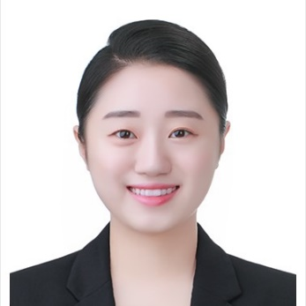

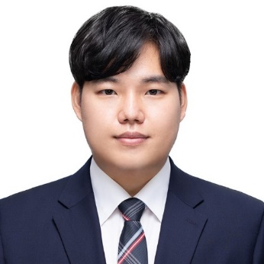
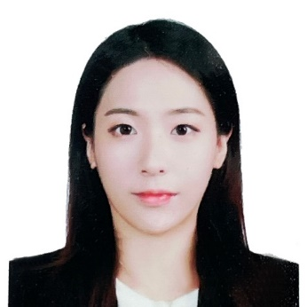
프로젝트 팀원 소개
팀장
김 인 철
강 성 연
장 영 석
김 민 주
남 영 미
# 프로젝트 일정 및 업무 관리
# 개발 플랫폼 설계 및 구축
# 데이터 수집 정제 분석을 통한
머신러닝 모델 학습 및 이용
# Node JS 를 이용한
채팅서비스
# ELK 플랫폼 구축
# Elasticsearch를 이용한
검색어 자동완성 기능
# Kibana를 이용, 데이터 시각화
# Spring Boot, JPA를 이용한
멤버십 결제 서비스
# 자바와 파이썬 소켓 통신 구축
# 크롤링을 통한 최신 트렌드
데이터 수집 및 정제화
# Spring Boot를 이용한
유저별 맞춤 카테고리와
선호 채널 추천
# Spring Boot, JPA 개발 환경 구축
# 세션 처리 [ 시큐리티,kakaoAPI ]
# 데이터 베이스 설계 및 구축
# 소켓통신
# 커뮤니티 서비스 구축
# 게시판 서비스 구축
# UI 구축 담당
# 파이썬을 이용한 채널 검색기능
# Spring Boot를 이용한
마이페이지 개인정보 서비스
# JPA를 이용한 관리자 계정
유저 관리 서비스 구축
Notes:
크리에이터 플랫폼 중 가장 많은 비율을 차지하고 있는 유튜브를 타겟으로 하여 신입 및 기존의 크리에이터를 위한 관리 프로젝트를 구상함

Slide 3
01
02
03
04
Project 소개
주제 선정 배경
벤치마킹
Lean Canvas
전체 플랫폼 구성
주요기술
Project 분석
사용자 요구사항
요건사항 정의서
Use Case
화면 설계서
Project 구조
DB 설계
사용자 요구사항 분석
엔티티 기술서
ERD 작도
테이블 명세서
제1정규화
테이블 정의서
간트차트
Project 결과
화면 기능 구현 및 핵심코드
Git 주소
후기
ⓒSaebyeol Yu. Saebyeol’s PowerPoint

Slide 4
01
Project 소개

Slide 5
1
1. 주제 선정 배경
시청자 선호 플랫폼
87.5%
유튜브
30.8%
아프리카TV
17.4%
트위치
15.4%
페이스북
10.7%
네이버TV
9.2%
인스타그램
8.0%
카카오TV
출처: NPR2018인터넷 이용자 조사
미디어 시장의 성장
Notes:
크리에이터 플랫폼 중 가장 많은 비율을 차지하고 있는 유튜브를 타겟으로 하여 신입 및 기존의 크리에이터를 위한
관리 프로젝트를 구상함

Slide 6
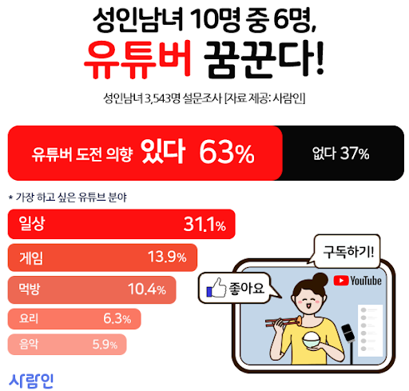
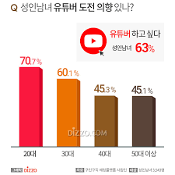
1
1. 주제 선정 배경
1인 미디어 창작자의 증가
Notes:
미디어 시장의 성장과 동시에 늘어나고 있는 1인 미디어 창작자(이하 크리에이터)의 증가로 인한 맞춤형 관리의 수요가 증가함

Slide 7

1
1. 주제 선정 배경
미디어 시장의 성장
1인 미디어 창작자의 증가
크리에이터 플랫폼 중
비율이 가장 큰 유튜브
신입 및 기존의 크리에이터를 위한
관리 프로그램 필요
Notes:
미디어 시장의 성장과 동시에 늘어나고 있는 1인 미디어 창작자(이하 크리에이터)의 증가로 인한 맞춤형 관리의 수요가 증가함

Slide 8
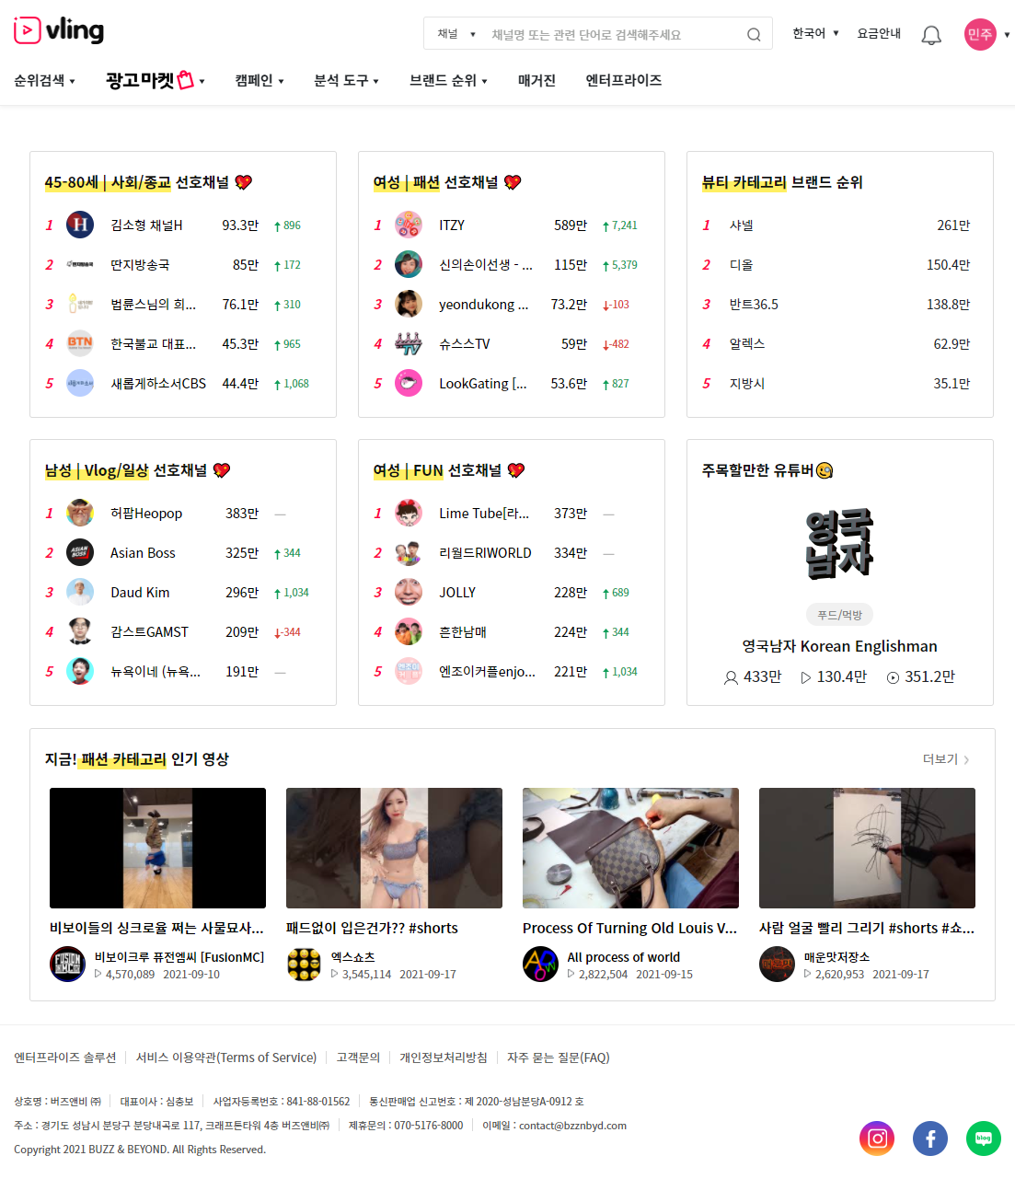
1
2. 벤치 마킹 -
벤치 마킹 상자
최신 트랜드 추천 기능
최신 트랜드 추천 기능

Slide 9
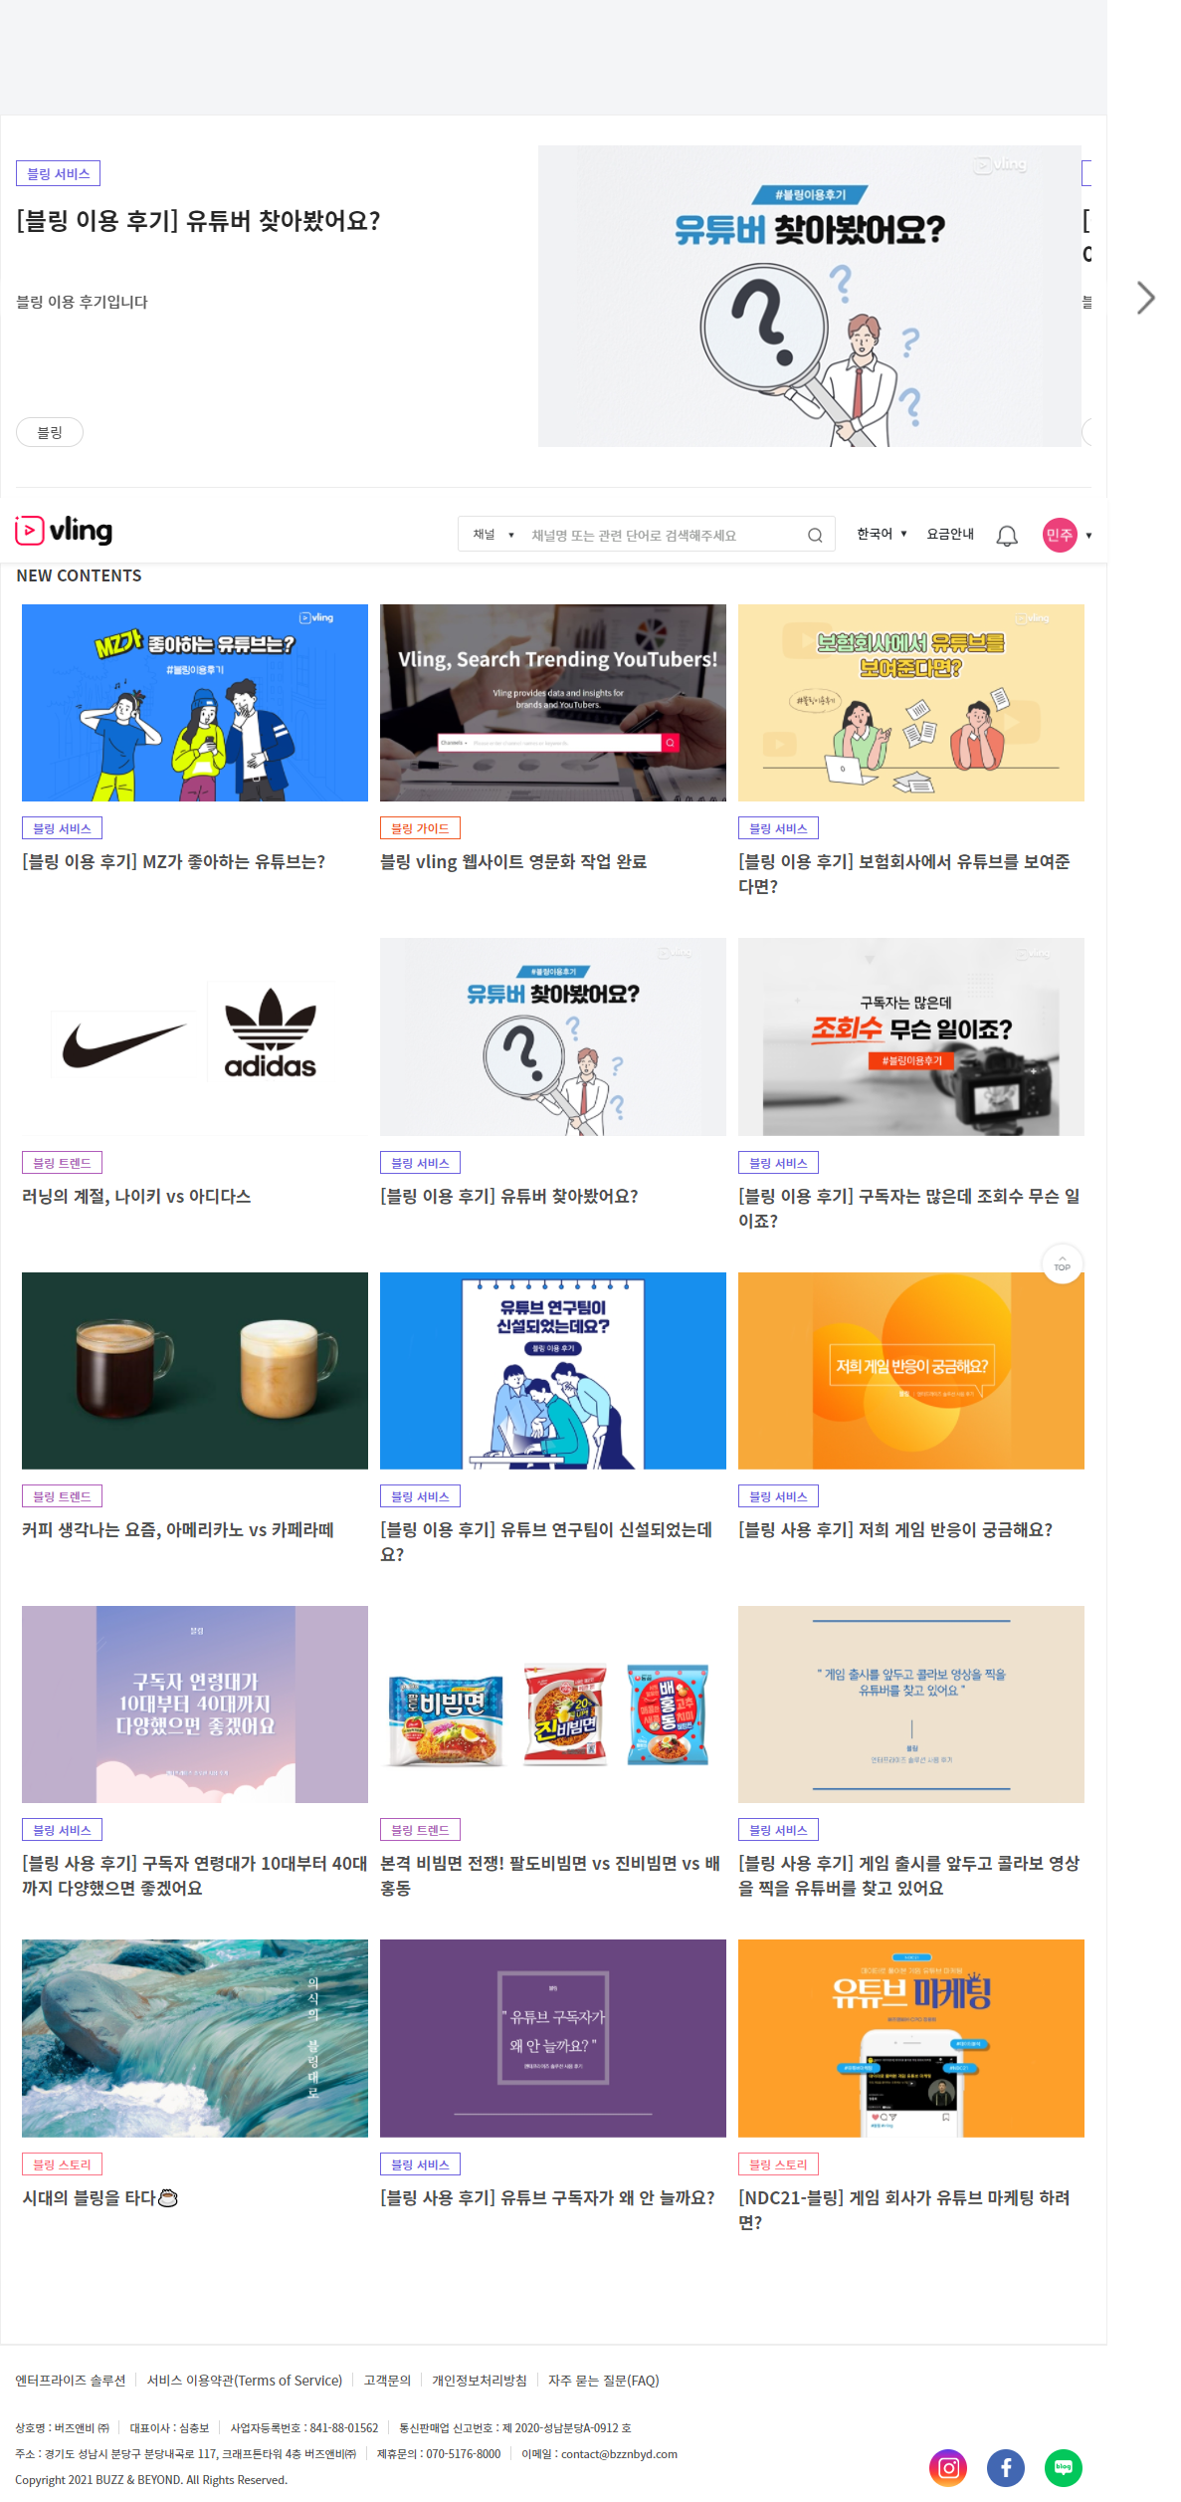
1
2. 벤치 마킹 -
벤치 마킹 상자
카테고리 별 최신 뉴스
카테고리 별 최신 뉴스
최신 트랜드 추천 기능

Slide 10
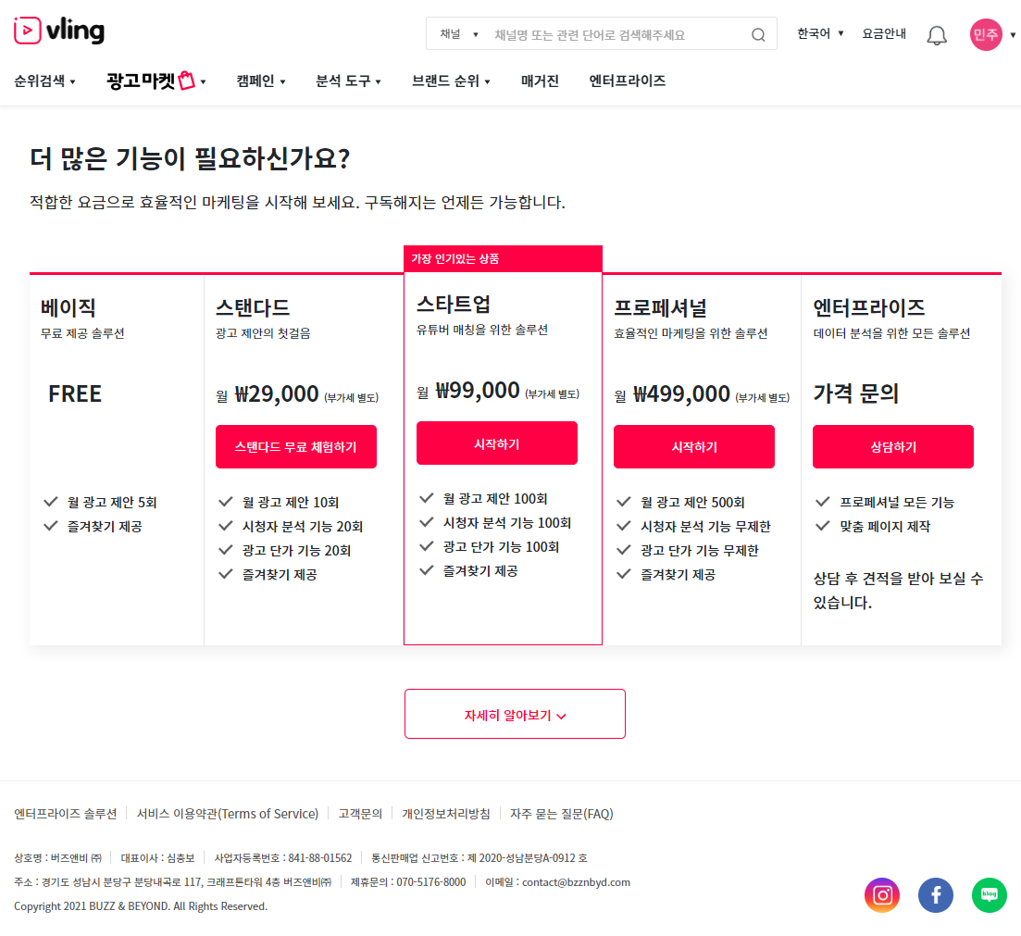
1
2. 벤치 마킹 -
벤치 마킹 상자
구독 안내 서비스
구독 안내 서비스
카테고리 별 최신 뉴스
최신 트랜드 추천 기능

Slide 11
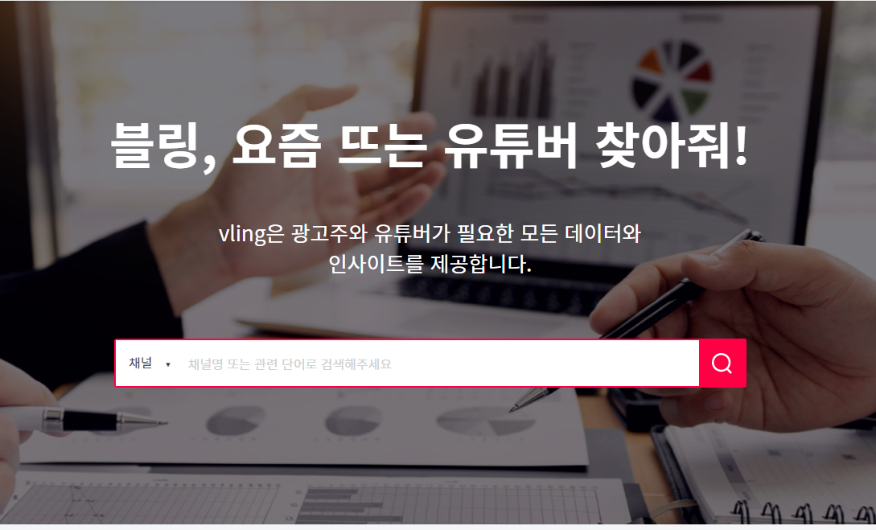
1
2. 벤치 마킹 -
벤치 마킹 상자
유튜버 검색 기능
구독 안내 서비스
카테고리 별 최신 뉴스
유튜버 검색 기능
최신 트랜드 추천 기능

Slide 12

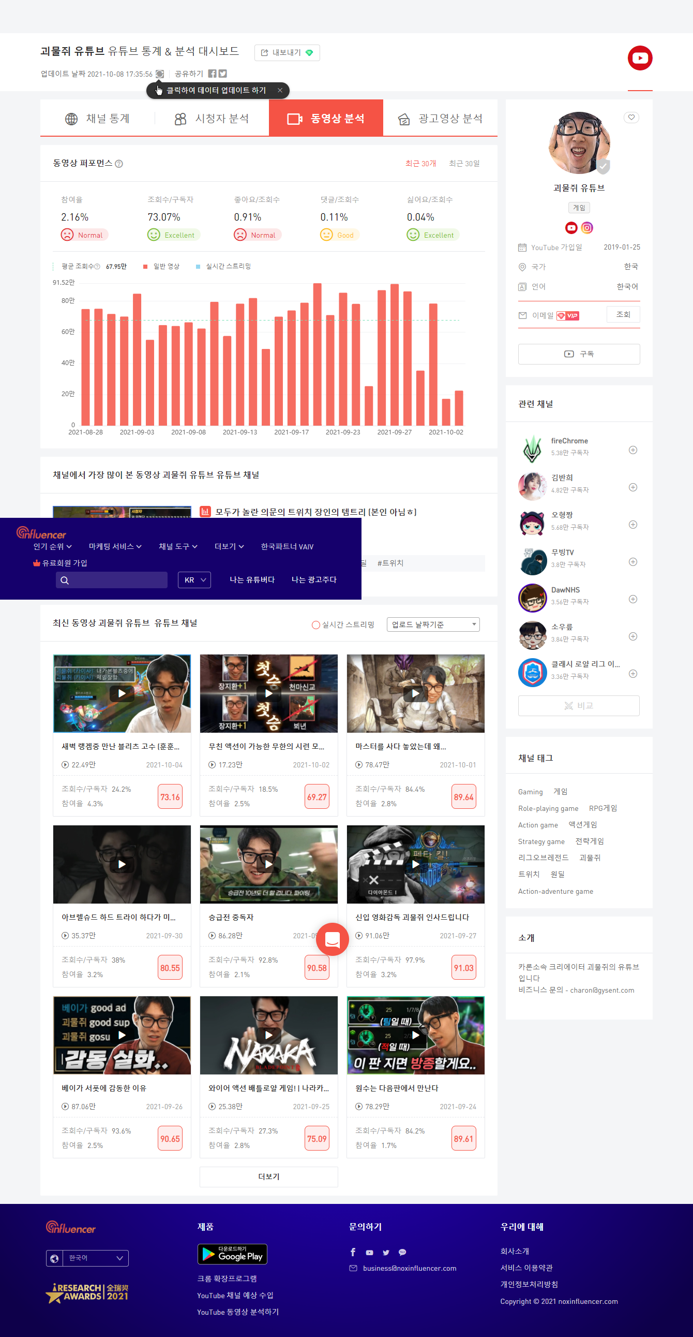
1
2. 벤치 마킹 -
벤치 마킹 상자
해당 유튜버 채널 추천
유튜버 검색 기능
구독 안내 서비스
카테고리 별 최신 뉴스
해당 유튜버 채널 추천
최신 트랜드 추천 기능

Slide 13


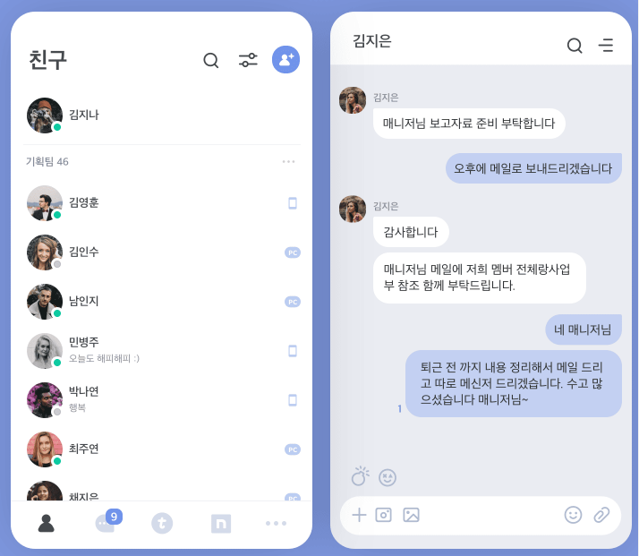
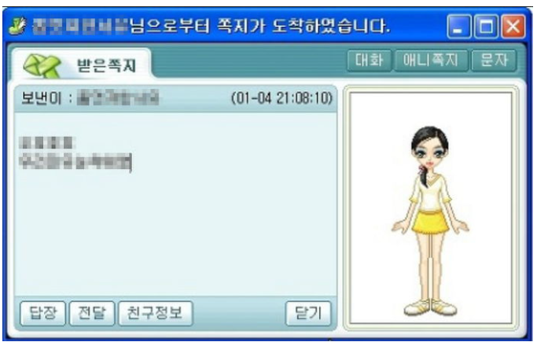
1
2. 벤치 마킹 -
벤치 마킹 상자
채팅 및 커뮤니티 관리 (단체 채팅방)
해당 유튜버 채널 추천
유튜버 검색 기능
구독 안내 서비스
채팅 및 커뮤니티 관리 (단체 채팅방)
카테고리 별 최신 뉴스
최신 트랜드 추천 기능

Slide 14

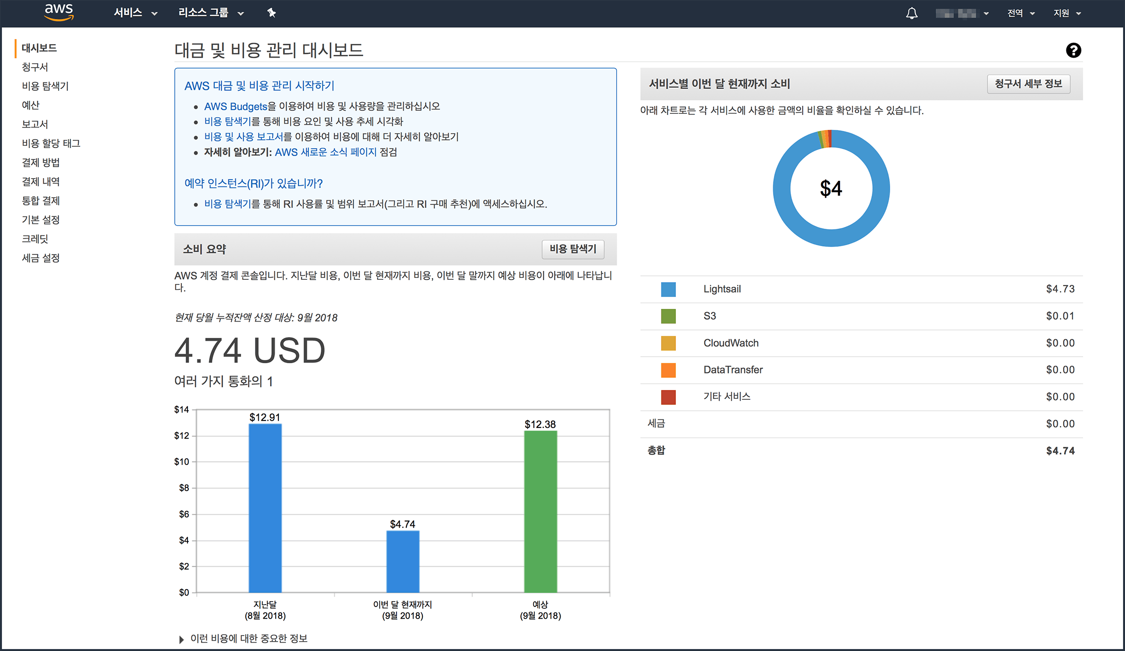
1
2. 벤치 마킹 - 결제
벤치 마킹 상자
결재 대시보드 시각화
채팅 및 커뮤니티 관리 (단체 채팅방)
해당 유튜버 채널 추천
유튜버 검색 기능
구독 안내 서비스
카테고리 별 최신 뉴스
결제 대시보드 시각화
최신 트랜드 추천 기능

Slide 15
1
2. 벤치 마킹 – 결론
그래서 우리는 ?
다양한 트랜드 분석
트랜드 분석의 범위를 확대하였습니다.
유튜브, 틱톡, 트위치 등
다른 여러 플랫폼에서 유행하는
최신 트랜드를 한눈에 알아볼 수 있습니다.
다양한 플랫폼의
트랜드 분석
커뮤니티 서비스란?
커뮤니티란 유튜버들이 개설하는 작은 블로그입니다.
가입 신청 후 커뮤니티 호스트가 승인을 한다면
게시판, 댓글 서비스 등을 이용할 수 있습니다.
또한, 부여된 권한에 따라 볼 수 있는 게시글의 범위가 달라질 수 있습니다.
유튜버와 시청자의 원활한 소통을 위한
커뮤니티 서비스
‘ToYou’를 이용중인
유저들을 위한
실시간 오픈채팅방
오픈 채팅방이란?
빠르고 간편한 자동완성 검색시스템
현재 ‘ToYou’에 접속중인 유저라면 누구나 입장할 수 있는 실시간 오픈채팅방 입니다.
간편 검색시스템
커뮤니티를 검색 시
자동완성 기능을 지원하여 보다 쉽게 검색이 가능해집니다.

Slide 16
1
3. 린캔버스
문제
해결책
가치
핵심지표
› 경쟁사 대비
저렴하고 직관적인
맞춤형 데이터 제공
› 경쟁사에 없는
커뮤니티 환경
(소통창구) 제공
› 개인 맞춤데이터
› 명확한 채널운영
방향성 제시
› 유튜버의 부와 행복
› 기존 유튜브 트랜드 분석 사이트는
유튜브 생태계에 대한 데이터만 분석해 줌
› 명확한 실시간 트랜드 분석자료와
그에 맞는 발전 방향성을 제공해주지 않음
› 제공되는 기능들이 인기 유튜버들에게만 적용가능함
› 경쟁 채널들의 동향을 알려주지 않음
› 유튜버끼리 실시간 소통할 수 있는
채팅/커뮤니티 부족
› 유튜버들에게 제공될 데이터를 다양한 곳에서
수집하고 정제하여 실시간 트랜드 분석을 제공함
› 개인 채널에 대한 데이터 분석 요청을 통한
1:1 맞춤형 시각화 자료를 제공함
› 경쟁 채널과의 비교 분석을 통해
내 채널의 보완점과 발전방향을 알려줌
› 유튜버끼리 실시간 소통이 가능한 커뮤니티 제공
경쟁우위
비용구조
› 유튜버 커뮤니티 생성
› 맞춤형 데이터 제공을
통한 신입/기존 유튜버의
성장 발판을 마련
› 인건비
› 서버유지비
› 마케팅비
› 신규개발비
고객군
유통채널
수익원
› 매니지먼트가 필요한 신입/기존 유튜버
› 다양한 유튜버의 정보를 원하는 시청자, 광고주
› 광고
› 월 구독료(부분유료화)
› SNS마케팅 / 유튜브

Slide 17





























1
4. 전체 플랫폼 구성
데이터베이스
개발 : Local
배포 : AWS EC2
파이썬 서버 2
개발 : AWS RDS
배포 : AWS RDS
개발 : Local
배포 : AWS EC2
파이썬 서버 3
형상관리
Trend_Keyword
개발 : LOCAL
배포 : AWS EC2
개발 : Local
배포 : Open Virtualization
Format Archive
Category
스프링서버
ELK 서버
개발 : Local
배포 : AWS EC2
로컬 서버
파이썬 서버 5
GRU
BiLSTM
LSTM
Community_Search
& Visualization
Learning Model
UserCycle
Socket
개발 : Local
배포 : AWS EC2
Socket
Socket
파이썬 서버 4
개발 : AWS EC2
배포 : AWS EC2
파이썬 서버 1
개발 : Local
배포 : AWS EC2
Node JS 서버
Quick_Search
Channel_Search
Chatting

Slide 18


1
5. 주요 기술 - ( Java Persistence API )
생산성, 유지보수
지루하고 반복적인 일을 대신 처리
조회 성능 향상
같은 트랜잭션 안에서 캐싱 지원

Slide 19


1
5. 주요 기술 - 스프링 시큐리티
인증 관리자
비밀번호 암호화
Bcrypt HASH 함수
복호화 불가능
비밀번호 해킹 방지
권한 확인
접근 권한 검증
시스템 리소스 권한 부여 선언
적절한 권한 확인
접근 제어 관리자

Slide 20


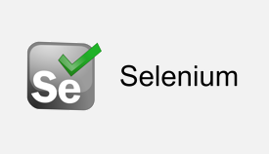

1
5. 주요 기술 - Python ( Crawling )
웹페이지 크롤링
정보 추출
화면 출력
정보 Search
정보 저장

Slide 21
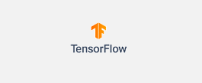
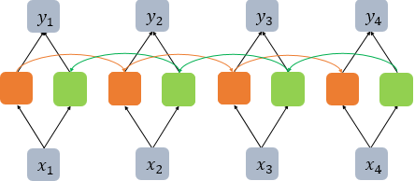

1
5. 주요 기술 - ( TensorFlow )
BiLSTM
두 개의 독립적인 LSTM 아키텍처를 함께 사용한 구조로 단어를 왼쪽부터 순차적으로 읽어 관계를
인코딩하는 순방향 LSTM 과 오른쪽부터 읽는 역방향 LSTM을 같이 사용합니다.
유연한 댓글 분석
다른 문장들과 달리 유튜브 댓글은 문법과 단어 사용 관계가 자유로운 편이기 때문에 양방향 LSTM 모델을 채용하였습니다.

Slide 22
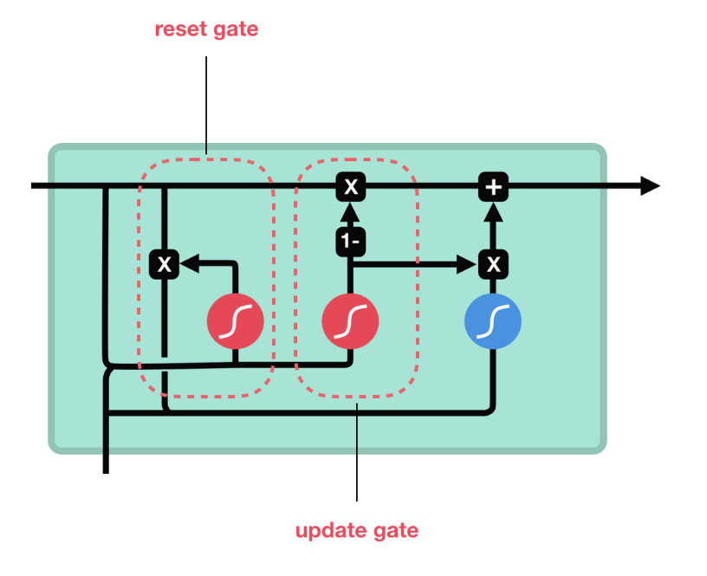
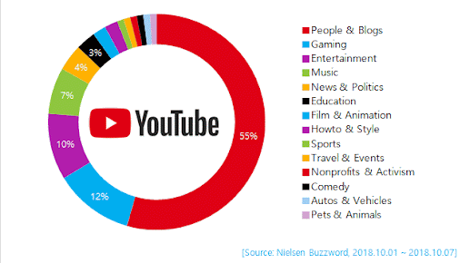
1
5. 주요 기술 - ( TensorFlow )
GRU
GRU 는 기존 LSTM 구조에서 마지막 출력 값에 활성화 함수를 제거하여 더 간단하게 개선한 모델입니다.
GRU는 LSTM과 비교하여 성능이 뛰어나지는 않지만 학습할 파라미터가 적기 때문에 학습에 가볍다 라는 장점이 있습니다.
종류가 많은 카테고리 처리
유튜브의 댓글 성향은 크게 채널 카테고리에 따라 변합니다. 이런 점을 고려하여 각 카테고리의 데이터로 학습한 모델을 가중치 파라미터로 두어 좀 더 유연하고 정확한 분석 예측을 시도하였습니다.

Slide 23


1
5. 주요 기술 - ( Node.js )
확장 가능성
구글 크롬의 V8 엔진을 기반으로만들어진 네트워크 프로그램으로 확장성과 속도가 보장된다.
개발 분리와 모듈 탈부착
빠르고 단순하다는 특징을 살려
스프링 프레임워크가 아닌 VS Code에서
Node js 를 사용하여 오픈채팅 기능을 개발합니다.

Slide 24
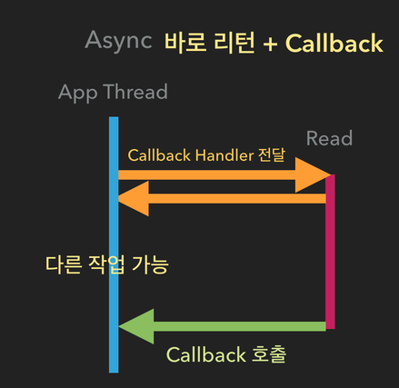

1
5. 주요 기술 - ( Node.js )
비동기식 논블로킹 I/O 방식
분산환경에서 실행되는 가볍고 효과적인 데이터 집중 실시간 어플리케이션 개발에
적합한 이벤트 처리구조를 가지고 있다
오픈채팅 기능에 적합한 구조
다수의 클라이언트의 요청을 받아들이는 서버를 만들기에 Node Js 가 효율적이라고 판단하였습니다.

Slide 25


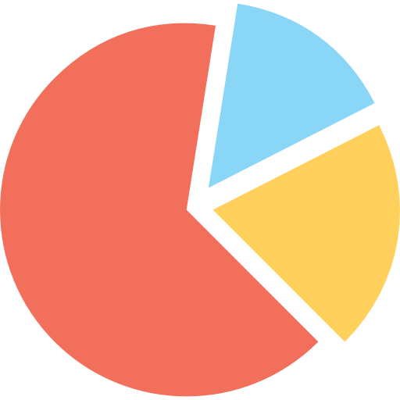
1
5. 주요 기술 - ELK (Elastic search, Logstash, Kibana)
수집한 데이터 분석 및 시각화로 데이터 접근성 향상
아마존 RDS 데이터
분석, 저장, 검색
수집, 변환, 필터링, 전처리
데이터
시각화 및 분석

Slide 26

1
5. 주요 기술 - ( Amazon Web Service )
Amazon RDS
인트라 및 데이터 베이스 관리와 백업, 운영을 지원하는 클라우드 서비스
Amazon Web Services | EC2
다양한 운영 체제로 인스턴스를 시작하고,
이를 사용자 정의 애플리케이션 환경으로 로드하며,
네트워크의 액세스 권한을 관리하고,
원하는 수의 시스템을 사용해 이미지를 실행할 수 있는 진정한 가상 컴퓨팅 환경 제공

Slide 27
02
Project 분석

Slide 28
2
1. 사용자 요구사항
ID. 분류 | 요구사항
U001. 로그인 | - 카카오 로그인 API 연동 - 회원가입 시 사용자 정보 저장 및 유효성 검사 - 로그인 상태 확인 및 유지 (세션 관리)
U002. 마이페이지 | - 사용자 정보 수정 (채널변경, 회원 탈퇴 등) - 가입한 기능 등급에 따른 분석 자료 차등 제공 - 나의 결제 정보 (구독 멤버십 등급, 서비스 유효기간) - 내 채널 커뮤니티 관리 - 게시판 관리
U003. 메인화면 | - 전체 트렌드 분석 시각화 자료 제공 - [네비게이션 바 & 사이드바] 모바일, 데스크탑 특화 반응형 디자인 - 인기 동영상 노출 - 채널검색 퀵서치 검색창 연동 - 멤버십 구독 정보 노출
U004. 검색 | - ELK 구축 - AWS RDS - ElasticSearch - Spring Boot 연동 - 커뮤니티 키워딩 데이터베이스 인덱싱 - 관련 키워드 완성 기능

Slide 29
2
1. 사용자 요구사항
ID. 분류 | 요구사항
U005. 미디어 생태계 분석 | - 다양한 데이터 출처 사이트로 부터 크롤링한 데이터를 정제하여 분석
U006. 커뮤니티 | - 실시간 채팅방 - Node.js를 통한 채팅기능 구현 - 내 채널 커뮤니티 관리 - 게시판 관리
U007. 관리자 페이지 | - 회원 관리 - 사이트 정보 시각화 제공 - 관리자 메모 기능 구현
U008. 결제 대시보드 | - 멤버십 별 제공 서비스 안내 - 결제 절차 진행 - 마이페이지 연동

Slide 30
3
1. 사용자 요구사항 정의서
요구사항 ID | 업무 구분 | 업무 세부 구분 | 설명 | 수용여부 | 비고
FH_MP_01 | 마이페이지 | 채널관리 | 나의 최신동영상, 인기동영상 노출 기능 | 수용
FH_MP_02 | 마이페이지 | 채널관리 | 나의 최신동영상, 인기동영상 좋아요/싫어요 비율 시각화 | 수용
FH_MP_03 | 마이페이지 | 커뮤니티 관리 | 커뮤니티 생성 버튼 | 수용
FH_MP_04 | 마이페이지 | 커뮤니티 관리 | 커뮤니티 생성 목록/가입한 커뮤니티 목록 조회 기능 | 수용
FH_MP_05 | 마이페이지 | 개인정보관리 | 비밀번호, 이름, 이메일 수정 기능 | 수용
FH_MP_06 | 마이페이지 | 개인정보관리 | 유튜브 카테고리 및 내 채널 등록/변경, 롤모델 채널 수정 기능 | 수용
FH_MP_07 | 마이페이지 | 개인정보관리 | 회원 탈퇴 기능 | 수용
FH_MP_08 | 마이페이지 | 결제 대시보드 | 사용증인 등급 조회 기능 | 수용
FH_MP_09 | 마이페이지 | 결제 대시보드 | 결제내역 조회 기능 | 수용
FH_MP_10 | 마이페이지 | 결제 대시보드 | 전체 회원의 구독 현황 시각화 기능 | 수용
FH_CT_01 | 커뮤니티 | 커뮤니티 생성기능 | 신규 커뮤니티 생성 |  | 유튜브 채널이 등록된 로그인한 회원만 가능
FH_CT_02 | 커뮤니티 | 커뮤니티 메인 | 신규 커뮤니티 노출 및 바로가기 기능 | 수용
FH_CT_03 | 커뮤니티 | 커뮤니티 메인 | 게시글 많은 순, 댓글 많은 순 커뮤니티 노출 기능 | 수용

Slide 31
3
1. 사용자 요구사항 정의서
요구사항 ID | 업무 구분 | 업무 세부 구분 | 설명 | 수용여부 | 비고
FH_CT_04 | 커뮤니티 | 커뮤니티 상세보기 | 커뮤니티 개설자 채널 정보/커뮤니티 소개 노출 기능 | 수용
FH_CT_05 | 커뮤니티 | 커뮤니티 상세보기 | 커뮤니티 가입 기능 | 수용
FH_CT_06 | 커뮤니티 | 커뮤니티 상세보기 | 커뮤니티 가입신청 수락 기능 | 수용 | 로그인 한 커뮤니티 생성자만 수락가능
FH_CR_01 | 커뮤니티 | 커뮤니티 댓글 | 커뮤니티 게시판 댓글 작성 기능 | 수용
FH_CR_02 | 커뮤니티 | 커뮤니티 댓글 | 커뮤니티 게시판 댓글 수정/삭제 기능 | 수용 | 본인 댓글만 수정삭제 가능
FH_CR_03 | 커뮤니티 | 커뮤니티 댓글 | 커뮤니티 게시판 댓글 노출 기능 | 수용
FH_CB_01 | 커뮤니티 | 커뮤니티 게시판 | 커뮤니티 게시판 글 록 최신순으로 노출 구현 | 수용
FH_CB_02 | 커뮤니티 | 커뮤니티 게시판 | 커뮤니티 게시판 글 작성, 조회, 수정, 삭제 기능 | 수용 | 커뮤니티 가입자만 작성 가능
FH_CB_03 | 커뮤니티 | 커뮤니티 게시판 | 커뮤니티 가입 채널 노출 기능 | 수용
FH_CB_04 | 커뮤니티 | 커뮤니티 게시판 | 커뮤니티 가입 채널 노출 기능 | 수용
FH_CB_05 | 커뮤니티 | 게시글 상세보기 | 커뮤니티 게시판 글 상세보기 기능 | 수용
FH_CH_01 | 커뮤니티 | 커뮤니티 검색 | 커뮤니티명/태그별 커뮤니티 검색 기능 | 수용
FH_MT_01 | 관리자페이지 | 관리자 로그인 | 관리자ID 로그인 기능 구현 | 수용

Slide 32
3
1. 사용자 요구사항 정의서
요구사항 ID | 업무 구분 | 업무 세부 구분 | 설명 | 수용여부 | 비고
FH_MT_02 | 관리자페이지 | 대시보드 | 실시간 가입자 수, 구독결제 수, 생성된 커뮤니티 수, 총 회원 수 시각화 | 수용 | 관리자ID권한
FH_MT_03 | 관리자페이지 | 대시보드 | 채널보유 회원률, 구독 가입률, 커뮤니티 생성률, 게시판 생성률 시각화 | 수용 | 관리자ID권한
FH_MT_04 | 관리자페이지 | 대시보드 | 유저 카테고리 및 멤버십별 구독자 현황 시각화 | 수용 | 관리자ID권한
FH_MT_05 | 관리자페이지 | 대시보드 | 월별, 일별 구독현황 및 매출 시각화 | 수용 | 관리자ID권한
FH_MT_06 | 관리자페이지 | 사이트관리 | 신규가입 날짜순 회원정보 조회 | 수용 | 관리자ID권한
FH_MT_07 | 관리자페이지 | 관리자메모 | 관리자 메모 작성 및 조회 기능 | 수용 | 관리자ID권한
FH_TP_01 | 트렌드 | 트렌드 분석 | 신규가입 유튜버 노출 및 채널 바로가기 기능 | 수용
FH_TP_02 | 트렌드 | 트렌드 분석 | 카테고리별 추천 채널 노출 기능 | 수용
FH_TP_03 | 트렌드 | 트렌드 분석 | SNS 트랜드 순위, 인기 검색어 노출 기능 | 수용
FH_TP_04 | 트렌드 | 트렌드 분석 | 맞춤 추천 채널 노출 및 채널 바로가기 기능 | 수용
FH_MZ_01 | 매거진 | 매거진 페이지 | 최신뉴스, 영화, 음악, 예술, 공연 등 카테고리별 추천 기사 노출 기능 | 수용
FH_PM_01 | 결제 | 결제 페이지 | 사용자가 선택한 멤버십 등급별 금액 노출 및 결제 기능 구현 | 수용
FH_PM_02 | 결제 | 결제 완료 페이지 | 결제 내역 조회 및 마이페이지로 이동 기능 구현 | 수용

Slide 33
3
1. 사용자 요구사항 정의서
요구사항 ID | 업무 구분 | 업무 세부 구분 | 설명 | 수용여부 | 비고
FH_MS_01 | 회원가입 | 회원가입 폼 | 회원가입시 유튜브/롤모델 채널 등록 기능 | 수용
FH_ML01 | 로그인 | 로그인 폼 | 일반/카카오 로그인 기능 | 수용
FH_CO_01 | 공통부분 | 채널검색 | 유튜브에 등록된 채널 검색 기능 | 수용
FH_CO_01 | 공통부분 | 메인 페이지 | 회원가입, 로그인 버튼 | 수용
FH_CO_02 | 공통부분 | 메인 페이지 | 기능 실시간 가입자 수 노출 기능 | 수용
FH_CO_03 | 공통부분 | 메인 페이지 | 멤버십 결제페이지 이동 버튼 구현 | 수용
FH_CO_04 | 공통부분 | 채팅 기능 | 채팅 기능 구현 | 수용
Requirement\Toyou 요구사항정의서.doc

Slide 34
3
2. 요건정의서
업무구분 | 요구사항명 | 내용 | 요구사항ID
회원가입 | 회원가입 | 개요: 회원가입. | FH_ML01 FH_MS_01
 |  | 관련액터: 사용자.
 |  | 선행조건: 로그인이 되어있지 않은 비회원.
 |  | 이벤트 흐름 : 메인페이지 상단 회원가입 버튼을 클릭한다. 회원가입 페이지로 이동한다. 필수입력 조건 : 아이디, 비밀번호, 이름, 이메일 Creat Account 클릭시 회원가입 완료. 로그인 페이지로 이동.
커뮤니티 게시판 | 커뮤니티 게시판 게시글 등록 | 개요: 커뮤니티 게시판에 글 등록. | FH_CB_02 FH_MP_04
 |  | 관련액터: 사용자.
 |  | 선행조건: 해당 커뮤니티에 가입한 사용자.
 |  | 이벤트 흐름 : 커뮤니티 가입자가 가입한 커뮤니티를 클릭한다. 커뮤니티 게시판에서 글쓰기를 클릭한다. 글 작성 후 등록한다.

Slide 35
3
2. 요건정의서
업무구분 | 요구사항명 | 내용 | 요구사항ID
커뮤니티 게시판 | 커뮤니티 게시판 게시글 수정 | 개요: 커뮤니티 게시판에 등록한 글 수정. | FH_CB_02 FH_MP_04
 |  | 관련액터: 사용자.
 |  | 선행조건: 로그인이 되어있고, 해당 게시물 작성한 사용자.
 |  | 이벤트 흐름 : 마이페이지 > 내가 가입한 커뮤니티 목록 > 커뮤니티 게시판 목록에서 내가 작성한 글을 클릭한다. Modify 버튼 클릭시 게시물 수정 페이지로 이동한다. 게시물 수정 후 Modify Board를 클릭한다. 수정 후 Modify 클릭. 해당 게시글 상세보기 페이지로 이동한다.
커뮤니티 게시판 | 커뮤니티 게시판 게시글 삭제 | 개요: 커뮤니티 게시판에 등록한 글을 삭제. | FH_CB_02 FH_MP_04
 |  | 관련액터: 사용자.
 |  | 선행조건: 로그인이 되어있고, 해당 게시물 작성한 사용자.
 |  | 이벤트 흐름 : 마이페이지 > 내가 가입한 커뮤니티 목록 > 커뮤니티 게시판 목록에서 내가 작성한 글을 클릭한다. Delete Board 클릭시 게시물이 삭제된다. 커뮤니티 게시판 목록으로 이동한다.

Slide 36
3
2. 요건정의서
업무구분 | 요구사항명 | 내용 | 요구사항ID
커뮤니티 게시판 | 커뮤니티 생성 | 개요: 커뮤니티 생성. | FH_CT_01 FH_MP_03
 |  | 관련액터: 사용자.
 |  | 선행조건: 본인 채널이 등록되어 있는 로그인 사용자.
 |  | 이벤트 흐름: 마이페이지 > 커뮤니티 관리에서 커뮤니티 생성 버튼을 클릭한다. 커뮤니티 등록 창으로 이동한다. 커뮤니티 이름(필수입력/중복체크), 커뮤니티 설명, 해시태그를 입력한다. Create Community를 클릭한다. 마이페이지 메인으로 이동한다. 마이페이지 > 커뮤니티 관리에서 생성된 커뮤니티 확인.
커뮤니티 게시판 | 커뮤니티 가입신청 | 개요: 커뮤니티 가입 신청. | FH_CT_01 FH_CT_03 FH_CT_04
 |  | 관련액터: 사용자.
 |  | 선행조건: 본인 채널이 등록되어 있는 로그인 사용자.
 |  | 이벤트 흐름: 상단 메뉴에서 커뮤니티를 클릭힌다. 커뮤니티 검색창에 커뮤니티 검색, 혹은 커뮤니티 리스트에서 가입할 커뮤니티를 클릭한다. 커뮤니티 상세보기 페이지로 이동한다. 좌측 상단에 커뮤니티 가입신청 버튼을 클릭힌다. 커뮤니티 개설자가 신청을 수락하면, 커뮤니티 상세보기 페이지 > 커뮤니티 가입 유튜버에 내 채널 프로필이 노출된다.

Slide 37
3
2. 요건정의서
업무구분 | 요구사항명 | 내용 | 요구사항ID
마이페이지 | 회원정보수정 | 개요: 회원정보 수정. | FH_MP_05 FH_MP_06
 |  | 관련액터: 사용자.
 |  | 선행조건: 로그인한 사용자.
 |  | 이벤트 흐름: 로그인한 상태에서 우측 상단에 사용자 이름을 클릭한다. 개인정보관리 탭을 클릭한다. 회원정보 수정폼에서 기존의 비밀번호, 혹은 변경할 비빌번호를 입력한다. 이름, 이메일, 내 채널, 롤모델 채널, 유튜브 카테고리를 변경한다. (하나만 변경해도 수정 가능) 수정하기 버튼을 클릭한다. 수정된 정보가 회원정보 수정폼에 반영되며, 마이페이지 메인으로 이동한다.
결제 페이지 | 멤버십 결제 | 개요: 멤버십 결제. | FH_PM_01 FH_PM_02
 |  | 관련액터: 사용자.
 |  | 선행조건: 로그인 상태인 사용자.
 |  | 이벤트 흐름: 메인페이지 하단의 멤버십에서 구독신청 버튼을 클릭힌다. 결제 페이지로 이동한다. 결제 폼에 선택한 멤버십 등급과 금액이 노출된다. 결제할 카드 정보를 입력한 뒤, 결제하기 버튼을 누른다. 결제 완료 페이지로 이동되며, 결제내역 폼이 노출된다.
Requirement\Toyou 요건정의서.doc

Slide 38
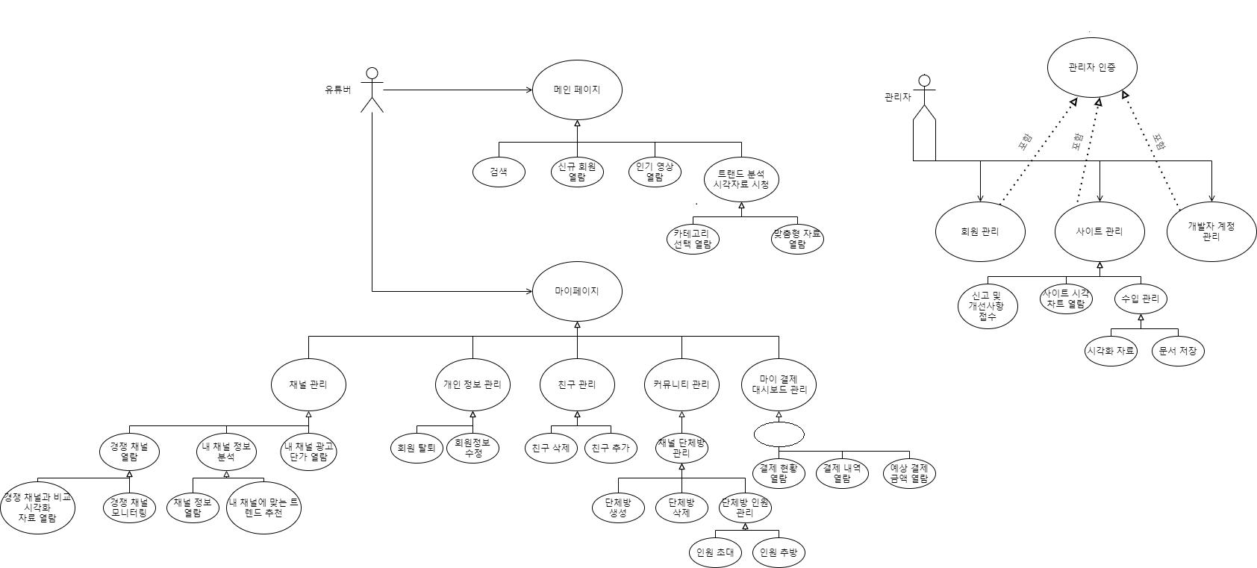
2
3. Use Case
결제 알림

Slide 39
2
4. 화면설계서
채널 관리 페이지
채널검색 페이지
실시간 채팅 페이지
커뮤니티 생성 페이지
커뮤니티 관리 페이지
회원가입 페이지
개별 커뮤니티 페이지
메인페이지
마이페이지
개인정보 관리 페이지
사용자모드
로그인 페이지
결제 대시보드 페이지
관리자모드
관리자 페이지
트렌드 분석 페이지
매거진 페이지
커뮤니티 페이지
요금안내 페이지
대시보드 페이지
개별 커뮤니티 페이지
결제 페이지
사이트 관리 페이지
게시글 작성 페이지
결제 완료 페이지
관리자 메모 페이지
마이페이지

Slide 40
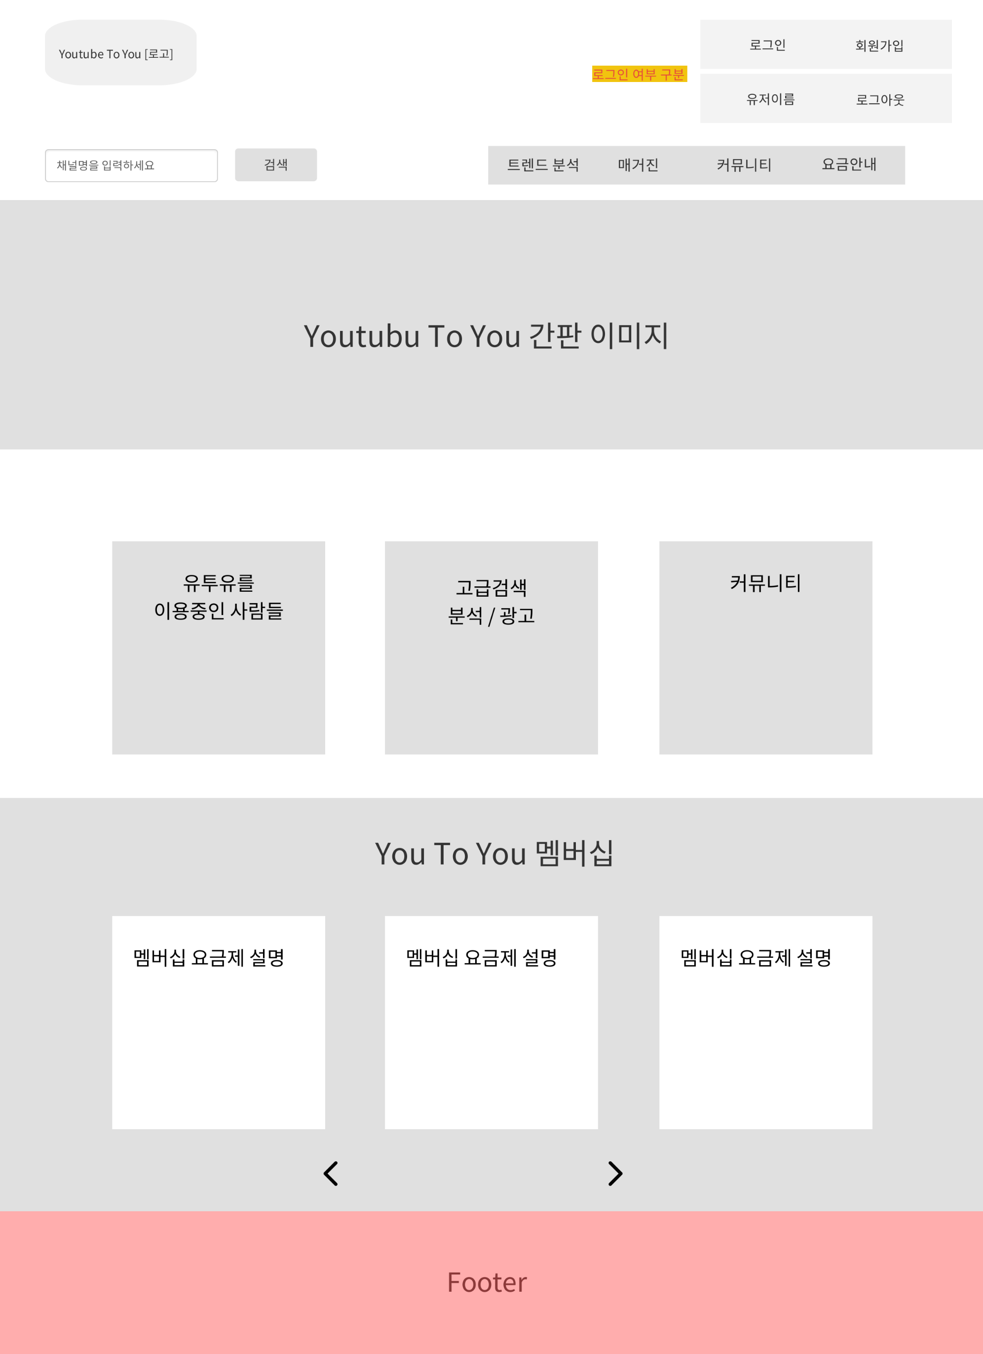

2
4. 화면설계서
메인 페이지 상단 : 홈페이지에 접속하는 이용자가 최초로 보게 되는 웹페이지
1. 로그인 여부 구분
2. 로그인 기능
3. 회원가입 기능
4. 로그인 시 : 마이페이지로 이동
5. 로그인 시 : 로그아웃 기능
6. 채널검색기능
7. 페이지 이동 카테고리 바
8. 간판 이미지 부착

Slide 41

2
4. 화면설계서
메인 페이지 하단 : 홈페이지에 접속하는 이용자가 최초로 보게 되는 웹페이지
1. 간략한 설명 위주의 뷰 페이지
2. 멤버십 구독 페이지로 이동

Slide 42
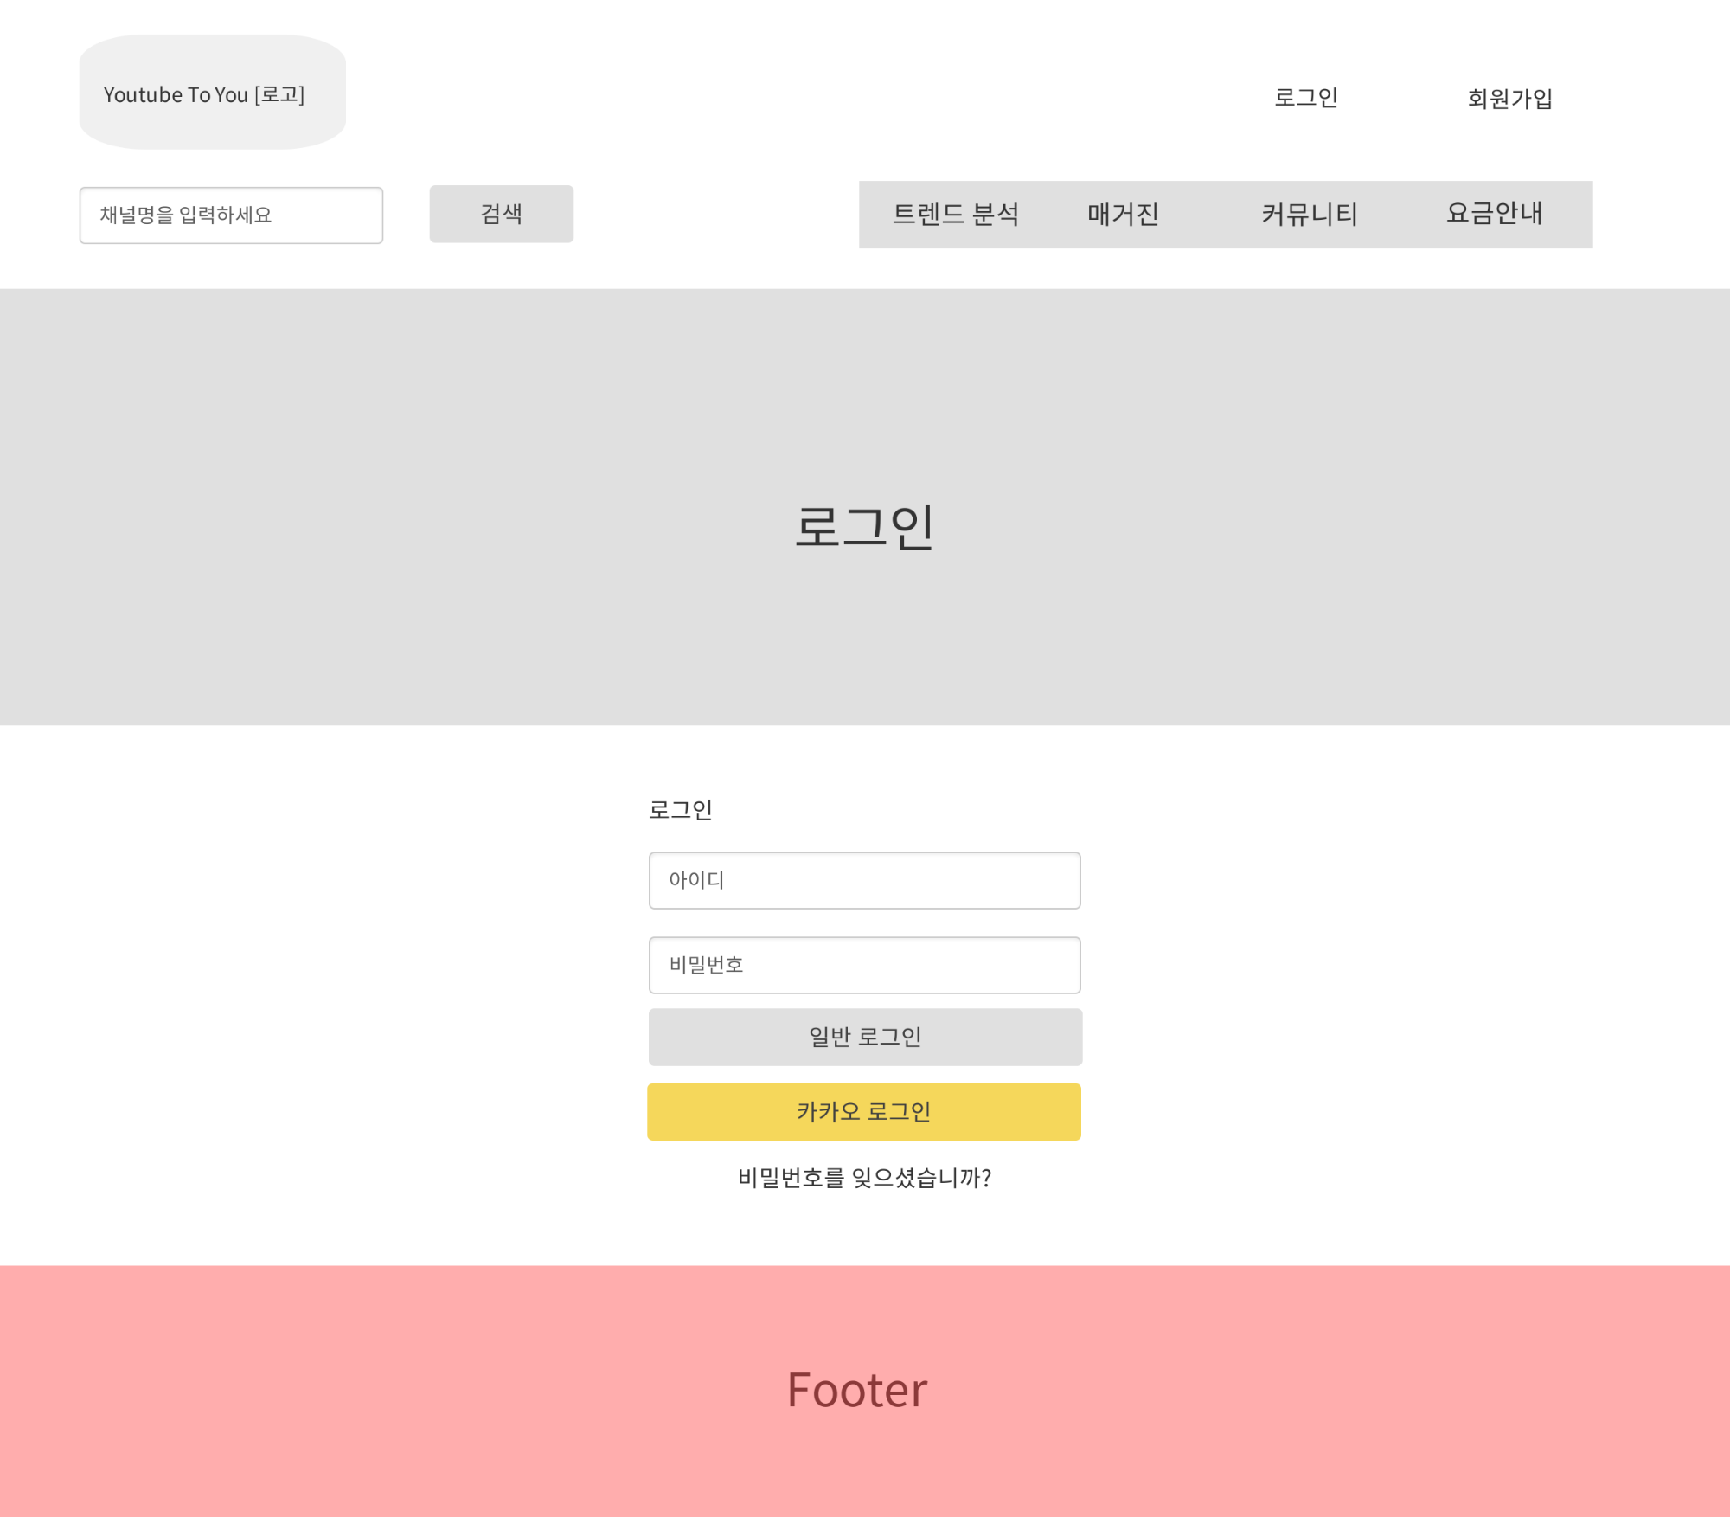
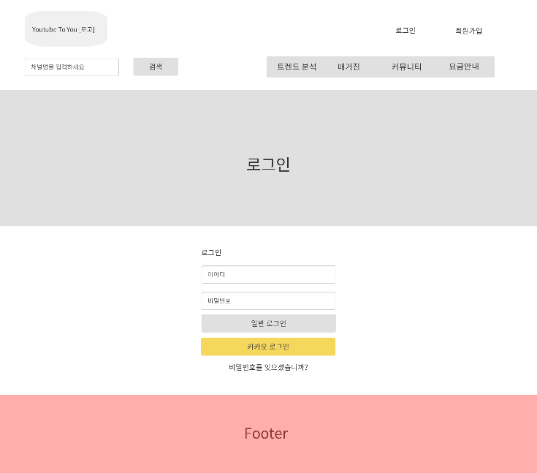
2
4. 화면설계서
로그인 페이지 : 사용자의 계정을 확인하고 로그인 해주는 페이지
1. 일반 로그인 기능
2. 카카오 로그인 기능

Slide 43
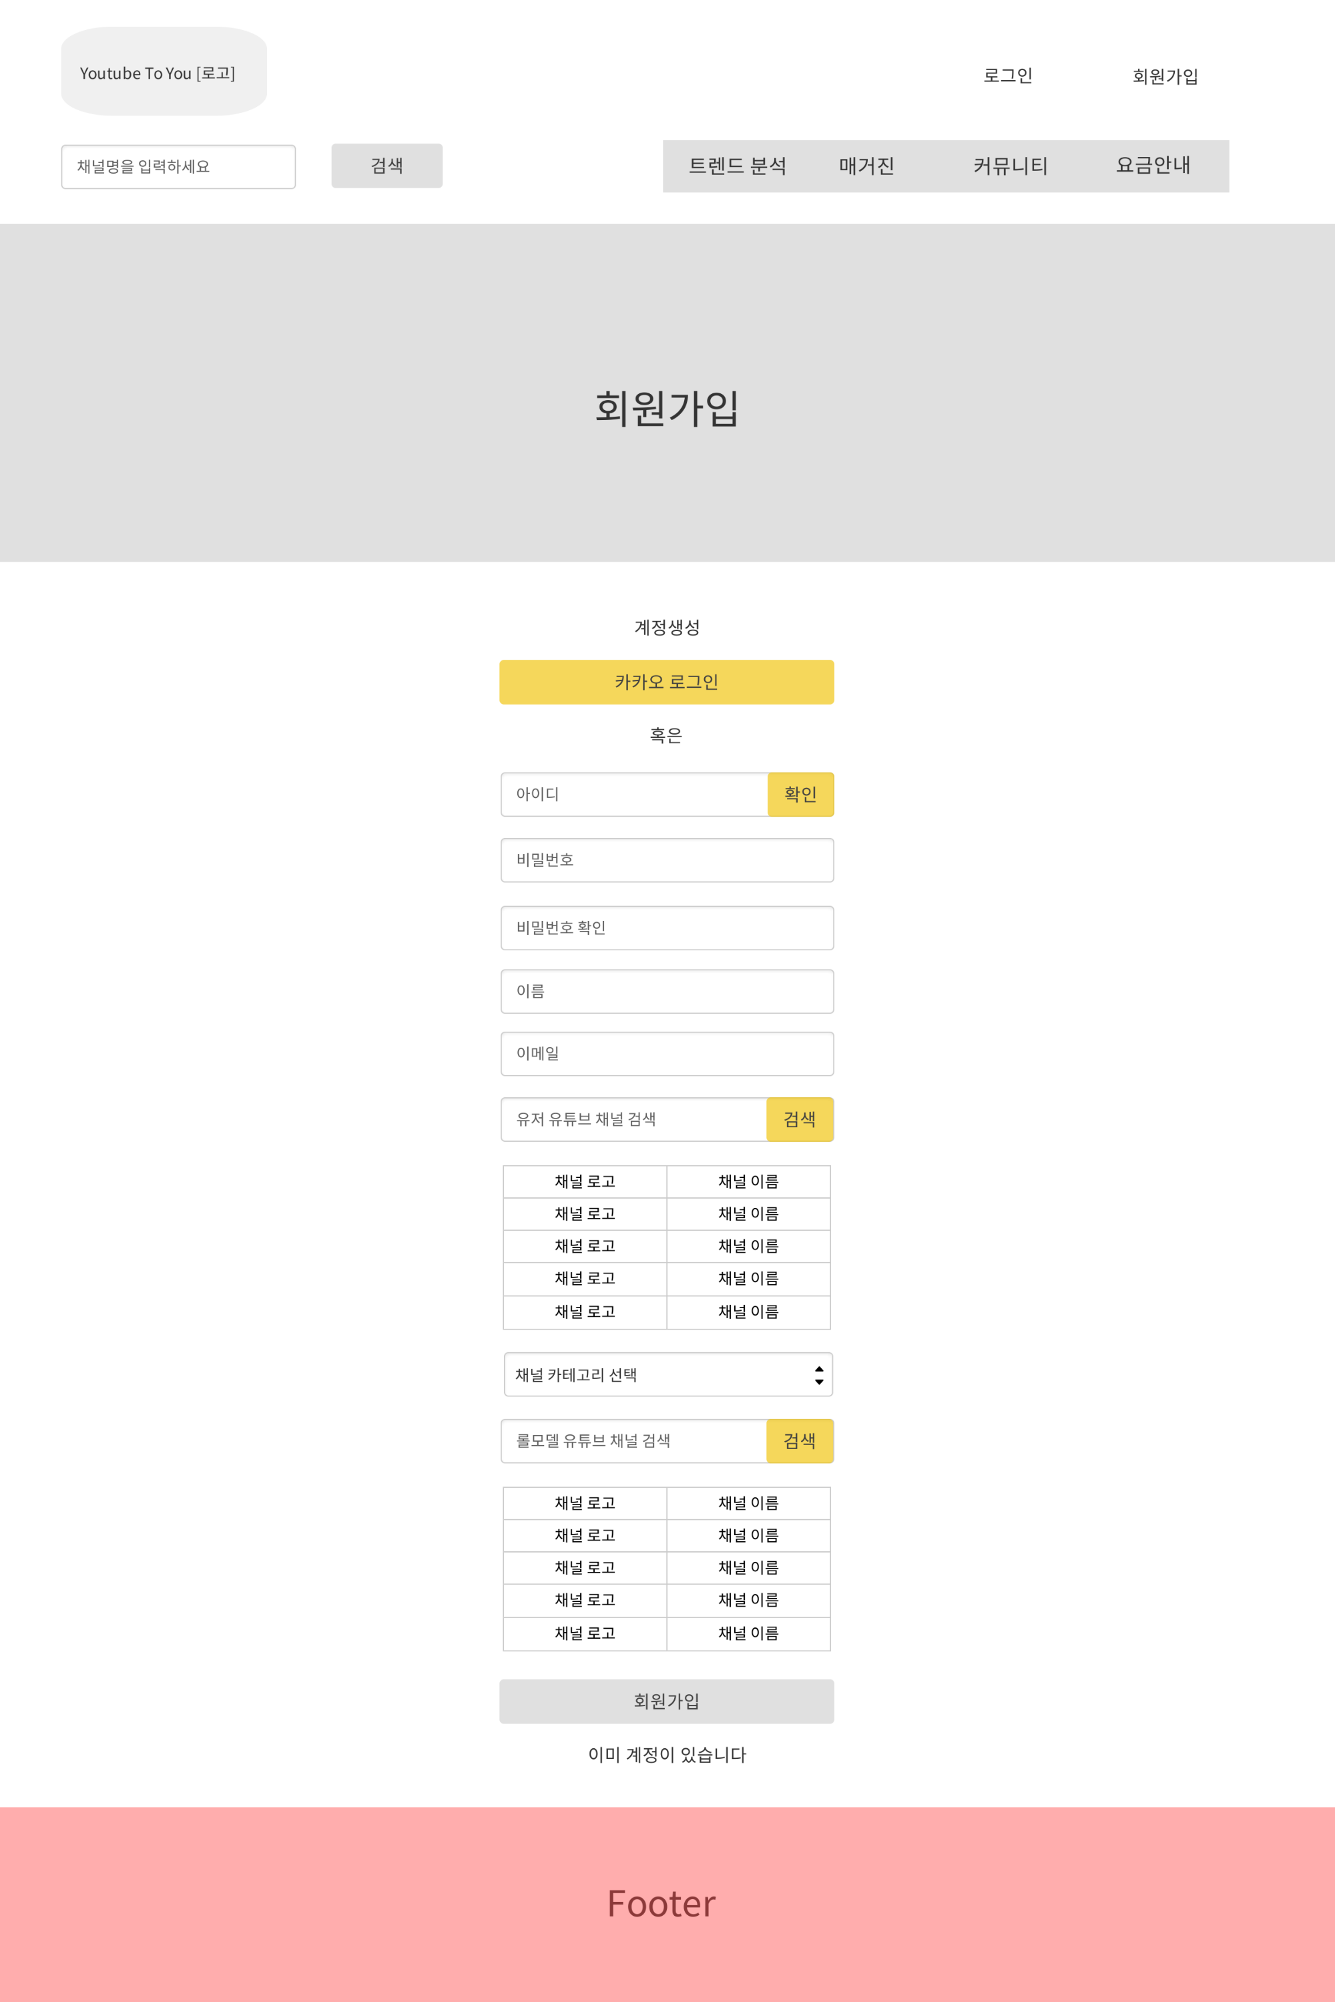

2
4. 화면설계서
회원가입 페이지 상단 : 유효성 검사 등을 통해 사용자가 웹사이트에 가입할 수 있게 해주는 페이지
1. 카카오 자동 로그인 이동
2. 유효성 검사
3. 아이디 중복확인
4. 비밀번호 일치여부 확인

Slide 44
2
4. 화면설계서
회원가입 페이지 하단 : 유효성 검사 등을 통해 사용자가 웹사이트에 가입할 수 있게 해주는 페이지
1. 실시간 크롤링 – 채널검색
나의 채널 검색
롤모델 채널 검색
2. select 박스를 이용,
채널 카테고리 선택
3. 최종 유효성검사를 통과하면
회원가입
4. 이미 계정이 있을 경우
로그인 페이지로 이동

Slide 45
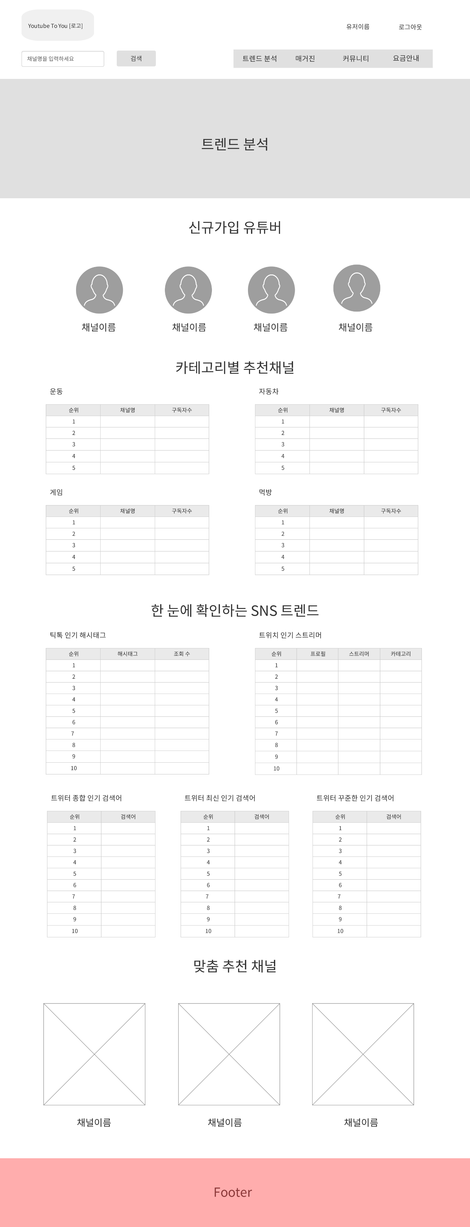
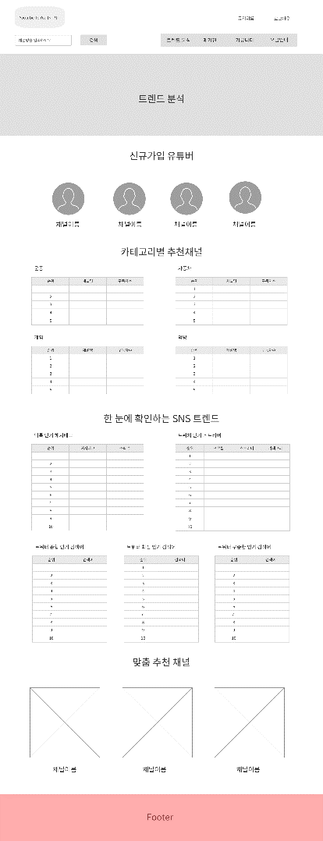
2
4. 화면설계서
트렌드 분석페이지 : 다양한 소셜 미디어에서 크롤링하여 분석한 최신 트렌드를 확인할 수 있는 페이지
1. 신규가입 유튜버 확인
2. 6종 카테고리 (뷰티, asmr
운동, 자동차, 게임, 먹방) 중
페이지 새로고침 시 마다
랜덤으로 4종의 카테고리 출력
3. 카테고리 별 구독자가 많은
순으로 상위 5위 유튜버 출력

Slide 46

2
4. 화면설계서
트렌드 분석페이지 : 다양한 소셜 미디어에서 크롤링하여 분석한 최신 트렌드를 확인할 수 있는 페이지
1. 틱톡에서 크롤링한 최신 인기
해시태그 상위 10위 출력
2. 트위치에서 크롤링한 최신 인기
스트리머 상위 10위 출력
3. 트위터에서 크롤링한
종합, 최신, 꾸준한 인기 검색어
각각 상위 10위 출력

Slide 47

2
4. 화면설계서
트렌드 분석페이지 : 다양한 소셜 미디어에서 크롤링하여 분석한 최신 트렌드를 확인할 수 있는 페이지
1. 로그인 여부 구분
2. 비 로그인 시 출력하지 않음
3. 로그인 시 가입자의 채널
카테고리에 상응하는 맞춤 추천
채널 3개 출력

Slide 48
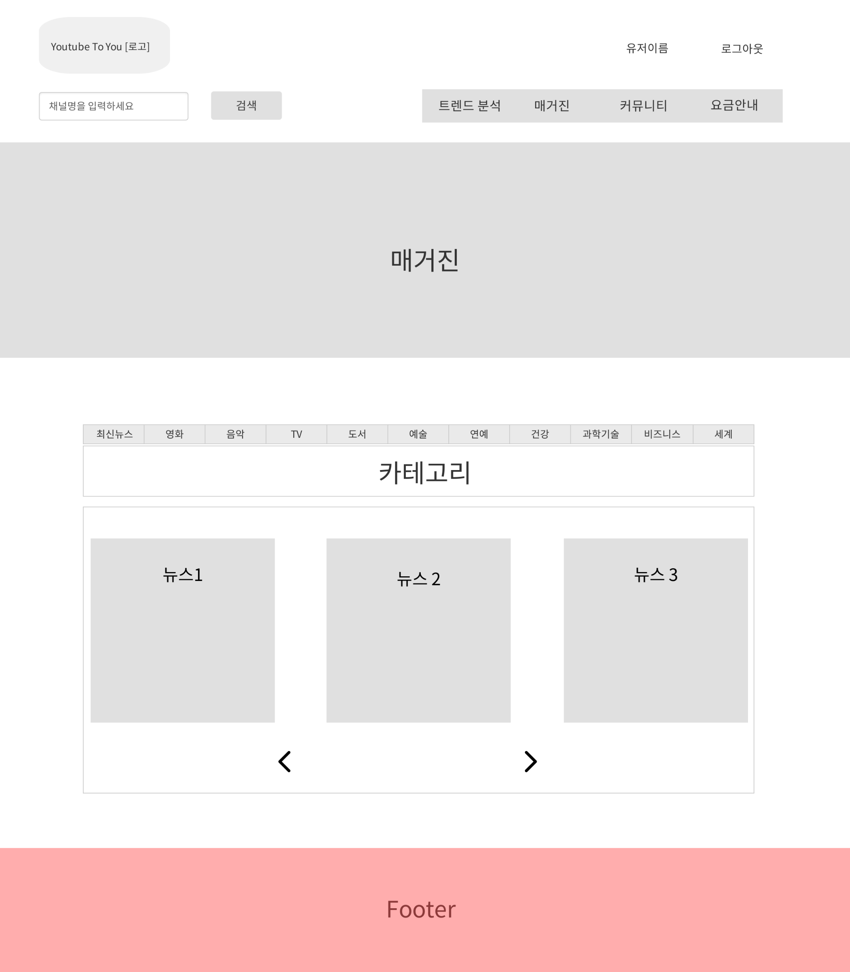

2
4. 화면설계서
매거진 페이지 : 카테고리 별 최신 동향을 확인할 수 있는 기삿거리 제공
1. 11개의 카테고리 선택 가능
2. 특정 카테고리 선택 시 해당
카테고리에 해당하는 최신 뉴스
조회 가능

Slide 49
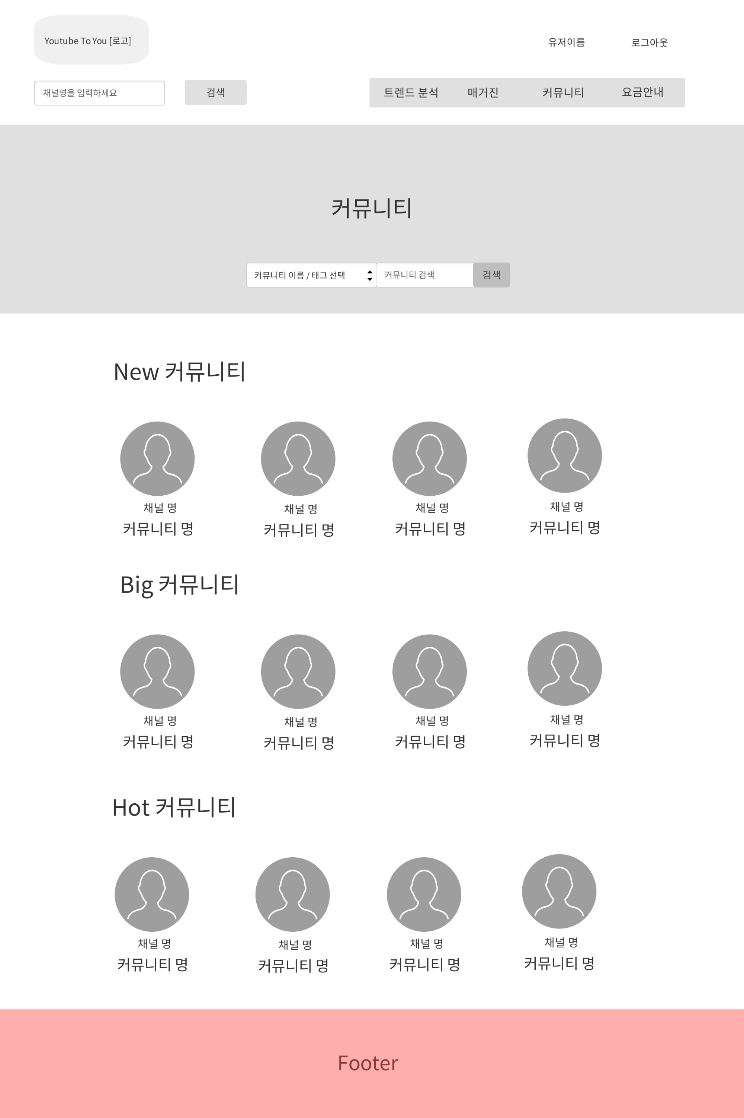
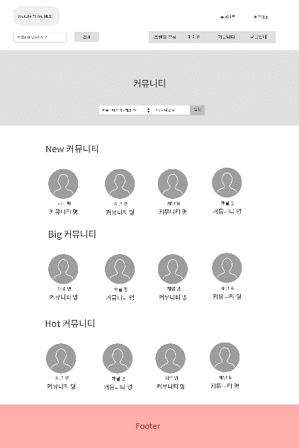
2
4. 화면설계서
커뮤니티 페이지 상단 : 채널을 보유한 회원이 목적에 맞는 커뮤니티를 생성하여 유저들과 소통할 수 있는 페이지
1. 배너에서 커뮤니티 검색 가능
2. 커뮤니티 이름 / 태그 별 검색
3. 커뮤니티 검색 후 선택 시
해당 커뮤니티로 이동
4. 신규 생성 커뮤니티 출력

Slide 50
2
4. 화면설계서
커뮤니티 페이지 하단 : 채널을 보유한 회원이 목적에 맞는 커뮤니티를 생성하여 유저들과 소통할 수 있는 페이지
1. 가입자가 많은 순으로
상위 4개 커뮤니티 출력
2. 게시글이 많은 순으로
상위 4개 커뮤니티 출력
3. 커뮤니티 클릭 시
해당 커뮤니티로 이동

Slide 51
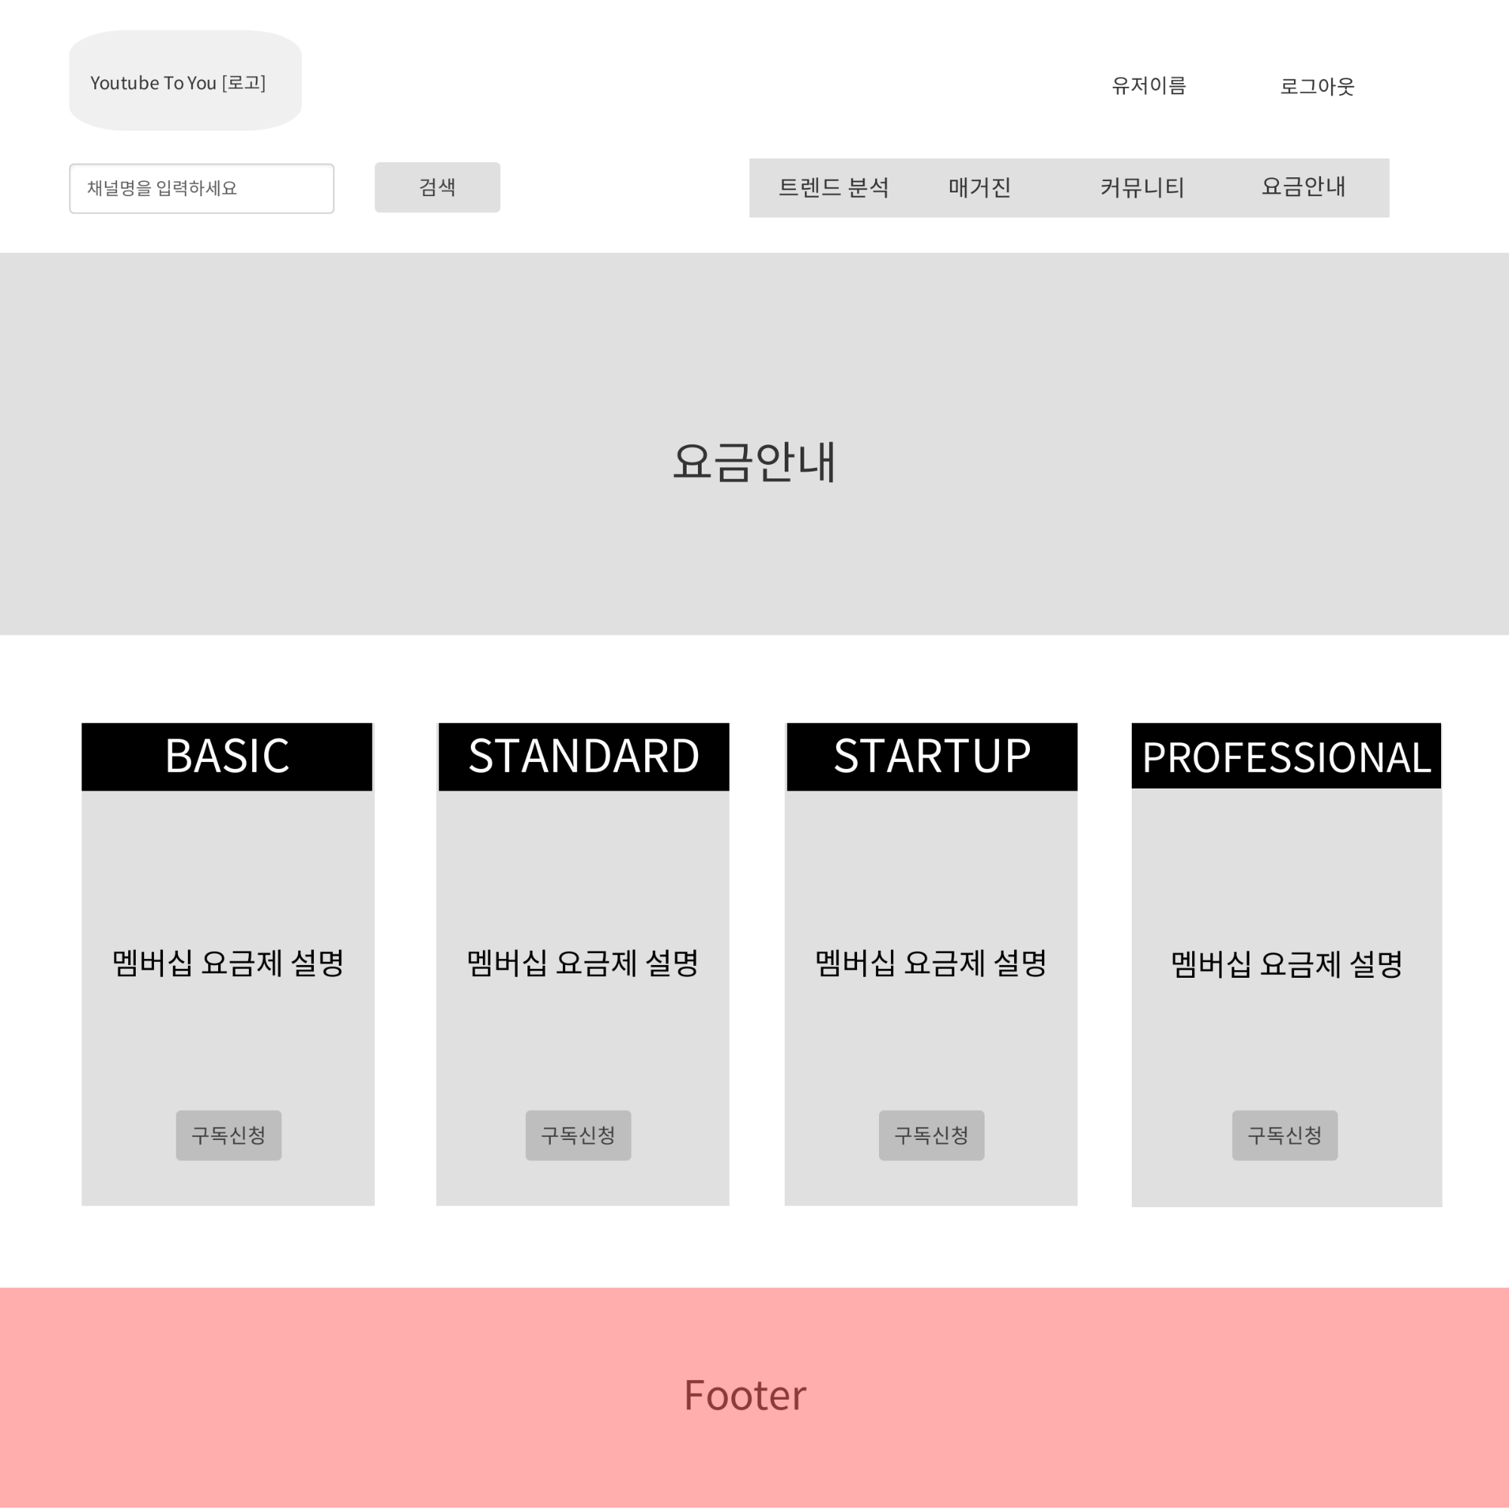

2
4. 화면설계서
요금안내 페이지 : 4개로 구분되어 있는 멤버십 중, 사용자가 원하는 멤버십을 정하여 구독신청 할 수 있는 페이지
1. 4개로 나뉜 멤버십 등급
2. 해당 멤버십 클릭 시
해당 멤버십에 관한 결제 진행

Slide 52
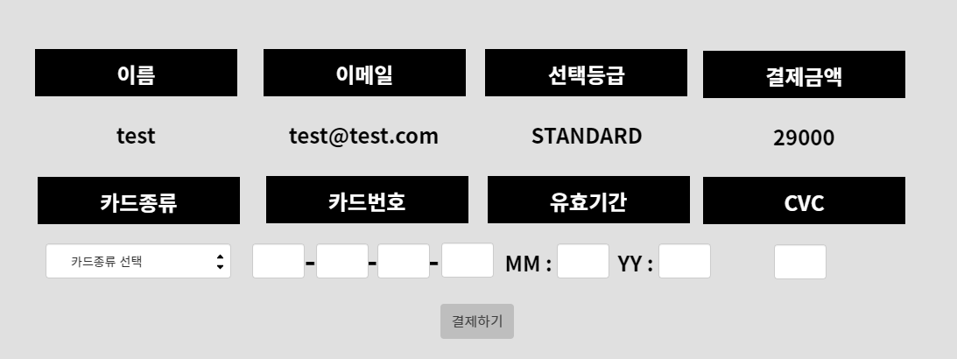
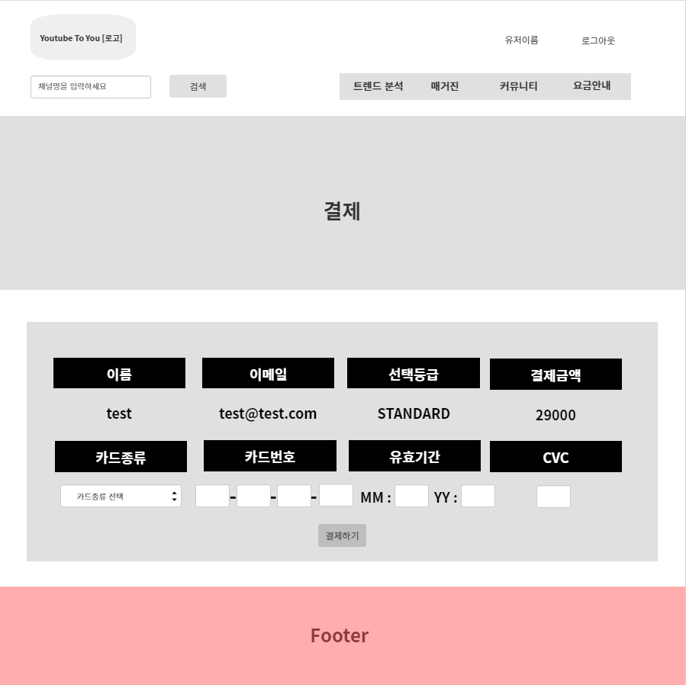
2
4. 화면설계서
결제 페이지 : 사용자가 선택한 멤버십에 대하여 결제 진행
1. 사용자는 본인의 정보 확인 가능
2. 사용자가 결제를 진행하려는
멤버십 등급에 대한 정보 출력
3. 결제를 진행할 카드종류 선택
4. 카드 정보 입력
5. 결제하기 버튼을 누르면 멤버십 이용 가능

Slide 53
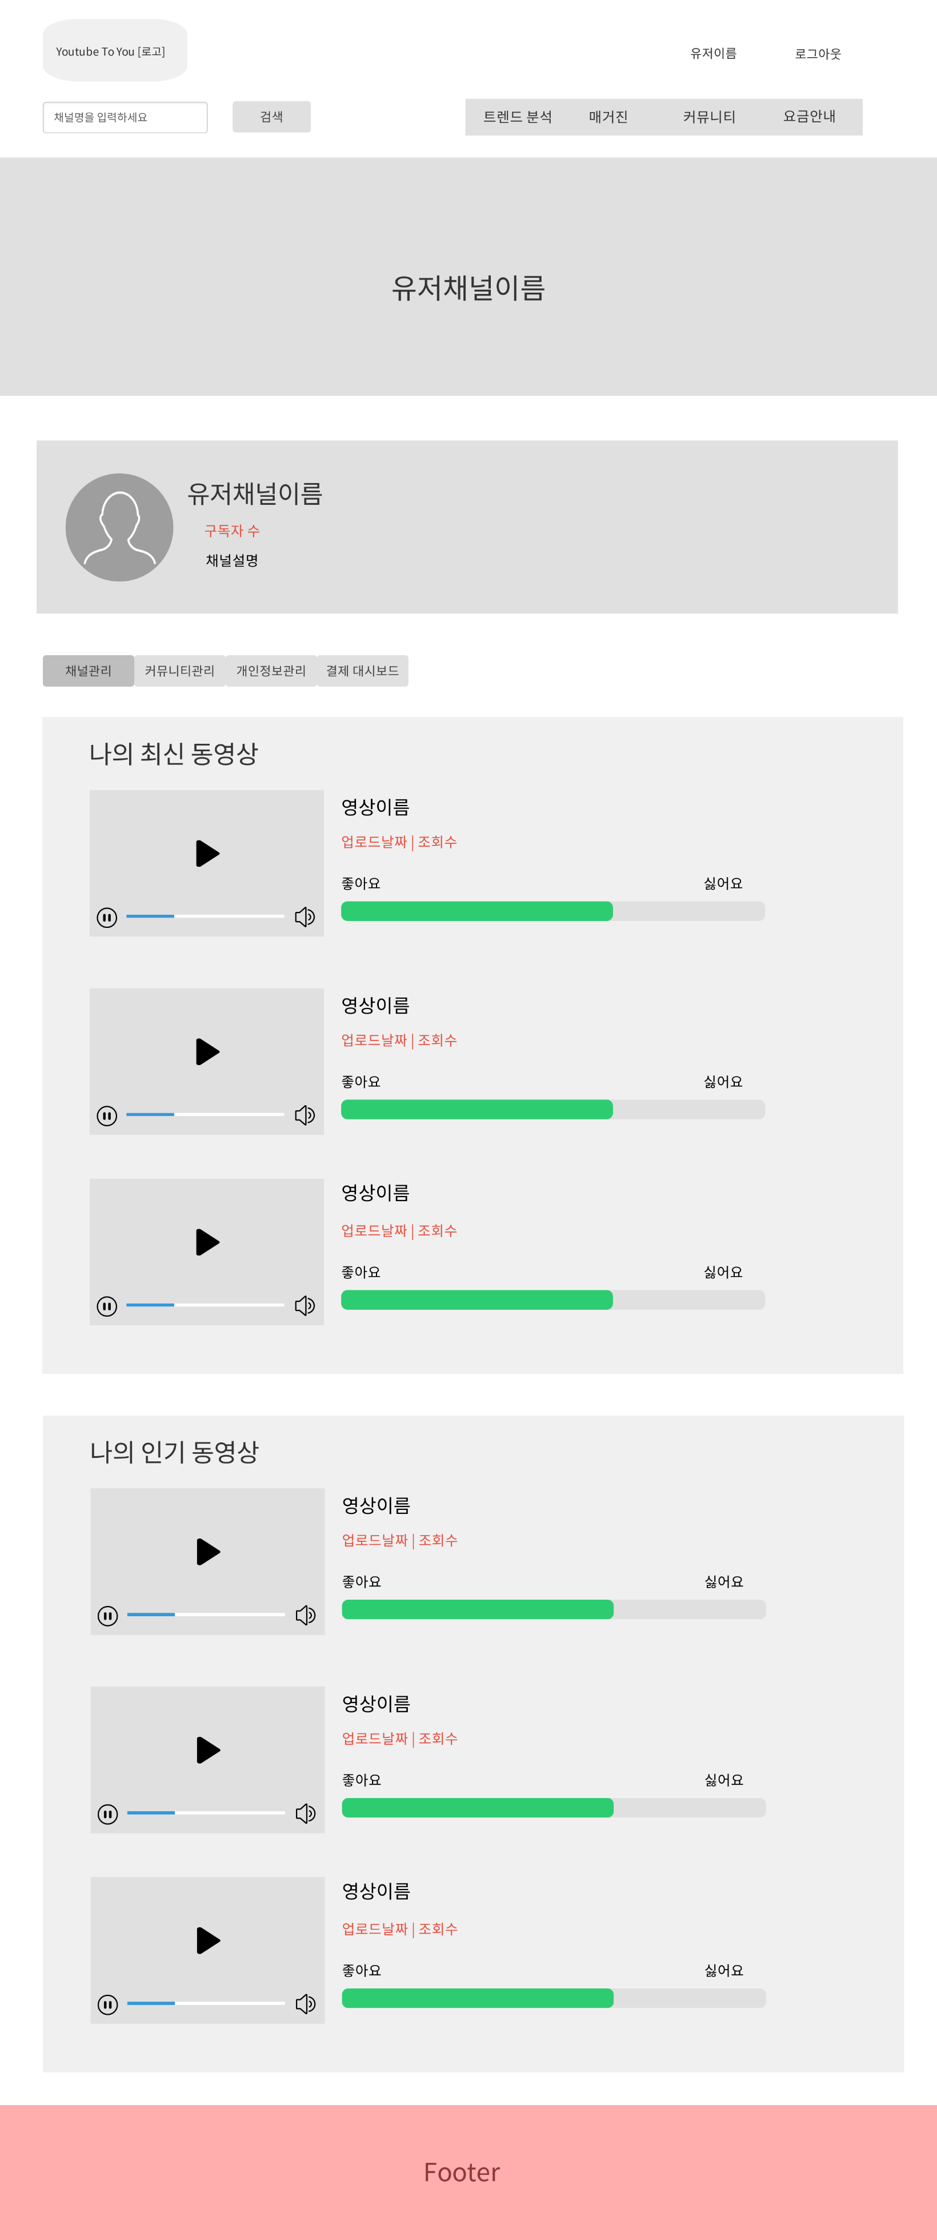
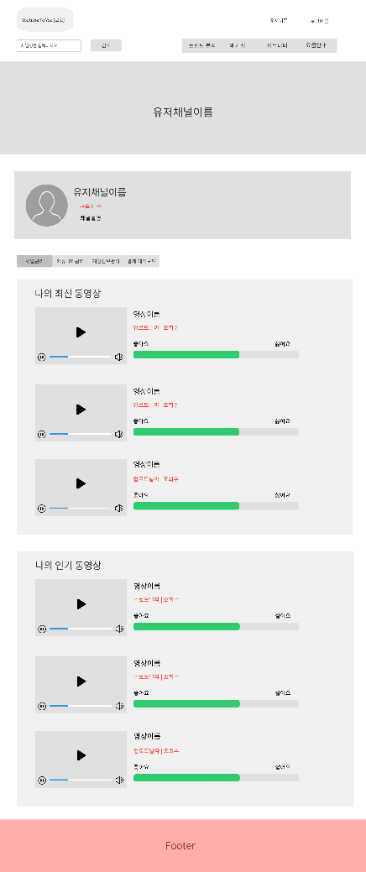
2
4. 화면설계서
마이페이지 - 채널관리 상단 : 사용자 개인 채널의 정보를 수집하여 분석해주는 페이지
1. 배너에 사용자의 유튜브 채널에
사용된 배너 이미지 출력
2. 유튜버의 채널이름과
대표 이미지, 구독자수,
채널 설명 등을 출력
3. 사용자는 마이페이지에서
채널관리, 커뮤니티관리,
개인정보관리, 결제 대시보드를
확인 가능

Slide 54

2
4. 화면설계서
마이페이지 - 채널관리 상단 : 사용자 개인 채널의 정보를 수집하여 분석해주는 페이지
1. 사용자의 유튜브 최신 동영상
3개를 크롤링하여 출력
2. 해당 영상의 제목과 영상의
업로드 날짜, 조회수를 출력
3. 영상의 댓글을 크롤링하여
댓글의 긍정/부정을 판단하여
수치로 출력
4. 사용자의 영상에 대한 반응을
확인하여 향후 유튜버 영상의
기획 방향에 지표 제공

Slide 55

2
4. 화면설계서
마이페이지 - 채널관리 하단 : 사용자 개인 채널의 정보를 수집하여 분석해주는 페이지
1. 사용자의 유튜브 인기 동영상
3개를 크롤링하여 출력
2. 해당 영상의 제목과 영상의
업로드 날짜, 조회수를 출력
3. 영상의 댓글을 크롤링하여
댓글의 긍정/부정을 판단하여
수치로 출력
4. 사용자의 영상에 대한 반응을
확인하여 향후 유튜버 영상의
기획 방향에 지표 제공

Slide 56
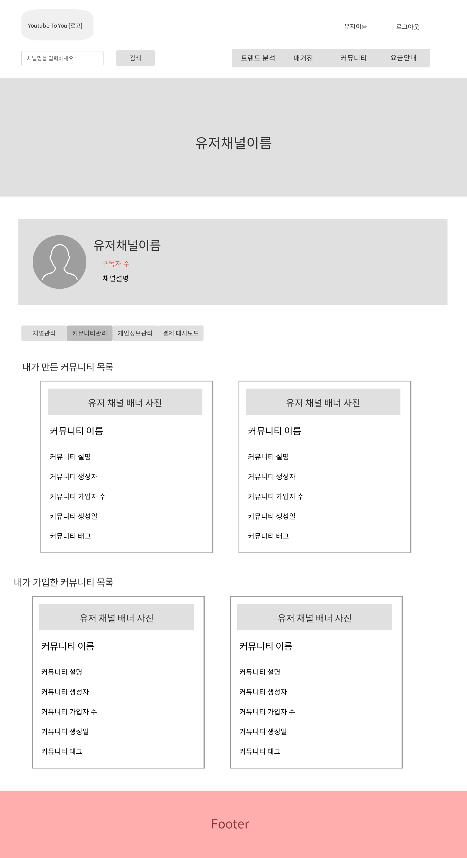

2
4. 화면설계서
마이페이지 – 커뮤니티 관리 상단 : 사용자가 생성 / 가입한 커뮤니티를 확인할 수 있는 페이지
1. 사용자가 생성한 커뮤니티 조회
2. 커뮤니티에 대한 정보 확인 가능
3. 커뮤니티를 클릭하면 해당
커뮤니티로 이동 가능

Slide 57
2
4. 화면설계서
마이페이지 – 커뮤니티 관리 하단 : 사용자가 생성 / 가입한 커뮤니티를 확인할 수 있는 페이지
1. 사용자가 가입한 커뮤니티 조회
2. 커뮤니티에 대한 정보 확인 가능
3. 커뮤니티를 클릭하면 해당
커뮤니티로 이동 가능

Slide 58
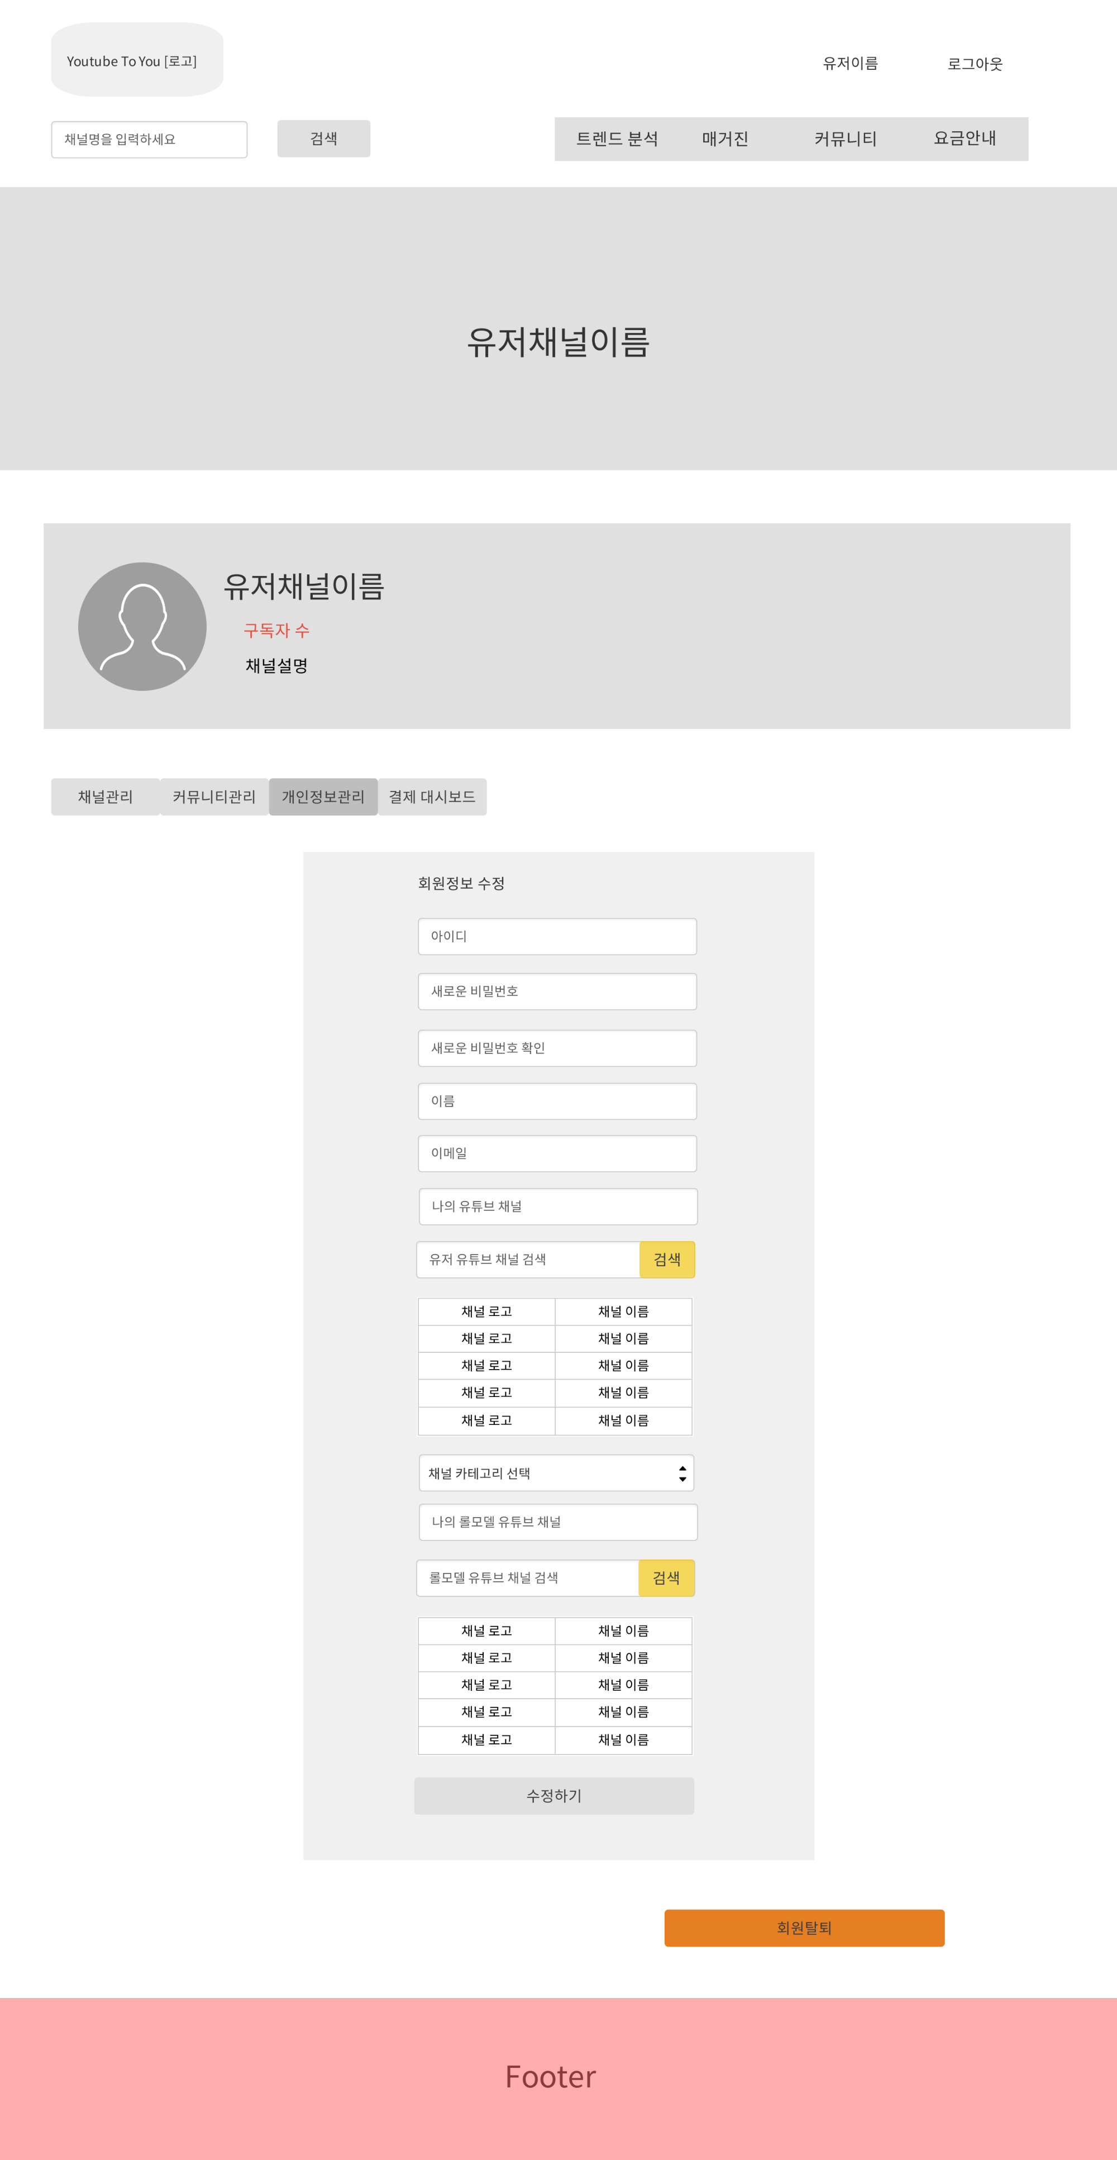
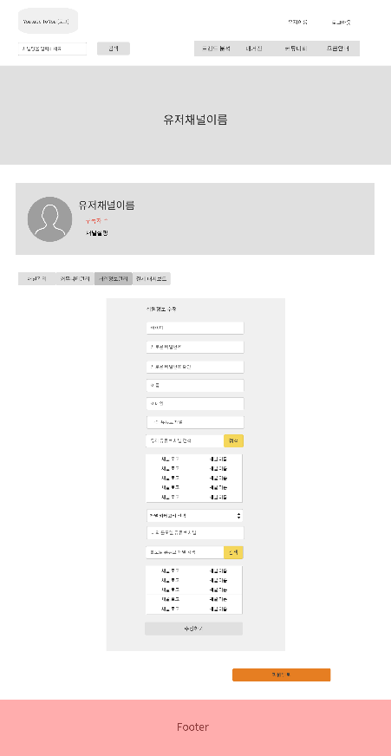
2
4. 화면설계서
마이페이지 – 회원정보수정 상단 : 사용자의 개인정보를 수정하고 관리할 수 있는 페이지
1. 나의 개인정보 조회 가능
2. 비밀번호 변경기능
3. 나의 유튜브 채널 변경 기능

Slide 59
2
4. 화면설계서
마이페이지 - 회원정보수정 하단 : 사용자의 개인정보를 수정하고 관리할 수 있는 페이지
1. 나의 채널 카테고리 변경 가능
2. 나의 롤모델 채널 변경 가능
3. 회원탈퇴 가능

Slide 60
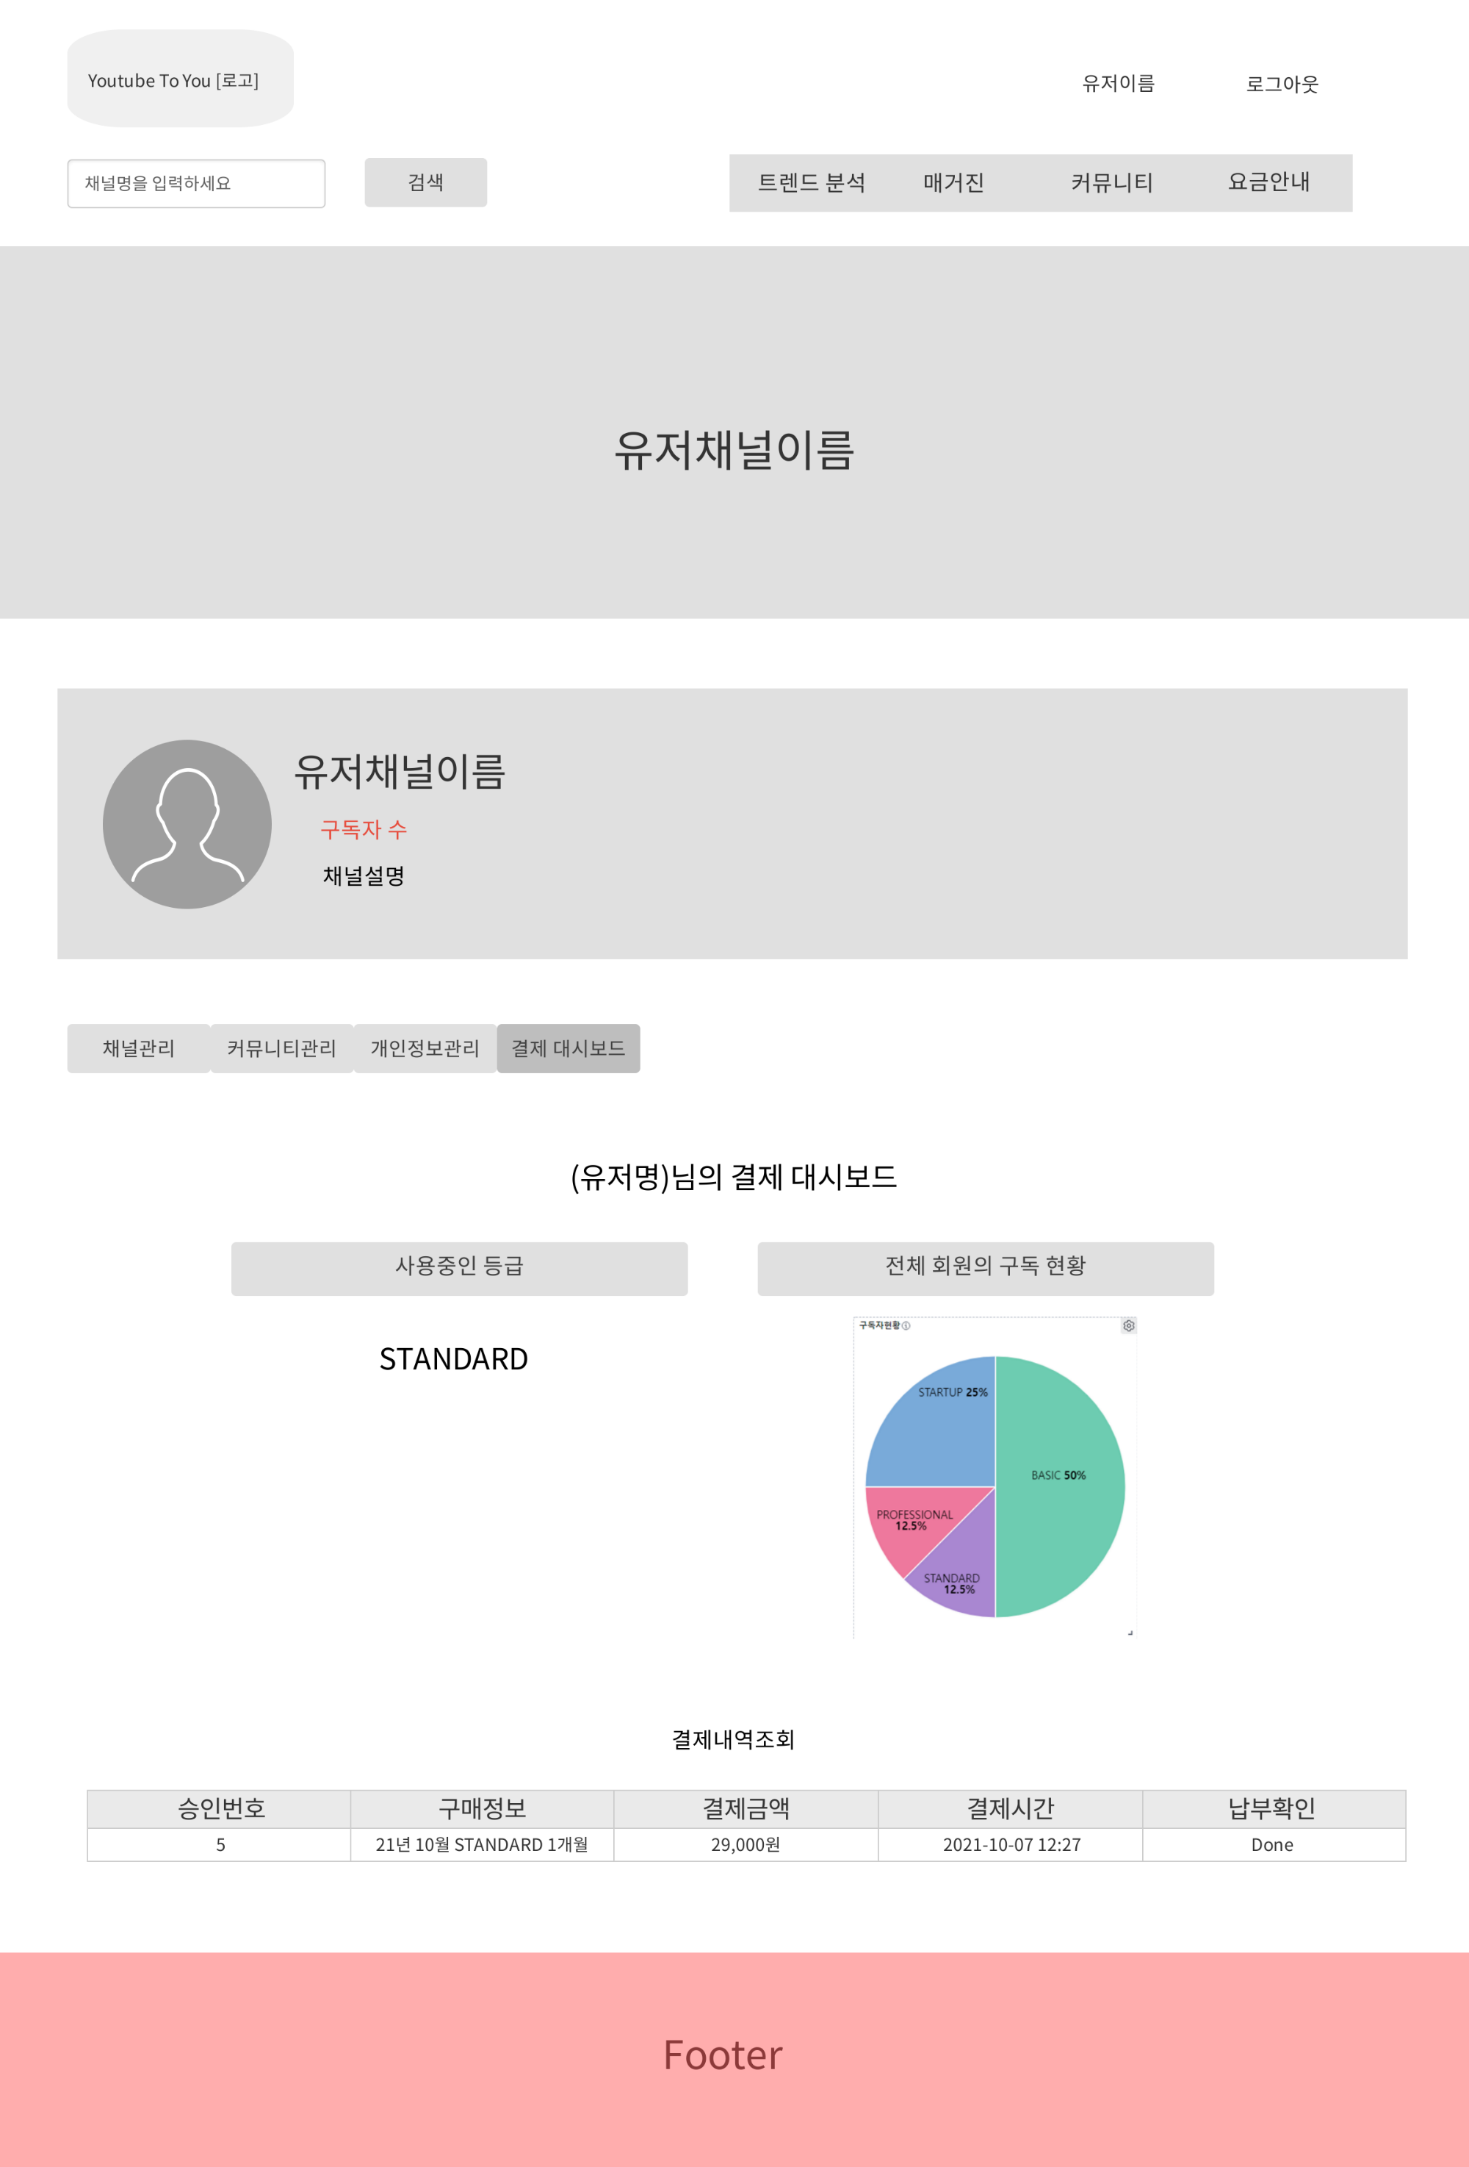
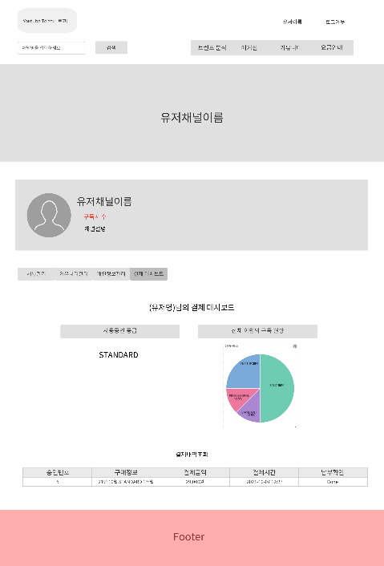
2
4. 화면설계서
마이페이지 – 결제 대시보드 : 사용자의 구독등급과, 결제 내역을 확인할 수 있는 페이지
1. 사용자가 현재 사용중인
멤버십 등급 조회
2. 전체 회원의 멤버십 구독 현황
파이그래프로 조회
3. 사용자가 결제한 내역 조회 가능

Slide 61
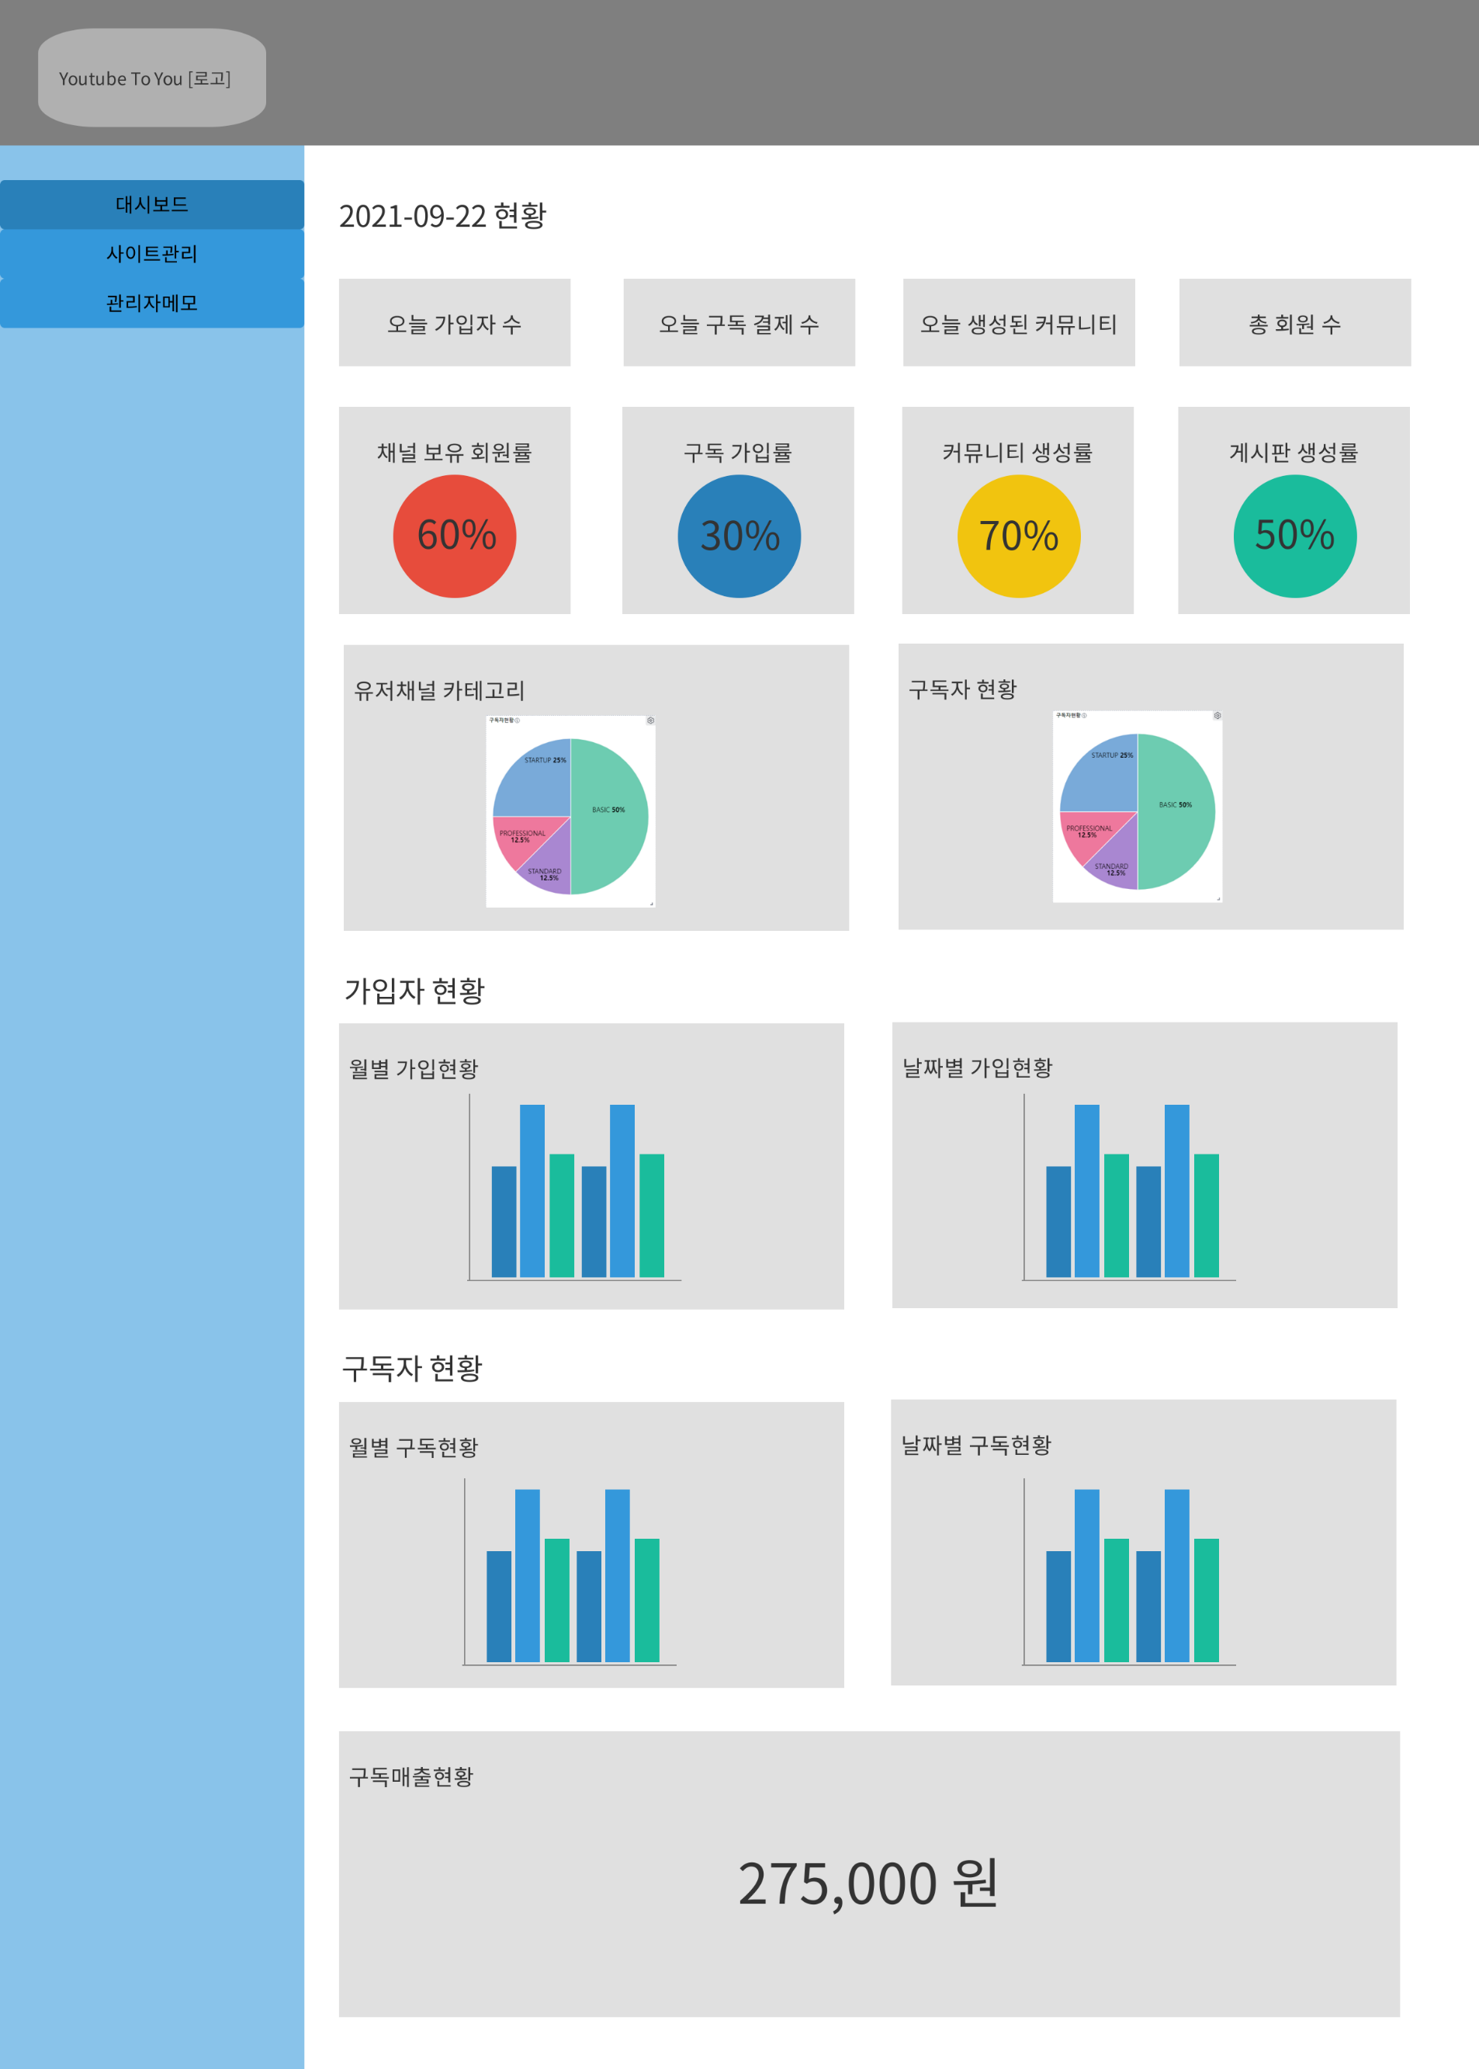

2
4. 화면설계서
관리자 페이지 - 대시보드 상단 : 웹페이지 사용자들의 정보에 관한 시각적 그래프 제공
1. 조회하는 날에 해당하는
데이터 출력
가입자 수
구독 결제 수
생성된 커뮤니티
2. 실시간으로 변동되는 데이터
3. 사용자들의 채널 카테고리
비율을 파이그래프로 시각화하여
사용자들의 비중 파악
4. 구독등급 현황 조회 가능

Slide 62

2
4. 화면설계서
관리자 페이지 - 대시보드 하단 : 웹페이지 사용자들의 정보에 관한 시각적 그래프 제공
1. 월별 / 일별 가입자 현황을
막대그래프로 시각화
2. 월별 / 일별 구독자 현황을
막대그래프로 시각화
3. 사용자의 멤버십 구독에 따른
매출 수입 시각화

Slide 63
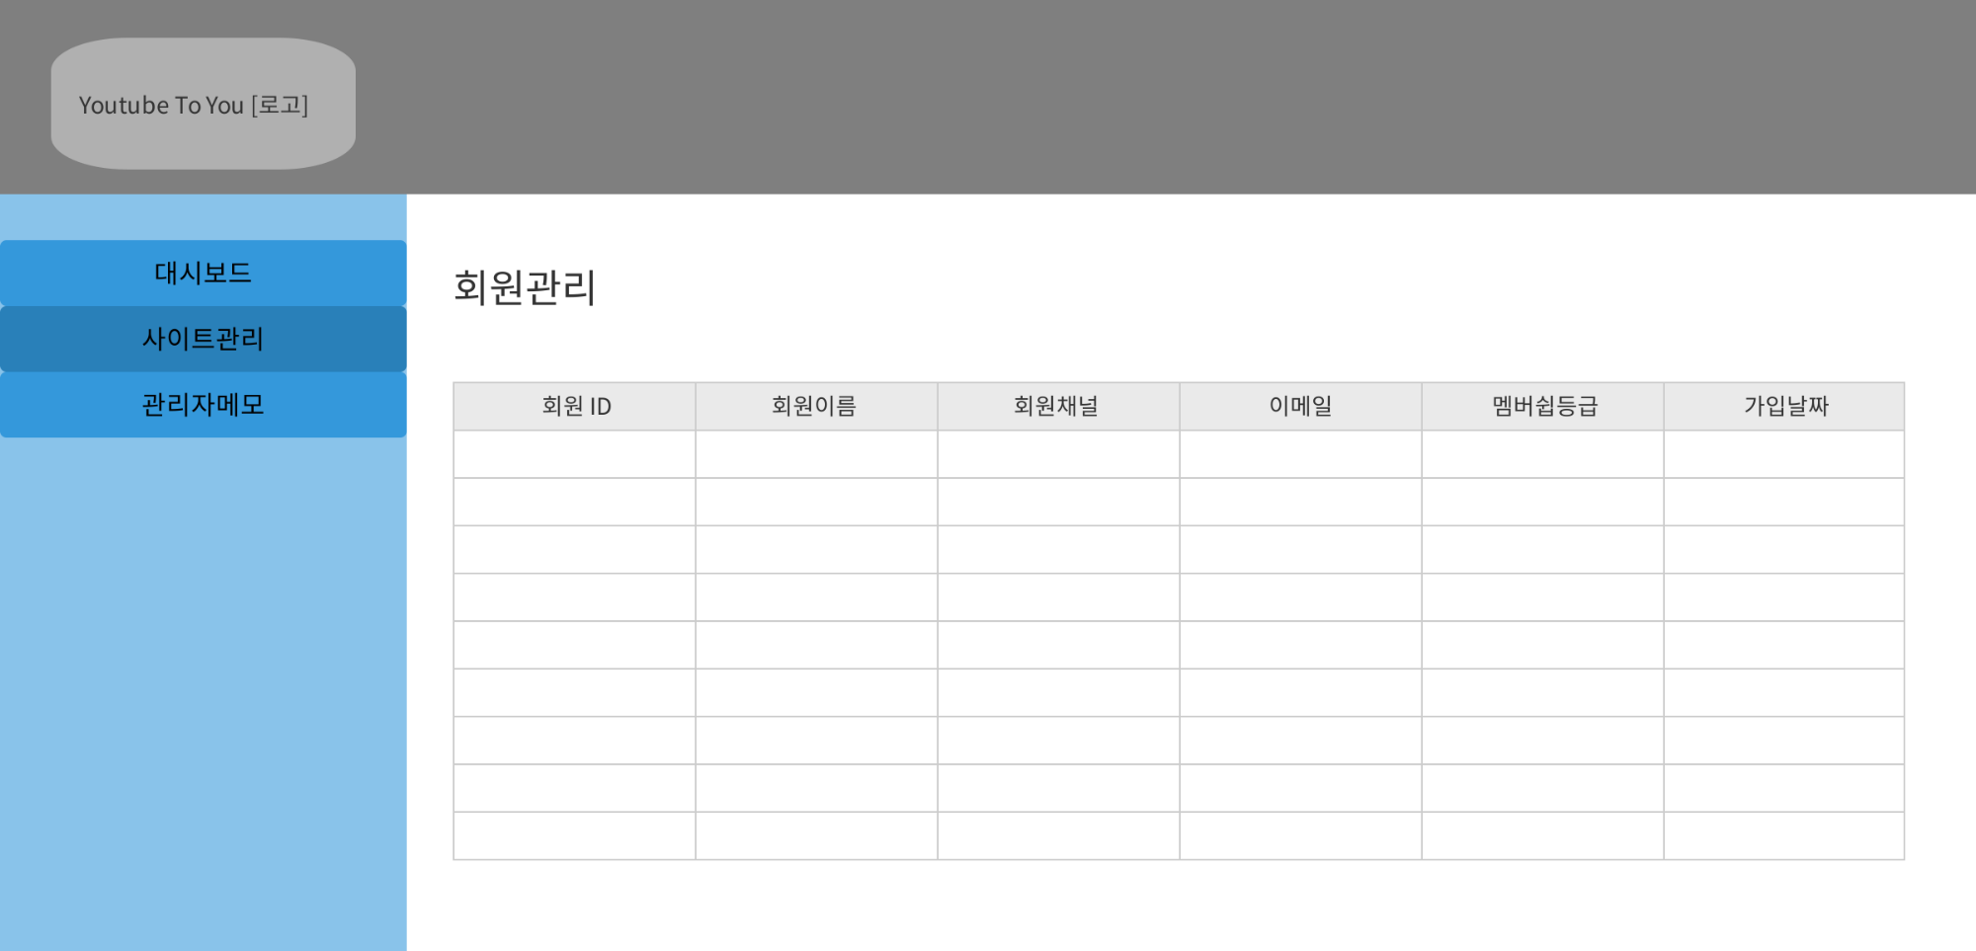

2
4. 화면설계서
관리자 페이지 – 사이트관리 : 웹사이트 가입자들의 정보 열람 페이지
1. 웹사이트에 가입한 회원들의
정보 열람 가능
회원 ID
회원이름
회원채널
이메일
멤버십 등급
가입날짜

Slide 64
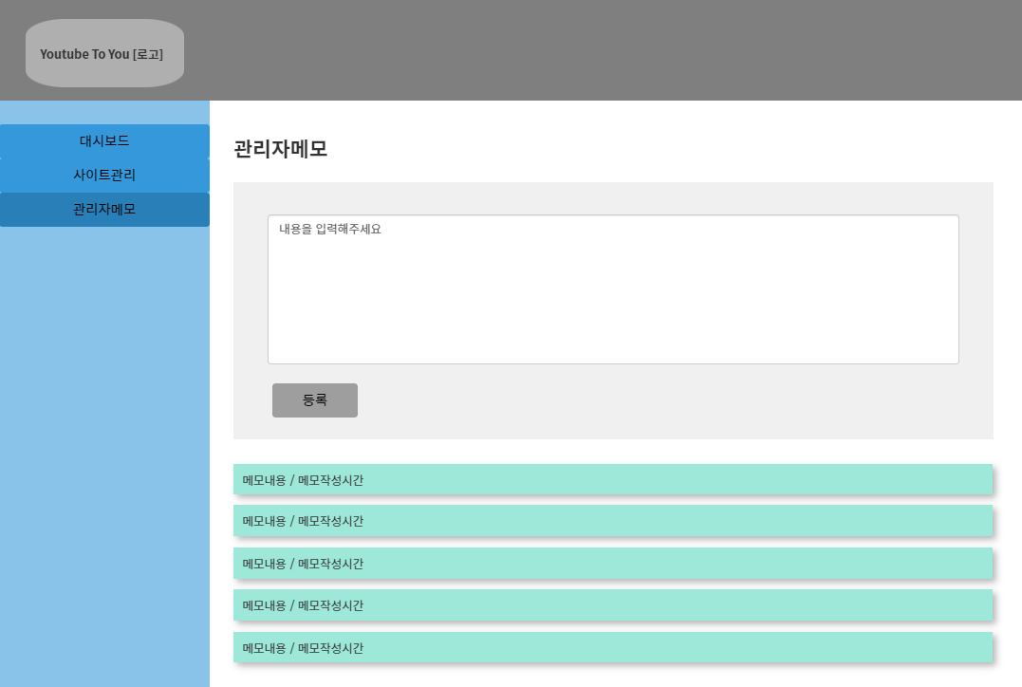

2
4. 화면설계서
관리자 페이지 – 관리자 메모 : 관리자가 웹사이트를 운영하며 필요에 따른 여러 메모를 작성할 수 있는 페이지
1. 메모 작성 기능
2. 메모 실시간 열람가능
3. 메모를 입력하지 않았을 경우
메모 입력 불가

Slide 65
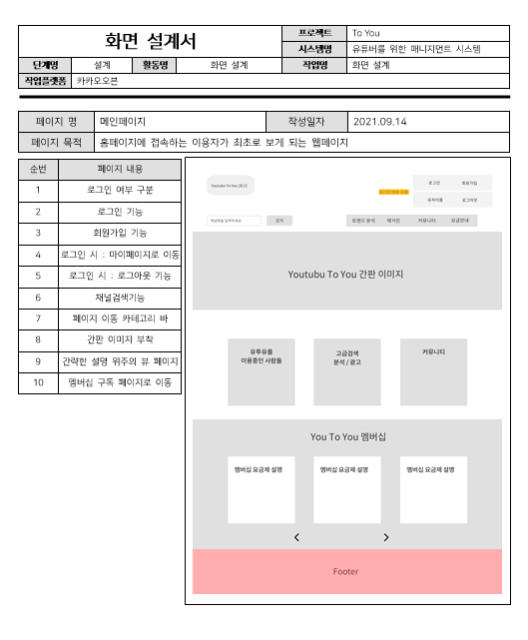
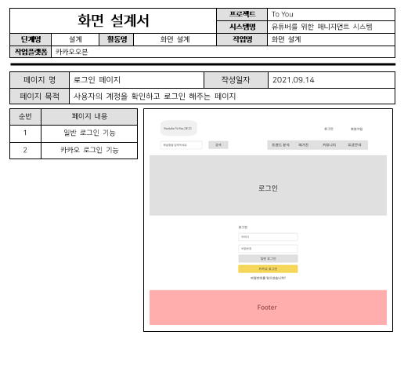
2
4. 화면설계서 (문서화)
View\Toyou 화면설계서.doc

Slide 66
03
Project 구조

Slide 67
3
1-1. 개념적 설계 – 사용자 요구사항 분석
엔티티
⑤ 생성된 커뮤니티마다 게시판이 있고 관리되어야 한다.
커뮤니티는 커뮤니티에 대한 정보를 가지고 있으며 각 커뮤니티는 하나의 게시판을 가지고 있다, 하나의 게시판에는 다수의 게시글이 작성될 수 있으며 각 글마다 다수의 댓글이 달릴 수 있다.
① 사용자의 계정 관리가 가능해야한다.
사용자는 계정을 만들고 사용자 정보를 저장하고 조회할 수 있어야한다.
사용자 정보라 함은 [
속성
속성
② 트렌드 키워드를 조회할 수 있어야 한다.
트렌드 키워드는 각각 [구글 틱톡 트위치 트위터] 에서 추출하며 목적에 맞게 관리되어야 하며 각각의 특징에 맞게 데이터가 입력되어야 한다.
⑥ 매거진은 시사되는 종목에 맞게 저장 관리되어야 한다.
매거진은 [ 최신 뉴스 영화 음악 TV 도서 예술 연예 건강 과학기술 비지니스 세계 ] 종목으로 나뉘며 분류되어 저장 관리 사용 되어야한다.
③ 카테고리 데이터를 조회할 수 있어야 한다.
카테고리는 [ ASMR 뷰티 자동차 운동 게임 음식 인물 ] 에 따라 각각 관리되어야 하며 각 특징에 맞게 데이터가 입력되어야 한다.
⑦ 채널 정보는 사용자의 심화 채널 정보를 가지고 있다.
채널 정보는 채널에 대한 기본적인 정보와 SNS 정보, 영상 분석 정보를 가지고 있다.
④ 상품은 상품에 대한 정보를 가지고 있다.
상품은 상품 정보와 상품 이름, 상품 가격 정보를 가지고 있다.

Slide 68
3
1-2. 개념적 설계 – 엔티티 기술서
① 사용자의 계정 관리가 가능해야한다.
사용자는 계정을 만들고 사용자 정보를 저장하고 조회할 수
있어야한다. 사용자 정보라 함은 [
① 사용자의 계정 관리가 가능해야한다.
사용자는 계정을 만들고 사용자 정보를 저장하고 조회할 수 있어야한다.
사용자 정보라 함은 [
② 트렌드 키워드를 조회할 수 있어야 한다.
트렌드 키워드는 각각 [구글 틱톡 트위치 트위터] 에서 추출하며
목적에 맞게 관리되어야 하며 각각의 특징에 맞게 데이터가 입력
되어야 한다.
엔티티 명 | 엔티티 설명 | 관련 속성 | 비고
사용자 | 사이트를 사용하는 사람으로 인증, 구매, 기능 사용하는 주체 | 유저 아이디
 |  | 유저 이름
 |  | 유저 비밀번호
 |  | 유저 이메일
 |  | 유저 구독 정보
 |  | 유저 가입일
 |  | 유저 등록 채널 이름
 |  | 유저 등록 채널 링크
 |  | 유저 등록 채널 카테고리
 |  | 유저 등록 채널 프로필 이미지
 |  | 유저 등록 채널 구독자 수
 |  | 유저 롤모델 채널
 |  | 유저 롤모델 채널 링크
③ 카테고리 데이터를 조회할 수 있어야 한다.
카테고리는 [ ASMR 뷰티 자동차 운동 게임 음식 인물 ] 에 따라
각각 관리되어야 하며 각 특징에 맞게 데이터가 입력되어야 한다.
④ 상품은 상품에 대한 정보를 가지고 있다.
상품은 상품 정보와 상품 이름, 상품 가격 정보를 가지고 있다.
⑤ 생성된 커뮤니티마다 게시판이 있고 관리되어야 한다.
커뮤니티는 커뮤니티에 대한 정보를 가지고 있으며
각 커뮤니티는 하나의 게시판을 가지고 있다, 하나의 게시판에는
다수의 게시글이 작성될 수 있으며 각 글마다 다수의 댓글이 달릴 수 있다.
⑥ 매거진은 시사되는 종목에 맞게 저장 관리되어야 한다.
매거진은 [ 최신 뉴스 영화 음악 TV 도서 예술 연예 건강 과학기술
비지니스 세계 ] 종목으로 나뉘며 분류되어 저장 관리 사용 되어야한다.
⑦ 채널 정보는 사용자의 심화 채널 정보를 가지고 있다.
채널 정보는 채널에 대한 기본적인 정보와 SNS 정보,
영상 분석 정보를 가지고 있다.

Slide 69
3
1-2. 개념적 설계 – 엔티티 기술서
① 사용자의 계정 관리가 가능해야한다.
사용자는 계정을 만들고 사용자 정보를 저장하고 조회할 수
있어야한다. 사용자 정보라 함은 [
② 트렌드 키워드를 조회할 수 있어야 한다.
트렌드 키워드는 각각 [구글 틱톡 트위치 트위터] 에서 추출하며 목적에 맞게 관리되어야 하며 각각의 특징에 맞게 데이터가 입력되어야 한다.
② 트렌드 키워드를 조회할 수 있어야 한다.
트렌드 키워드는 각각 [구글 틱톡 트위치 트위터] 에서 추출하며
목적에 맞게 관리되어야 하며 각각의 특징에 맞게 데이터가 입력
되어야 한다.
엔티티 명 | 엔티티 설명 | 관련 속성 | 비고
트렌드 키워드 [구글] | 구글 트렌드 지표 데이터가 담긴 엔티티 | 구글 키워드 날짜
 |  | 구글 키워드 이름
 |  | 구글 키워드 링크
③ 카테고리 데이터를 조회할 수 있어야 한다.
카테고리는 [ ASMR 뷰티 자동차 운동 게임 음식 인물 ] 에 따라
각각 관리되어야 하며 각 특징에 맞게 데이터가 입력되어야 한다.
④ 상품은 상품에 대한 정보를 가지고 있다.
상품은 상품 정보와 상품 이름, 상품 가격 정보를 가지고 있다.
엔티티 명 | 엔티티 설명 | 관련 속성 | 비고
트렌드 키워드 [틱톡] | 구글 트렌드 지표 데이터가 담긴 엔티티 | 틱톡 키워드 이름
 |  | 틱톡 키워드 조회수
 |  | 틱톡 키워드 링크
⑤ 생성된 커뮤니티마다 게시판이 있고 관리되어야 한다.
커뮤니티는 커뮤니티에 대한 정보를 가지고 있으며
각 커뮤니티는 하나의 게시판을 가지고 있다, 하나의 게시판에는
다수의 게시글이 작성될 수 있으며 각 글마다 다수의 댓글이 달릴 수 있다.
엔티티 명 | 엔티티 설명 | 관련 속성 | 비고
트렌드 키워드 [트위치] | 트위치 트렌드 지표 데이터가 담긴 엔티티 | 트위치 키워드 이름
 |  | 트위치 키워드 카테고리
 |  | 트위치 키워드 링크
 |  | 트위치 키워드 이미지 링크
⑥ 매거진은 시사되는 종목에 맞게 저장 관리되어야 한다.
매거진은 [ 최신 뉴스 영화 음악 TV 도서 예술 연예 건강 과학기술
비지니스 세계 ] 종목으로 나뉘며 분류되어 저장 관리 사용 되어야한다.
⑦ 채널 정보는 사용자의 심화 채널 정보를 가지고 있다.
채널 정보는 채널에 대한 기본적인 정보와 SNS 정보,
영상 분석 정보를 가지고 있다.

Slide 70
3
1-2. 개념적 설계 – 엔티티 기술서
① 사용자의 계정 관리가 가능해야한다.
사용자는 계정을 만들고 사용자 정보를 저장하고 조회할 수
있어야한다. 사용자 정보라 함은 [
② 트렌드 키워드를 조회할 수 있어야 한다.
트렌드 키워드는 각각 [구글 틱톡 트위치 트위터] 에서 추출하며 목적에 맞게 관리되어야 하며 각각의 특징에 맞게 데이터가 입력되어야 한다.
② 트렌드 키워드를 조회할 수 있어야 한다.
트렌드 키워드는 각각 [구글 틱톡 트위치 트위터] 에서 추출하며
목적에 맞게 관리되어야 하며 각각의 특징에 맞게 데이터가 입력
되어야 한다.
엔티티 명 | 엔티티 설명 | 관련 속성 | 비고
트렌드 키워드 [트위터] | 트위터 트렌드 지표 데이터가 담긴 엔티티 | 트위터 키워드 종목
 |  | 트위터 키워드 이름
 |  | 트위터 키워드 링크
③ 카테고리 데이터를 조회할 수 있어야 한다.
카테고리는 [ ASMR 뷰티 자동차 운동 게임 음식 인물 ] 에 따라
각각 관리되어야 하며 각 특징에 맞게 데이터가 입력되어야 한다.
④ 상품은 상품에 대한 정보를 가지고 있다.
상품은 상품 정보와 상품 이름, 상품 가격 정보를 가지고 있다.
⑤ 생성된 커뮤니티마다 게시판이 있고 관리되어야 한다.
커뮤니티는 커뮤니티에 대한 정보를 가지고 있으며
각 커뮤니티는 하나의 게시판을 가지고 있다, 하나의 게시판에는
다수의 게시글이 작성될 수 있으며 각 글마다 다수의 댓글이 달릴 수 있다.
⑥ 매거진은 시사되는 종목에 맞게 저장 관리되어야 한다.
매거진은 [ 최신 뉴스 영화 음악 TV 도서 예술 연예 건강 과학기술
비지니스 세계 ] 종목으로 나뉘며 분류되어 저장 관리 사용 되어야한다.
⑦ 채널 정보는 사용자의 심화 채널 정보를 가지고 있다.
채널 정보는 채널에 대한 기본적인 정보와 SNS 정보,
영상 분석 정보를 가지고 있다.

Slide 71
3
1-2. 개념적 설계 – 엔티티 기술서
① 사용자의 계정 관리가 가능해야한다.
사용자는 계정을 만들고 사용자 정보를 저장하고 조회할 수
있어야한다. 사용자 정보라 함은 [
③ 카테고리 데이터를 조회할 수 있어야 한다.
카테고리는 [ ASMR 뷰티 자동차 운동 게임 음식 인물 ] 에 따라 각각 관리되어야 하며 각 특징에 맞게 데이터가 입력되어야 한다.
② 트렌드 키워드를 조회할 수 있어야 한다.
트렌드 키워드는 각각 [구글 틱톡 트위치 트위터] 에서 추출하며
목적에 맞게 관리되어야 하며 각각의 특징에 맞게 데이터가 입력
되어야 한다.
엔티티 명 | 엔티티 설명 | 관련 속성 | 비고
카테고리 [Asmr] | 유튜브의 대표 Asmr 채널에 대한 정보가 담긴 엔티티 | 카테고리 채널 이름
 |  | 카테고리 채널 구독자 수
③ 카테고리 데이터를 조회할 수 있어야 한다.
카테고리는 [ ASMR 뷰티 자동차 운동 게임 음식 인물 ] 에 따라
각각 관리되어야 하며 각 특징에 맞게 데이터가 입력되어야 한다.
④ 상품은 상품에 대한 정보를 가지고 있다.
상품은 상품 정보와 상품 이름, 상품 가격 정보를 가지고 있다.
엔티티 명 | 엔티티 설명 | 관련 속성 | 비고
카테고리 [Beauti] | 유튜브의 대표 Beauti 채널에 대한 정보가 담긴 엔티티 | 카테고리 채널 이름
 |  | 카테고리 채널 구독자 수
⑤ 생성된 커뮤니티마다 게시판이 있고 관리되어야 한다.
커뮤니티는 커뮤니티에 대한 정보를 가지고 있으며
각 커뮤니티는 하나의 게시판을 가지고 있다, 하나의 게시판에는
다수의 게시글이 작성될 수 있으며 각 글마다 다수의 댓글이 달릴 수 있다.
엔티티 명 | 엔티티 설명 | 관련 속성 | 비고
카테고리 [Car] | 유튜브의 대표 Car 채널에 대한 정보가 담긴 엔티티 | 카테고리 채널 이름
 |  | 카테고리 채널 구독자 수
⑥ 매거진은 시사되는 종목에 맞게 저장 관리되어야 한다.
매거진은 [ 최신 뉴스 영화 음악 TV 도서 예술 연예 건강 과학기술
비지니스 세계 ] 종목으로 나뉘며 분류되어 저장 관리 사용 되어야한다.
엔티티 명 | 엔티티 설명 | 관련 속성 | 비고
카테고리 [Fitness] | 유튜브의 대표 Fitness 채널에 대한 정보가 담긴 엔티티 | 카테고리 채널 이름
 |  | 카테고리 채널 구독자 수
⑦ 채널 정보는 사용자의 심화 채널 정보를 가지고 있다.
채널 정보는 채널에 대한 기본적인 정보와 SNS 정보,
영상 분석 정보를 가지고 있다.

Slide 72
3
1-2. 개념적 설계 – 엔티티 기술서
① 사용자의 계정 관리가 가능해야한다.
사용자는 계정을 만들고 사용자 정보를 저장하고 조회할 수
있어야한다. 사용자 정보라 함은 [
③ 카테고리 데이터를 조회할 수 있어야 한다.
카테고리는 [ ASMR 뷰티 자동차 운동 게임 음식 인물 ] 에 따라 각각 관리되어야 하며 각 특징에 맞게 데이터가 입력되어야 한다.
② 트렌드 키워드를 조회할 수 있어야 한다.
트렌드 키워드는 각각 [구글 틱톡 트위치 트위터] 에서 추출하며
목적에 맞게 관리되어야 하며 각각의 특징에 맞게 데이터가 입력
되어야 한다.
엔티티 명 | 엔티티 설명 | 관련 속성 | 비고
카테고리 [Game] | 유튜브의 대표 Game 채널에 대한 정보가 담긴 엔티티 | 카테고리 채널 이름
 |  | 카테고리 채널 구독자 수
③ 카테고리 데이터를 조회할 수 있어야 한다.
카테고리는 [ ASMR 뷰티 자동차 운동 게임 음식 인물 ] 에 따라
각각 관리되어야 하며 각 특징에 맞게 데이터가 입력되어야 한다.
④ 상품은 상품에 대한 정보를 가지고 있다.
상품은 상품 정보와 상품 이름, 상품 가격 정보를 가지고 있다.
엔티티 명 | 엔티티 설명 | 관련 속성 | 비고
카테고리 [Mukbang] | 유튜브의 대표 Mukbang 채널에 대한 정보가 담긴 엔티티 | 카테고리 채널 이름
 |  | 카테고리 채널 구독자 수
⑤ 생성된 커뮤니티마다 게시판이 있고 관리되어야 한다.
커뮤니티는 커뮤니티에 대한 정보를 가지고 있으며
각 커뮤니티는 하나의 게시판을 가지고 있다, 하나의 게시판에는
다수의 게시글이 작성될 수 있으며 각 글마다 다수의 댓글이 달릴 수 있다.
엔티티 명 | 엔티티 설명 | 관련 속성 | 비고
카테고리 [User] | 유튜브의 대표 User 채널에 대한 정보가 담긴 엔티티 [ Default ] | 카테고리 채널 이름
 |  | 카테고리 채널 구독자 수
 |  | 카테고리 채널 이미지 링크
 |  | 카테고리 채널 링크
⑥ 매거진은 시사되는 종목에 맞게 저장 관리되어야 한다.
매거진은 [ 최신 뉴스 영화 음악 TV 도서 예술 연예 건강 과학기술
비지니스 세계 ] 종목으로 나뉘며 분류되어 저장 관리 사용 되어야한다.
⑦ 채널 정보는 사용자의 심화 채널 정보를 가지고 있다.
채널 정보는 채널에 대한 기본적인 정보와 SNS 정보,
영상 분석 정보를 가지고 있다.

Slide 73
3
1-2. 개념적 설계 – 엔티티 기술서
① 사용자의 계정 관리가 가능해야한다.
사용자는 계정을 만들고 사용자 정보를 저장하고 조회할 수
있어야한다. 사용자 정보라 함은 [
④ 상품은 상품에 대한 정보를 가지고 있다.
상품은 상품 정보와 상품 이름, 상품 가격, 상품 구매 내역 정보를 가지고 있다.
② 트렌드 키워드를 조회할 수 있어야 한다.
트렌드 키워드는 각각 [구글 틱톡 트위치 트위터] 에서 추출하며
목적에 맞게 관리되어야 하며 각각의 특징에 맞게 데이터가 입력
되어야 한다.
엔티티 명 | 엔티티 설명 | 관련 속성 | 비고
상품 | 상품에 대한 정보를 담고 있는 엔티티입니다. | 상품 정보
 |  | 상품 이름
 |  | 상품 가격
 |  | 상품 구매내역 | 다중 인스턴스
③ 카테고리 데이터를 조회할 수 있어야 한다.
카테고리는 [ ASMR 뷰티 자동차 운동 게임 음식 인물 ] 에 따라
각각 관리되어야 하며 각 특징에 맞게 데이터가 입력되어야 한다.
④ 상품은 상품에 대한 정보를 가지고 있다.
상품은 상품 정보와 상품 이름, 상품 가격 정보를 가지고 있다.
⑤ 생성된 커뮤니티마다 게시판이 있고 관리되어야 한다.
커뮤니티는 커뮤니티에 대한 정보를 가지고 있으며
각 커뮤니티는 하나의 게시판을 가지고 있다, 하나의 게시판에는
다수의 게시글이 작성될 수 있으며 각 글마다 다수의 댓글이 달릴 수 있다.
⑥ 매거진은 시사되는 종목에 맞게 저장 관리되어야 한다.
매거진은 [ 최신 뉴스 영화 음악 TV 도서 예술 연예 건강 과학기술
비지니스 세계 ] 종목으로 나뉘며 분류되어 저장 관리 사용 되어야한다.
⑦ 채널 정보는 사용자의 심화 채널 정보를 가지고 있다.
채널 정보는 채널에 대한 기본적인 정보와 SNS 정보,
영상 분석 정보를 가지고 있다.

Slide 74
3
1-2. 개념적 설계 – 엔티티 기술서
① 사용자의 계정 관리가 가능해야한다.
사용자는 계정을 만들고 사용자 정보를 저장하고 조회할 수
있어야한다. 사용자 정보라 함은 [
⑤ 생성된 커뮤니티마다 게시판이 있고 관리되어야 한다.
커뮤니티는 커뮤니티에 대한 정보를 가지고 있으며 각 커뮤니티는 하나의 게시판을 가지고 있다, 하나의 게시판에는 다수의 게시글이 작성될 수 있으며 각 글마다 다수의 댓글이 달릴 수 있다.
② 트렌드 키워드를 조회할 수 있어야 한다.
트렌드 키워드는 각각 [구글 틱톡 트위치 트위터] 에서 추출하며
목적에 맞게 관리되어야 하며 각각의 특징에 맞게 데이터가 입력
되어야 한다.
엔티티 명 | 엔티티 설명 | 관련 속성 | 비고
커뮤니티 | 커뮤니티에 대한 정보를 가지고 있는 엔티티입니다. | 커뮤니티 이름
 |  | 커뮤니티 생성자(호스트)
 |  | 커뮤니티 설명
 |  | 커뮤니티 태그 | 다중 인스턴스
 |  | 커뮤니티 공개 여부
 |  | 커뮤니티 생성일
 |  | 커뮤니티 게시판 | 개념적 분리 필요
 |  | 커뮤니티 게시판 댓글 | 다중 인스턴스
 |  | 커뮤니티 가입 유저 | 다중 인스턴스
③ 카테고리 데이터를 조회할 수 있어야 한다.
카테고리는 [ ASMR 뷰티 자동차 운동 게임 음식 인물 ] 에 따라
각각 관리되어야 하며 각 특징에 맞게 데이터가 입력되어야 한다.
④ 상품은 상품에 대한 정보를 가지고 있다.
상품은 상품 정보와 상품 이름, 상품 가격 정보를 가지고 있다.
⑤ 생성된 커뮤니티마다 게시판이 있고 관리되어야 한다.
커뮤니티는 커뮤니티에 대한 정보를 가지고 있으며
각 커뮤니티는 하나의 게시판을 가지고 있다, 하나의 게시판에는
다수의 게시글이 작성될 수 있으며 각 글마다 다수의 댓글이 달릴 수 있다.
⑥ 매거진은 시사되는 종목에 맞게 저장 관리되어야 한다.
매거진은 [ 최신 뉴스 영화 음악 TV 도서 예술 연예 건강 과학기술
비지니스 세계 ] 종목으로 나뉘며 분류되어 저장 관리 사용 되어야한다.
⑦ 채널 정보는 사용자의 심화 채널 정보를 가지고 있다.
채널 정보는 채널에 대한 기본적인 정보와 SNS 정보,
영상 분석 정보를 가지고 있다.

Slide 75
3
1-2. 개념적 설계 – 엔티티 기술서
① 사용자의 계정 관리가 가능해야한다.
사용자는 계정을 만들고 사용자 정보를 저장하고 조회할 수
있어야한다. 사용자 정보라 함은 [
⑥ 매거진은 시사되는 종목에 맞게 저장 관리되어야 한다.
매거진은 [ 최신 뉴스 영화 음악 TV 도서 예술 연예 건강 과학기술 비지니스 세계 ] 종목으로 나뉘며 분류되어 저장 관리 사용 되어야한다.
② 트렌드 키워드를 조회할 수 있어야 한다.
트렌드 키워드는 각각 [구글 틱톡 트위치 트위터] 에서 추출하며
목적에 맞게 관리되어야 하며 각각의 특징에 맞게 데이터가 입력
되어야 한다.
엔티티 명 | 엔티티 설명 | 관련 속성 | 비고
매거진 | 매거진에 대한 정보를 가지고 있는 엔티티입니다. | 매거진 큰 카테고리 분류
 |  | 매거진 카테고리 분류
 |  | 매거진 제목
 |  | 매거진 작성자
 |  | 매거진 링크
 |  | 매거진 이미지
 |  | 매거진 시간
③ 카테고리 데이터를 조회할 수 있어야 한다.
카테고리는 [ ASMR 뷰티 자동차 운동 게임 음식 인물 ] 에 따라
각각 관리되어야 하며 각 특징에 맞게 데이터가 입력되어야 한다.
④ 상품은 상품에 대한 정보를 가지고 있다.
상품은 상품 정보와 상품 이름, 상품 가격 정보를 가지고 있다.
⑤ 생성된 커뮤니티마다 게시판이 있고 관리되어야 한다.
커뮤니티는 커뮤니티에 대한 정보를 가지고 있으며
각 커뮤니티는 하나의 게시판을 가지고 있다, 하나의 게시판에는
다수의 게시글이 작성될 수 있으며 각 글마다 다수의 댓글이 달릴 수 있다.
⑥ 매거진은 시사되는 종목에 맞게 저장 관리되어야 한다.
매거진은 [ 최신 뉴스 영화 음악 TV 도서 예술 연예 건강 과학기술
비지니스 세계 ] 종목으로 나뉘며 분류되어 저장 관리 사용 되어야한다.
⑦ 채널 정보는 사용자의 심화 채널 정보를 가지고 있다.
채널 정보는 채널에 대한 기본적인 정보와 SNS 정보,
영상 분석 정보를 가지고 있다.

Slide 76
3
1-2. 개념적 설계 – 엔티티 기술서
① 사용자의 계정 관리가 가능해야한다.
사용자는 계정을 만들고 사용자 정보를 저장하고 조회할 수
있어야한다. 사용자 정보라 함은 [
⑦ 채널 정보는 사용자의 심화 채널 정보를 가지고 있다.
채널 정보는 채널에 대한 기본적인 정보와 SNS 정보, 영상 분석 정보를 가지고 있다.
② 트렌드 키워드를 조회할 수 있어야 한다.
트렌드 키워드는 각각 [구글 틱톡 트위치 트위터] 에서 추출하며
목적에 맞게 관리되어야 하며 각각의 특징에 맞게 데이터가 입력
되어야 한다.
엔티티 명 | 엔티티 설명 | 관련 속성 | 비고
채널 정보 | 유저 중 채널을 등록한 유저에 한하여 구체적인 채널 정보를 가지고 있는 엔티티입니다. | 채널 소유 유저
 |  | 채널 이름
 |  | 채널 구독자 수
 |  | 채널 총 조회수
 |  | 채널 설명
 |  | 채널 링크
 |  | 채널 프로필
 |  | 채널 배너
 |  | 채널 SNS 링크 | 다중 인스턴스
 |  | 채널 SNS 이미지 | 다중 인스턴스
 |  | 채널 인기 동영상 정보 | 다중 인스턴스
 |  | 채널 최신 동영상 정보 | 다중 인스턴스
③ 카테고리 데이터를 조회할 수 있어야 한다.
카테고리는 [ ASMR 뷰티 자동차 운동 게임 음식 인물 ] 에 따라
각각 관리되어야 하며 각 특징에 맞게 데이터가 입력되어야 한다.
④ 상품은 상품에 대한 정보를 가지고 있다.
상품은 상품 정보와 상품 이름, 상품 가격 정보를 가지고 있다.
⑤ 생성된 커뮤니티마다 게시판이 있고 관리되어야 한다.
커뮤니티는 커뮤니티에 대한 정보를 가지고 있으며
각 커뮤니티는 하나의 게시판을 가지고 있다, 하나의 게시판에는
다수의 게시글이 작성될 수 있으며 각 글마다 다수의 댓글이 달릴 수 있다.
⑥ 매거진은 시사되는 종목에 맞게 저장 관리되어야 한다.
매거진은 [ 최신 뉴스 영화 음악 TV 도서 예술 연예 건강 과학기술
비지니스 세계 ] 종목으로 나뉘며 분류되어 저장 관리 사용 되어야한다.
⑦ 채널 정보는 사용자의 심화 채널 정보를 가지고 있다.
채널 정보는 채널에 대한 기본적인 정보와 SNS 정보,
영상 분석 정보를 가지고 있다.

Slide 77
3
1-3. 개념적 설계 – 엔티티 관계성 식별
기준 엔티티 | 관계의 형태 | 존재성 | 관련 엔티티
사용자 | 한 명의 사용자는 한 개의 채널 정보를 가질 수 있다. | 선택 | 채널 정보
채널 정보 | 한 개의 채널 정보는 한 명의 사용자를 가져야만 한다. | 필수 | 사용자
기준 엔티티 | 관계의 형태 | 존재성 | 관련 엔티티
사용자 | 한 명의 사용자는 여러 개의 커뮤니티를 가질 수 있다. | 선택 | 커뮤니티
커뮤니티 | 한 개의 커뮤니티는 여러 명의 사용자를 가질 수 있다. | 필수 | 사용자

Slide 78
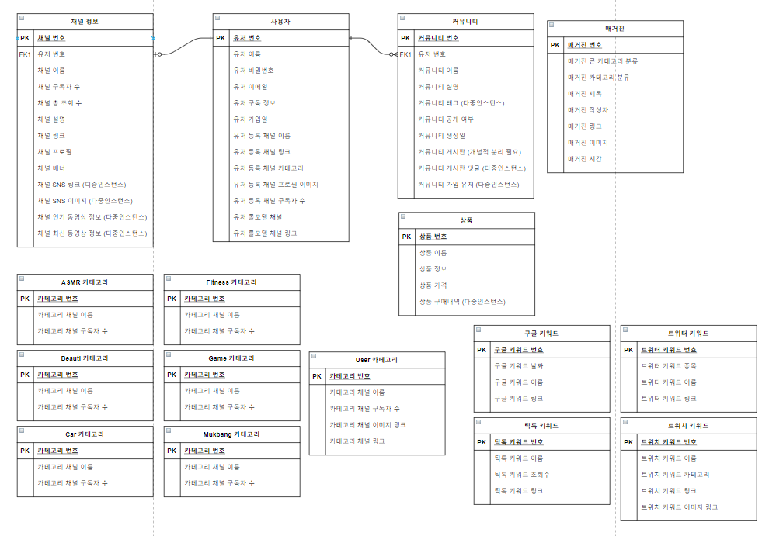
3
1-4. 개념적 설계 – ERD 작도

Slide 79
3
1-4. 논리적 설계 – 테이블 명세서 작성
테이블 이름 | 열 이름 | NULL 유무 | 기본키 | 외래키 | FK 테이블 .속성 | 데이터 타입 | 비고
User | userNo | N/N | PK |  |  | INT | Auto Increament
 | userId | N/N | PK |  |  | VARCHAR(30)
 | oauth |  |  |  |  | VARCHAR(255)
 | userChannelCategory |  |  |  |  | VARCHAR(400)
 | userChannelImg |  |  |  |  | VARCHAR(400)
 | userChannelLink |  |  |  |  | VARCHAR(200)
 | userChannelName |  |  |  |  | VARCHAR(100)
 | userEmail | N/N |  |  |  | VARCHAR(50)
 | userIspayment | N/N |  |  |  | INT
 | userJoindate |  |  |  |  | DATETIME(6)
 | userName | N/N |  |  |  | VARCHAR(20)
 | userPassword | N/N |  |  |  | VARCHAR(100)
 | userRole |  |  |  |  | VARCHAR(255)
 | userRolemodelLink |  |  |  |  | VARCHAR(200)
 | userSubscriber |  |  |  |  | VARCHAR(50)

Slide 80
3
1-4. 논리적 설계 – 테이블 명세서 작성
테이블 이름 | 열 이름 | NULL 유무 | 기본키 | 외래키 | FK 테이블 .속성 | 데이터 타입 | 비고
ChannelOwner | channelOwnerNo | N/N | PK |  |  | INT | Auto Increament
 | userNo | N/N | PK | FK | User.userNo | INT
 | chBanner |  |  |  |  | VARCHAR(300)
 | chExplain |  |  |  |  | VARCHAR(2048)
 | chFamousmovie |  |  |  |  | - | multiple instances
 | chLastmovie |  |  |  |  | - | multiple instances
 | chLink |  |  |  |  | VARCHAR(200)
 | chProfile |  |  |  |  | VARCHAR(300)
 | chSns |  |  |  |  | - | multiple instances
 | chSub |  |  |  |  | VARCHAR(30)
 | chTitle |  |  |  |  | VARCHAR(100)
 | chTotalview |  |  |  |  | VARCHAR(50)

Slide 81
3
1-4. 논리적 설계 – 테이블 명세서 작성
테이블 이름 | 열 이름 | NULL 유무 | 기본키 | 외래키 | FK 테이블 .속성 | 데이터 타입 | 비고
Community | communityNo | N/N | PK |  |  | INT | Auto Increament
 | communityHostno | N/N | PK | FK | User.userNo | INT
 | communityTitle |  |  |  |  | VARCHAR(100)
 | communityDescription |  |  |  |  | VARCHAR(2048)
 | communityCreatedate |  |  |  |  | DATETIME(6)
 | communityIspublic |  |  |  |  | INT
 | communityTag |  |  |  |  | - | multiple instances
 | communityBoard |  |  |  |  | - | multiple instances
 | communityBoardReply |  |  |  |  | - | multiple instances
 | communityUserInfo |  |  |  |  | - | multiple instances

Slide 82
3
1-4. 논리적 설계 – 테이블 명세서 작성
테이블 이름 | 열 이름 | NULL 유무 | 기본키 | 외래키 | FK 테이블 .속성 | 데이터 타입 | 비고
Magazine | magazineNo | N/N | PK |  |  | INT | Auto Increament
 | magazineBc |  |  |  |  | VARCHAR(30)
 | magazineSc |  |  |  |  | VARCHAR(30)
 | magazineTitle |  |  |  |  | VARCHAR(200)
 | magazineWriter |  |  |  |  | VARCHAR(50)
 | magazineTime |  |  |  |  | VARCHAR(100)
 | magazineLink |  |  |  |  | VARCHAR(300)
 | magazineImage |  |  |  |  | VARCHAR(300)
테이블 이름 | 열 이름 | NULL 유무 | 기본키 | 외래키 | FK 테이블 .속성 | 데이터 타입 | 비고
Product | productNo | N/N | PK |  |  | INT | Auto Increament
 | productInfo |  |  |  |  | VARCHAR(1000)
 | productName | N/N |  |  |  | VARCHAR(100)
 | productPrice | N/N |  |  |  | INT
 | productBuyLog |  |  |  |  | - | multiple instances

Slide 83
3
1-4. 논리적 설계 – 테이블 명세서 작성
테이블 이름 | 열 이름 | NULL 유무 | 기본키 | 외래키 | FK 테이블 .속성 | 데이터 타입 | 비고
CategoryAsmr | categoryAsmrNo | N/N | PK |  |  | INT | Auto Increament
 | categoryAsmrName |  |  |  |  | VARCHAR(50)
 | categoryAsmrSubscribe |  |  |  |  | VARCHAR(50)
테이블 이름 | 열 이름 | NULL 유무 | 기본키 | 외래키 | FK 테이블 .속성 | 데이터 타입 | 비고
CategoryBeauti | categoryBeautiNo | N/N | PK |  |  | INT | Auto Increament
 | categoryBeautiName |  |  |  |  | VARCHAR(50)
 | categoryBeautiSubscribe |  |  |  |  | VARCHAR(50)
테이블 이름 | 열 이름 | NULL 유무 | 기본키 | 외래키 | FK 테이블 .속성 | 데이터 타입 | 비고
CategoryCar | categoryCarNo | N/N | PK |  |  | INT | Auto Increament
 | categoryCarName |  |  |  |  | VARCHAR(50)
 | categoryCarSubscribe |  |  |  |  | VARCHAR(50)
테이블 이름 | 열 이름 | NULL 유무 | 기본키 | 외래키 | FK 테이블 .속성 | 데이터 타입 | 비고
CategoryFitness | categoryFitnessNo | N/N | PK |  |  | INT | Auto Increament
 | categoryFitnessName |  |  |  |  | VARCHAR(50)
 | categoryFitnessSubscribe |  |  |  |  | VARCHAR(50)

Slide 84
3
1-4. 논리적 설계 – 테이블 명세서 작성
테이블 이름 | 열 이름 | NULL 유무 | 기본키 | 외래키 | FK 테이블 .속성 | 데이터 타입 | 비고
CategoryGame | categoryGameNo | N/N | PK |  |  | INT | Auto Increament
 | categoryGameName |  |  |  |  | VARCHAR(50)
 | categoryGameSubscribe |  |  |  |  | VARCHAR(50)
테이블 이름 | 열 이름 | NULL 유무 | 기본키 | 외래키 | FK 테이블 .속성 | 데이터 타입 | 비고
CategoryMukbang | categoryMukbangNo | N/N | PK |  |  | INT | Auto Increament
 | categoryMukbangName |  |  |  |  | VARCHAR(50)
 | categoryMukbangSubscribe |  |  |  |  | VARCHAR(50)
테이블 이름 | 열 이름 | NULL 유무 | 기본키 | 외래키 | FK 테이블 .속성 | 데이터 타입 | 비고
CategoryUser | categoryUserNo | N/N | PK |  |  | INT | Auto Increament
 | categoryUserName |  |  |  |  | VARCHAR(50)
 | categoryUserSubscribe |  |  |  |  | VARCHAR(50)
 | categoryUserImage |  |  |  |  | VARCHAR(500)
 | categoryUserlink |  |  |  |  | VARCHAR(500)

Slide 85
3
1-4. 논리적 설계 – 테이블 명세서 작성
테이블 이름 | 열 이름 | NULL 유무 | 기본키 | 외래키 | FK 테이블 .속성 | 데이터 타입 | 비고
KeywordGoogle | keywordGoogleNo | N/N | PK |  |  | INT | Auto Increament
 | keywordGoogleDate |  |  |  |  | VARCHAR(50)
 | keywordGoogleName |  |  |  |  | VARCHAR(50)
 | keywordGoogleLink |  |  |  |  | VARCHAR(300)
테이블 이름 | 열 이름 | NULL 유무 | 기본키 | 외래키 | FK 테이블 .속성 | 데이터 타입 | 비고
Keyword Tiktok | keywordTiktokNo | N/N | PK |  |  | INT | Auto Increament
 | keywordTiktokName |  |  |  |  | VARCHAR(50)
 | keywordTiktokView |  |  |  |  | VARCHAR(50)
 | keywordTiktokLink |  |  |  |  | VARCHAR(300)
테이블 이름 | 열 이름 | NULL 유무 | 기본키 | 외래키 | FK 테이블 .속성 | 데이터 타입 | 비고
Keyword Twitter | keywordTwitterNo | N/N | PK |  |  | INT | Auto Increament
 | keywordTwitterName |  |  |  |  | VARCHAR(50)
 | keywordTwitterKind |  |  |  |  | VARCHAR(20)
 | keywordTwitterLink |  |  |  |  | VARCHAR(300)

Slide 86
3
1-4. 논리적 설계 – 테이블 명세서 작성
테이블 이름 | 열 이름 | NULL 유무 | 기본키 | 외래키 | FK 테이블 .속성 | 데이터 타입 | 비고
Keyword Twitch | keywordTwitchNo | N/N | PK |  |  | INT | Auto Increament
 | keywordTwitchName |  |  |  |  | VARCHAR(50)
 | keywordTwitchCategory |  |  |  |  | VARCHAR(50)
 | keywordTwitchLink |  |  |  |  | VARCHAR(300)
 | keywordTwitchImage |  |  |  |  | VARCHAR(300)

Slide 87
3
1-5. 논리적 설계 – 제 1 정규화
# 다중 인스턴스 처리 방법
1. 속성에 저장되는 다수의 인스턴스 저장을 구분자(본 프로젝트에서는 !@# 와 #@! 을 사용)를 이용하여 구분지어 저장
[ 이하 Separator ]
2. 다중 인스턴스에 대한 속성을 추출하여 테이블로 만든다.
만든 테이블과 소속되었었던 테이블간 외래키의 관계를 가지게 하며 1:N 과 NULL 여부에 따라 선택/필요 조건을 준다.
[ 이하 Make Table ]

Slide 88
3
1-5. 논리적 설계 – 제 1 정규화
테이블 이름 | 열 이름 | NULL 유무 | 기본키 | 외래키 | FK 테이블 .속성 | 데이터 타입 | 비고
ChannelOwner | channelOwnerNo | N/N | PK |  |  | INT | Auto Increament
 | userNo | N/N | PK | FK | User.userNo | INT
 | chBanner |  |  |  |  | VARCHAR(300)
 | chExplain |  |  |  |  | VARCHAR(2048)
 | chFamousmovie |  |  |  |  | VARCHAR(4096) | multiple instances [Separator !@# #@!]
 | chLastmovie |  |  |  |  | VARCHAR(4096) | multiple instances [Separator !@# #@!]
 | chLink |  |  |  |  | VARCHAR(200)
 | chProfile |  |  |  |  | VARCHAR(300)
 | chSns |  |  |  |  | VARCHAR(2048) | multiple instances [Separator !@# #@!]
 | chSub |  |  |  |  | VARCHAR(30)
 | chTitle |  |  |  |  | VARCHAR(100)
 | chTotalview |  |  |  |  | VARCHAR(50)

Slide 89
3
1-5. 논리적 설계 – 제 1 정규화
테이블 이름 | 열 이름 | NULL 유무 | 기본키 | 외래키 | FK 테이블 .속성 | 데이터 타입 | 비고
Community | communityNo | N/N | PK |  |  | INT | Auto Increament
 | communityHostno | N/N | PK | FK | User.userNo | INT
 | communityTitle |  |  |  |  | VARCHAR(100)
 | communityDescription |  |  |  |  | VARCHAR(2048)
 | communityCreatedate |  |  |  |  | DATETIME(6)
 | communityIspublic |  |  |  |  | INT
 | communityTag |  |  |  |  | - | multiple instances [Separator , ]
 | communityBoard [DROP] |  |  |  |  | - | multiple instances [Make Table]
 | communityBoardReply [DROP] |  |  |  |  | - | multiple instances [Make Table]
 | communityUserInfo [DROP] |  |  |  |  | - | multiple instances [Make Table]

Slide 90
3
1-5. 논리적 설계 – 제 1 정규화
테이블 이름 | 열 이름 | NULL 유무 | 기본키 | 외래키 | FK 테이블 .속성 | 데이터 타입 | 비고
CommunityBoard | communityBoardNo | N/N | PK |  |  | INT | Auto Increament
 | communityNo | N/N |  | FK | Community.communityNo | INT
 | userNo | N/N |  | FK | User.userNo | INT
 | communityBoardTitle | N/N |  |  |  | VARCHAR(100)
 | communityBoardContent | N/N |  |  |  | VARCHAR(2048)
 | communityBoardImgname |  |  |  |  | VARCHAR(255)
 | communityBoardIspublic | N/N |  |  |  | INT | DEFAULT 1
 | communityBoardLikecnt | N/N |  |  |  | INT | DEFAULT 0
 | communityBoardViewcnt | N/N |  |  |  | INT | DAFAULT 0
 | communityBoardWritedate |  |  |  |  | DATETIME(6)
CommunityBoard 테이블 생성

Slide 91
3
1-5. 논리적 설계 – 제 1 정규화
테이블 이름 | 열 이름 | NULL 유무 | 기본키 | 외래키 | FK 테이블 .속성 | 데이터 타입 | 비고
CommunityBoardReply | communityBoardReplyNo | N/N | PK |  |  | INT | Auto Increament
 | communityBoardNo | N/N |  | FK | CommunityBoard.communityBoardNo | INT
 | userNo | N/N |  | FK | User.userNo | INT
 | communityBoardReplyContent | N/N |  |  |  | VARCHAR(2048)
 | communityBoardReplyWritedate |  |  |  |  | DATETIME(6)
CommunityBoardReply 테이블 생성

Slide 92
3
1-5. 논리적 설계 – 제 1 정규화
테이블 이름 | 열 이름 | NULL 유무 | 기본키 | 외래키 | FK 테이블 .속성 | 데이터 타입 | 비고
CommunityUserInfo | communityUserInfoNo | N/N | PK |  |  | INT | Auto Increament
 | communityNo | N/N |  | FK | Community.communityNo | INT
 | userNo | N/N |  | FK | User.userNo | INT
 | communityUserInfoAuthority | N/N |  |  |  | INT | DEFAULT 0
 | communityUserInfoJoindate |  |  |  |  | DATETIME(6)
CommunityUserInfo 테이블 생성

Slide 93
3
1-5. 논리적 설계 – 제 1 정규화
테이블 이름 | 열 이름 | NULL 유무 | 기본키 | 외래키 | FK 테이블 .속성 | 데이터 타입 | 비고
Product | productNo | N/N | PK |  |  | INT | Auto Increament
 | productInfo |  |  |  |  | VARCHAR(1000)
 | productName | N/N |  |  |  | VARCHAR(100)
 | productPrice | N/N |  |  |  | INT
 | productBuyLog [DROP] |  |  |  |  | - | multiple instances [Make Table]
테이블 이름 | 열 이름 | NULL 유무 | 기본키 | 외래키 | FK 테이블 .속성 | 데이터 타입 | 비고
ProductBuyLog | productBuyLogNo | N/N | PK |  |  | INT | Auto Increament
 | productNo | N/N |  | FK | Product.productNo | INT
 | userNo | N/N |  | FK | User.userNo | INT
 | productBuyLogDate |  |  |  |  | DATETIME(6)
ProductBuyLog 테이블 생성

Slide 94
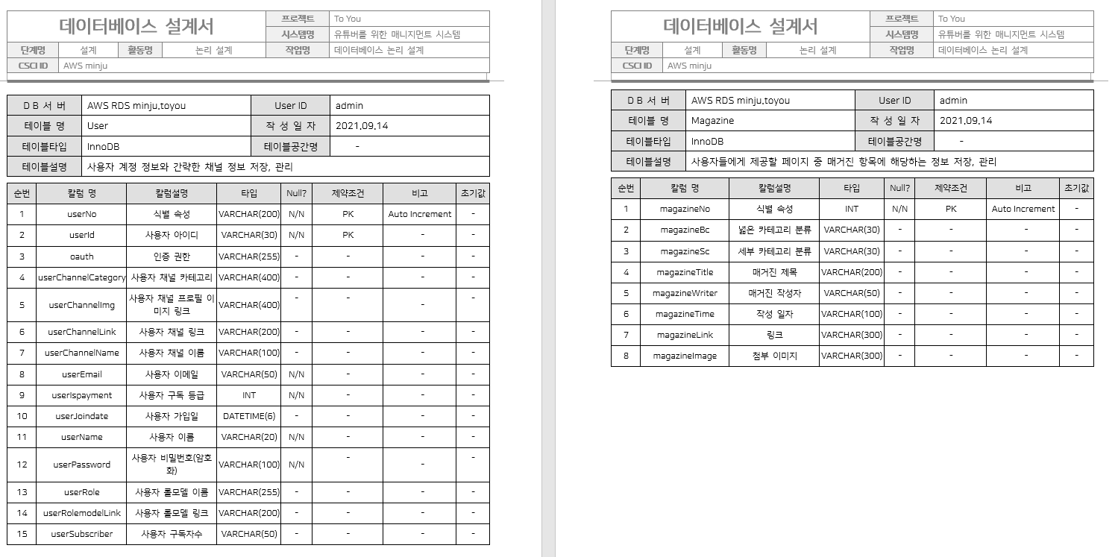
3
1-6. 논리적 설계 – 테이블 정의서 작성(문서화)
Database\Toyou 테이블 정의서.doc

Slide 95
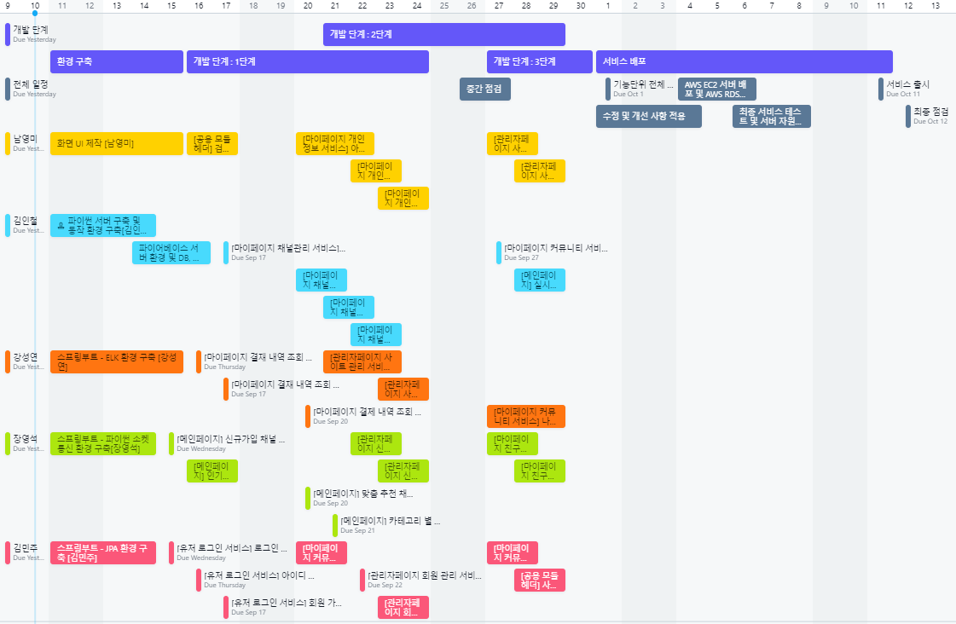
3
2. 간트 차트
개인 일정 분류
: 개발 단계 분류
: 전체 일정
: 남영미 담당
: 김인철 담당
: 강성연 담당
: 장영석 담당
: 김민주 담당

Slide 96
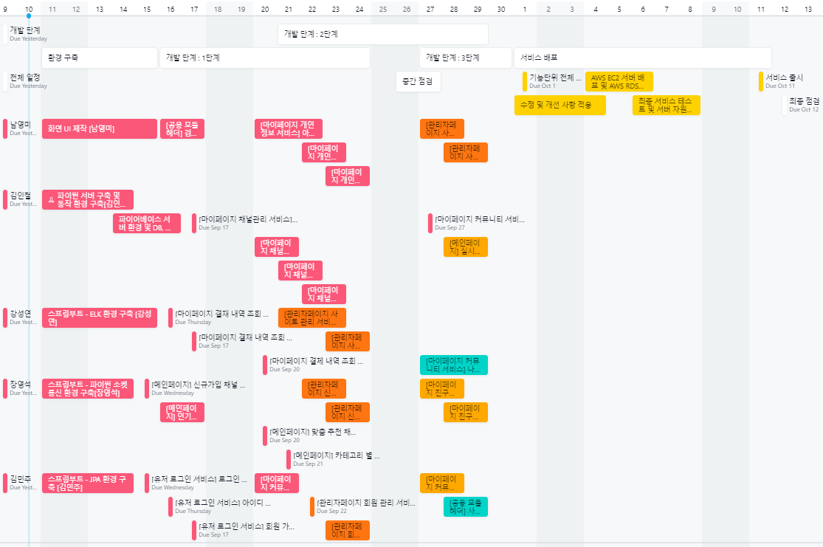
3
2. 간트 차트
기능 우선 순위 분류
: 우선 순위 높음
: 우선 순위 중간
: 우선 순위 모호
: 우선 순위 낮음
: 마무리 단계

Slide 97
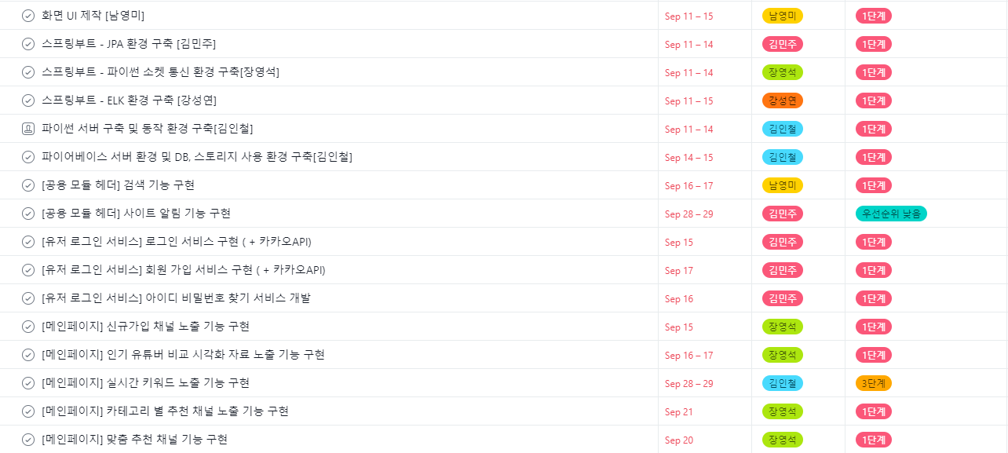
3
2. 간트 차트
페이지 단위 분류

Slide 98

3
2. 간트 차트
페이지 단위 분류

Slide 99

3
2. 간트 차트
페이지 단위 분류

Slide 100
04
Project 결과

Slide 101


1
2. 최종 구현 화면 ( 메인 화면 )

Slide 102


1
2. 최종 구현 화면 ( 트랜드, 매거진 )

Slide 103



1
2. 최종 구현 화면 ( 세션 – 회원가입 / 로그인 / 회원정보수정 )

Slide 104



1
2. 최종 구현 화면 ( 커뮤니티 )

Slide 105


1
2. 최종 구현 화면 ( 결제 )

Slide 106




1
2. 최종 구현 화면 ( 관리자 페이지 )

Slide 107
4
화면 구현 및 핵심 코드
1. Usercycle 서버
#자동화 #쓰레딩 #딥러닝
8. 메인(스프링) 서버
#소켓통신 #크롤링
<!-- Main & Auth --!>
<!-- Layout --!>
<!-- Trend --!>
<!-- Magazine --!>
<!-- Community --!>
<!-- Payment --!>
<!-- Mypage --!>
<!-- Admin --!>
2. Quick_Search 서버
3. Channel_Search 서버
#소켓통신 #크롤링
4. Category 서버
#자동화 #크롤링
5. ELK 서버
#검색자동완성 #그래프시각화
6. Trend_keyword 서버
#자동화 #크롤링
7. Learning 서버
#GRU #BiLSTM #Local

Slide 108
4
화면 구현 및 핵심 코드 – Usercycle 기능
1. Usercycle 서버
Usercycle 서버는 두 가지 업무를 담당합니다.
신규 가입자를 감지하고 가입자의 채널 정보를 즉시 분석하여 데이터베이스에 저장하는 업무
가입되어 있는 가입자들의 정보를 하루에 한 번씩 업데이트해주는 업무
User 테이블 변화 대기
Background 쓰레드
1일 마다 반복
신규 회원 가입 반응
신규 회원 채널 링크
전체 가입자 채널 리스트
채널 분석 알고리즘
채널 분석 알고리즘
채널 세부 정보 및 분석 결과 데이터
Database
채널 세부 정보 및 분석 결과 데이터

Slide 109
4
화면 구현 및 핵심 코드 – Usercycle 기능
유튜브 채널 링크
채널 분석 알고리즘
채널 정보 크롤링
1차 가공 결과물
채널명, 동영상 개수, 구독자 수, 채널 링크
배너 이미지 링크, 프로필 이미지 링크,
채널 SNS 리스트, 채널 설명, 총 조회수
채널 정보
채널 인기 동영상 링크 3개
채널 최신 동영상 링크 3개
2차 가공 결과물
동영상 제목, 썸네일, 조회수, 링크,
영상 시간, 업로드 시간
동영상 정보 크롤링
댓글 리스트
3차 가공 결과물
댓글 감정 분석
영상에 대한 댓글 감정 분석 통계 결과
Database

Slide 110


4
화면 구현 및 핵심 코드 – Usercycle 기능
사용 라이브러리

Slide 111


4
화면 구현 및 핵심 코드 – Usercycle 기능
채널 정보 크롤링 (1/6)

Slide 112


4
화면 구현 및 핵심 코드 – Usercycle 기능
채널 정보 크롤링 (2/6)

Slide 113

4
화면 구현 및 핵심 코드 – Usercycle 기능
채널 정보 크롤링 (3/6)

Slide 114


4
화면 구현 및 핵심 코드 – Usercycle 기능
채널 정보 크롤링 (4/6)

Slide 115

4
화면 구현 및 핵심 코드 – Usercycle 기능
채널 정보 크롤링 (5/6)

Slide 116

4
화면 구현 및 핵심 코드 – Usercycle 기능
채널 정보 크롤링 (6/6)

Slide 117

4
화면 구현 및 핵심 코드 – Usercycle 기능
동영상 정보 크롤링

Slide 118

4
화면 구현 및 핵심 코드 – Usercycle 기능
댓글 감정 분석

Slide 119


4
화면 구현 및 핵심 코드 – Usercycle 기능
메인 - 신규 회원가입 반응
메인 – 전체 가입자 업데이트

Slide 120
4
화면 구현 및 핵심 코드 – Quick_Search 기능
2. Quick_Search 서버
Quick_Search 서버는 메인 서버에 채널 정보를 빠르게 전달하기 위해 간단한 채널 정보를 소켓통신을 통해 전달하는 업무를 담당합니다.
소켓 통신 대기 (서버)
2. 메인(스프링) 서버
디코딩
(클라이언트)
채널 정보 크롤링
채널 키워드
수신
송신
채널 키워드
인코딩
채널 제목, 채널 영상 수, 채널 링크, 배너 이미지 링크, 프로필 이미지 링크, 채널 설명, 채널 생성일 , 체널 구독자수
디코딩
채널 정보 문자열 변환
송신
수신
채널 정보
인코딩

Slide 121

4
화면 구현 및 핵심 코드 – Quick_Search 기능
메인 함수

Slide 122

4
화면 구현 및 핵심 코드 – Quick_Search 기능
사용 라이브러리

Slide 123

4
화면 구현 및 핵심 코드 – Quick_Search 기능
소켓 바인더 함수 - python

Slide 124

4
화면 구현 및 핵심 코드 – Quick_Search 기능
소켓 바인더 함수 - java

Slide 125

4
화면 구현 및 핵심 코드 – Quick_Search 기능
채널 서칭 크롤링 함수

Slide 126
4
화면 구현 및 핵심 코드 – Quick_Search 기능
채널 서칭 크롤링 함수

Slide 127
4
화면 구현 및 핵심 코드
Channel_Search 서버는 메인 서버에 채널 정보를 빠르게 전달하기 위해 간단한 채널 정보를 소켓통신을 통해 전달하는 업무를 담당합니다.
3. Channel_Search 서버
소켓 통신 대기 (서버)
2. 메인(스프링) 서버
디코딩
(클라이언트)
채널 정보 크롤링
채널 키워드
수신
송신
채널 키워드
인코딩
디코딩
채널 정보 문자열 변환
송신
수신
채널 정보
채널 제목, 채널 링크, 채널 구독자수
인코딩

Slide 128


4
화면 구현 및 핵심 코드 – Channel_Search 기능
사용 라이브러리
채널 정보 크롤링 함수 (1/3)

Slide 129

4
화면 구현 및 핵심 코드 – Channel_Search 기능
채널 정보 크롤링 함수 (2/3)
ChannelSearch
1. 필요한 데이터 수집
2. 원하는 형식으로 정제

Slide 130

4
화면 구현 및 핵심 코드 – Channel_Search 기능
채널 정보 크롤링 함수 (3/3)
binder
접속 상태에서 데이터를 받을 수 있도록 대기
- 접속이 끊기면 except 처리
데이터가 들어오면 디코딩 처리
디코딩 처리한 데이터로
ChannelSearch 메소드 실행
4. 결과 값 인코딩 후 클라이언트에 전송

Slide 131
4
화면 구현 및 핵심 코드
4. Category 서버
4. Category 서버
Category 서버 에서는 세가지 업무를 담당합니다.
Python 으로 유튜브 알고리즘을 이용한 카테고리별 상위 5개의 채널을 크롤링하여 데이터를 가져오는 업무
크롤링을 통한 데이터들을 정제 후 AWS RDS로 바로 테이블을 만들어서 보내는 업무
AWS RDS에 있는 정보들을 JAVA에서 가져와 랜덤으로 보여주거나 가입자의 카테고리의 맞는 추천채널을 보여주는 업무
클라이언트
카테고리 별 채널상위5개
구독자수
카테고리 별 채널상위5개
채널 카테고리
채널 이름
디코딩
채널 이미지
수신
유저 정보
채널 링크
PYTHON
AWS RDS
JAVA

Slide 132


4
화면 구현 및 핵심 코드
카테고리 별 상위채널 크롤링(운동)

Slide 133


4
화면 구현 및 핵심 코드 – 카테고리별 추천채널
MainController.java

Slide 134
4
화면 구현 및 핵심 코드 – ELK 서버
5. ELK 서버
ELK 서버는 세 가지 업무를 담당합니다.
생성된 커뮤니티에 대하여 사용자가 검색하고자 할 때, Elasticsearch를 사용하여, 커뮤니티 태그 또는 커뮤니티 이름으로 검색 가능하게 하고, 검색어 자동완성 기능을 사용하여 사용자가 보다 쉽게 커뮤니티 검색을 할 수 있게 하는 업무
가입한 유저들의 다양한 정보를 가져와 Kibana로 시각화, 데이터베이스의 값이 변동됨에 따라 값이 변동하고, 그래프가 업데이트 되는 업무
유저들의 구독정보에 대한 데이터를 Kibana로 시각화하여 Spring 에 출력하는 업무
Elasticsearch의
prefix기능을 사용하여 커뮤니티의 정보에 대한
검색과 검색어 자동완성 구현
생성된 커뮤니티 정보
15분 간격으로
Logstash 작동,
Elasticsearch에 데이터 입력
Elasticsearch
가입한 유저의 정보
유저들의 구독 정보
Logstash
Kibana의 Visualize를 통해 데이터 시각화, Dashboard의 Embed code를 사용하여 Spring에서 호출
Kibana
AWS RDS

Slide 135

4
화면 구현 및 핵심 코드 – ELK 서버
리눅스에서 ELK 구동
Elasticsearch, Kibana 시작 / 상태확인

Slide 136


4
화면 구현 및 핵심 코드 – ELK 서버
서버 접속하여 Elasticsearch, Kibana 확인

Slide 137

4
화면 구현 및 핵심 코드 – ELK 서버
logstash를 구동시키기 위한 conf 파일 작성
vi /etc/logstash/communityprefix.conf

Slide 138

4
화면 구현 및 핵심 코드 – ELK 서버
logstash를 구동시키기 위한 conf 파일 작성
vi /etc/logstash/user.conf

Slide 139

4
화면 구현 및 핵심 코드 – ELK 서버
logstash를 구동시키기 위한 conf 파일 작성
vi /etc/logstash/productbuylog.conf

Slide 140

4
화면 구현 및 핵심 코드 – ELK 서버
여러 개의 conf 파일을 한번에 구동시키기 위한 pipeline 파일 작성
vi /etc/logstash/pipelines.yml

Slide 141

4
화면 구현 및 핵심 코드 – ELK 서버
logstash 구동
/usr/share/logstash/bin/logstash --path.settings /etc/logstash/
Successfully 확인

Slide 142


4
화면 구현 및 핵심 코드 – ELK 서버
Elasticsearch로 보낸 데이터 확인

Slide 143

4
화면 구현 및 핵심 코드 – ELK 서버
Kibana에서 조회하기 위해 인덱스 패턴 생성

Slide 144

4
화면 구현 및 핵심 코드 – ELK 그래프시각화
최신 15분의 데이터를 기준으로 하는 그래프 작성

Slide 145

4
화면 구현 및 핵심 코드 – ELK 그래프시각화
최신 15분의 데이터를 기준으로 하는 그래프 작성

Slide 146

4
화면 구현 및 핵심 코드 – ELK 그래프시각화
Dashboard에서 EMBED CODE 복사

Slide 147

4
화면 구현 및 핵심 코드 – ELK 그래프시각화
spring에서 Kibana 그래프 출력

Slide 148

4
화면 구현 및 핵심 코드 – ELK 그래프시각화
웹에서 호출된 Kibana 그래프

Slide 149

4
화면 구현 및 핵심 코드 – ELK 검색자동완성
Elasticsearch를 이용, 다중 필드에 대한 특정 검색어에 대한 검색 결과 추출

Slide 150

4
화면 구현 및 핵심 코드 – ELK 검색자동완성
ELK와 Spring 연동 – pom.xml에 추가

Slide 151

4
화면 구현 및 핵심 코드 – ELK 검색자동완성
ELK와 Spring 연동 – Controller.java
Elasticsearch 포트 열고 닫기

Slide 152

4
화면 구현 및 핵심 코드 – ELK 검색자동완성
ELK와 Spring 연동 – Controller.java
커뮤니티 검색 – 커뮤니티 이름

Slide 153

4
화면 구현 및 핵심 코드 – ELK 검색자동완성
ELK와 Spring 연동 – Controller.java
커뮤니티 검색 – 커뮤니티 태그

Slide 154

4
화면 구현 및 핵심 코드 – ELK 검색자동완성
커뮤니티 검색.jsp

Slide 155

4
화면 구현 및 핵심 코드 – ELK 검색자동완성
커뮤니티 검색.jsp – 커뮤니티 이름

Slide 156
4
화면 구현 및 핵심 코드 – ELK 검색자동완성
커뮤니티 검색.jsp – 커뮤니티 태그

Slide 157

4
화면 구현 및 핵심 코드 – ELK 검색자동완성
웹에서 구현된 검색어 자동완성기능

Slide 158

4
화면 구현 및 핵심 코드 – ELK 검색자동완성
웹에서 구현된 검색어 자동완성기능

Slide 159
4
화면 구현 및 핵심 코드
6. Trend_Keyword 서버
Trend_Keyword 서버는 두 가지 업무를 담당합니다.
SNS나 미디어 매체 등에서 15분 간격으로 데이터를 크롤링하여 의미있는 정보로 가공하여 데이터베이스에 업데이트 해주는 업무
뉴스 정보를 15분 간격으로 크롤링하여 사용자에게 빠르고 간편하게 제공하기 위한 정보로 가공한 뒤 데이터베이스에 업데이트 해주는 업무
15분 간격으로 반복
트렌드 키워드 크롤링
틱톡 키워드 정부, 구글 키워드 정보, 트위터 키워드 정보, 트위치 키워드 정보...
뉴스 정보 크롤링
분야별 뉴스 정보
Database

Slide 160

4
화면 구현 및 핵심 코드
사용 라이브러리

Slide 161

4
화면 구현 및 핵심 코드
트렌드 키워드 크롤링 - 메인

Slide 162


4
화면 구현 및 핵심 코드
트렌드 키워드 크롤링 - Tiktok

Slide 163

4
화면 구현 및 핵심 코드
트렌드 키워드 크롤링 - Twitch

Slide 164

4
화면 구현 및 핵심 코드
뉴스 정보 크롤링 – 최신 뉴스

Slide 165
4
화면 구현 및 핵심 코드
7. Learning 서버
Learning서버는 감정 분석 모델들을 학습시키고 상황에 따라 유연하게 가중치를 부여하여 더 높은 정확도를 도출하는 모델 학습 전용 서버입니다.
모델 학습 목표 : 유튜브 댓글에 대한 감정 분석
모델 사용 전략 :
각 모델들을 각기 다른 카테고리 데이터를 사용하여 1차 학습
각 모델에 대한 가중치를 1~10 사이로 부여하여 데이터의 카테고리 별 정확도가 높은 상황을 지속적으로 2차 학습
학습 후 예측 결과에 대한 데이터를 보고 보완점 모색 및 모델 구조 튜닝 작업
Test Sentence
 | Case 1 | Case 2 | ... | Case N
Steam | 1 | 1 | ... | 8
Movie | 1 | 2 | ... | 1
shopping | 8 | 7 | ... | 1
Predict | T | F | ... | F
Answer | F | F | ... | F
Success | F | T | ... | T
Steam Model
Movie Model
Shopping Model
Result CSV
시각화 작업
전략 수립 – 모델 보완
Total Model

Slide 166
4
화면 구현 및 핵심 코드
DATA
Model 학습
훈련, 테스트 분리
정수 인코딩
Vocab
단어 관계성 집합 정의
Train, Test
Train, Test
Tokenizer 설정
데이터 정제
Fits on
tokenizer
Pickle 파일로 저장
Train, Test
특수문자 제거, 공백 제거, 중복 제거
Train, Test
tokenizer.pickle
불용어 제거
Stopword.py
최종 정제 결과물
패딩 작업
Train
Test
Train, Test
불용어 제거
모델 훈련 & 컴파일
Tokenizing
Mecab
Max len
Model Chekpoin
Train, Test
형태소로 변환
문장 최대 길이 전략 수립
history
model
model.h5
문장 평균 길이 시각화
긍정 부정 리뷰 별 시각화 자료
정확도 결과
정확도 테스트
모델 전략 수립
최종 결과물

Slide 167

4
화면 구현 및 핵심 코드
Steam_model 라이브러리 선언

Slide 168

4
화면 구현 및 핵심 코드
훈련, 테스트 분리 – 데이터 정제 – 불용어 제거

Slide 169

4
화면 구현 및 핵심 코드
Tokenizing

Slide 170


4
화면 구현 및 핵심 코드
문장 평균 길이 시각화
한 문장의 길이가 최대 60을 넘지 않음

Slide 171

4
화면 구현 및 핵심 코드
정수 인코딩
------------------------------
단어 집합(vocabulary)의 크기 : 32850
등장 빈도가 1번 이하인 희귀 단어의 수: 13875
단어 집합에서 희귀 단어의 비율: 42.23744292237443
전체 등장 빈도에서 희귀 단어 등장 빈도 비율: 1.2253062161660941
단어 집합의 크기 : 18977
------------------------------

Slide 172


4
화면 구현 및 핵심 코드
Tokenizer 설정 – Fits on
패딩 작업

Slide 173


4
화면 구현 및 핵심 코드
모델 훈련 & 컴파일 + 정확도 테스트

Slide 174


4
화면 구현 및 핵심 코드
모델 훈련 & 컴파일 + 정확도 테스트

Slide 175

4
화면 구현 및 핵심 코드
Tokenizer – Pickle 로 저장

Slide 176
4
화면 구현 및 핵심 코드
8. 메인서버
<!-- Main & Auth --!>
<!-- Layout --!>
<!-- Trend --!>
<!-- Magazine --!>
<!-- Community --!>
<!-- Payment --!>
<!-- Mypage --!>
<!-- Admin --!>

Slide 177

4
화면 구현 및 핵심 코드 – 멤버십 구독 결제 서비스
payController.java
필요한 import와 Service 호출

Slide 178
4
화면 구현 및 핵심 코드 – 멤버십 구독 결제 서비스
payController.java
결제 정보 데이터베이스에 저장

Slide 179
4
화면 구현 및 핵심 코드 – 멤버십 구독 결제 서비스
payController.java
페이지 이동 시 필요한 정보 호출해서 보냄

Slide 180

4
화면 구현 및 핵심 코드 – 멤버십 구독 결제 서비스
payRepository.java
데이터베이스에 접근하여 원하는 데이터 추출

Slide 181

4
화면 구현 및 핵심 코드
시큐리티 설정 (페이지)
HttpSecurity
1. authorizeRequests()
- 세션권한 없이 접근 가능한 URL 설정
- 정적 파일(css, js, fonts, image 등)
2. formLogin()
- 로그인 처리를 위한 URL설정
- 시큐리티 세션에 저장하는
username, password로 맵핑될 변수명 설정
3. logout()
- 로그아웃 URL 설정
- 로그아웃 시 삭제할 쿠키 지정

Slide 182


4
화면 구현 및 핵심 코드
AuthenticationManager
1. AuthenticationManager( )
- 설정된 로그인 URL로 오는 요청을 감시, 인증
2. BCryptPasswordEncoder
- password를 암호화
3. AuthenticationManagerBuilder( )
- 로그인 URL로 로그인 시
시큐리티에서 username과 password를 가로챈 후
passwor를 암호화 한 뒤 userDetail타입으로 변환
시큐리티 설정 (세션관리 1/2)
loadUserByUsername( )
스프링에서 가로챈 변수 username, password 중
Password 부분은 알아서 처리해주지만
Username은 직접 DB에서 조회
Username 의 역할을 하는 userId를 조건으로 select
조회가 될 경우 UserDetail타입으로 형 변환 후
시큐리티 세션에 저장한다.

Slide 183

4
화면 구현 및 핵심 코드
시큐리티 설정 (세션관리 2/2)

Slide 184

4
화면 구현 및 핵심 코드
POM.XML (버전설정)

Slide 185

4
화면 구현 및 핵심 코드
POM.XML (dependency 설정)

Slide 186


4
화면 구현 및 핵심 코드
회원가입 유효성 검사 (1/2)

Slide 187


4
화면 구현 및 핵심 코드
회원가입 유효성 검사 (2/2)

Slide 188



4
화면 구현 및 핵심 코드
카카오 로그인 (1/3)
카카오 로그인 시 필요한 필수 데이터
1. grant_type : authorization_code <- 고정값
2. Client_id : 어플리케이션 등록시 발급받은 key
3. redirect_uri : 어플리케이션에서 설정한 응답을 처리할 URI
4. Code
카카오 로그인 버튼 이벤트
1 . 발급받은 client_id(key)와 응답을 처리할 URI,
응답받을 코드{로그인 요청시 카카오에서 발급}을
쿼리스트링으로 전송
카카오 회원가입 시 이미 검증이 된 상태이기 때문에
따로 password 를 입력할 필요가 없다고 판단되어
yml 파일에 카카오 전용 password를 설정한 후 카카오 로그인시 사용

Slide 189

4
화면 구현 및 핵심 코드
카카오 로그인 (2/3)
로그인 버튼 클릭 시 응답받은 code로 authToken 생성

Slide 190

4
화면 구현 및 핵심 코드
카카오 로그인 (3/3)
1. 생성 받은 토큰으로 사용자 정보 추출
2. 인증받은 카카오 유저 정보를 User 객체에 저장
3. 저장한 User의 아이디로 회원가입 여부 확인
4. 가입이 안되어 있다면 User정보를 가지고 회원가입
페이지로 이동
5. 가입이 되어있다면 조회된 User 정보로 로그인 진행

Slide 191



4
화면 구현 및 핵심 코드
토탈 커뮤니티 (1/2)
totaList(최신 순), bigList(가입자가 많은 순), hotList(게시글이 많은 순)
집계함수 조회 결과를 받아줄 DTO 생성
받아온 결과값 중 FK를 활용하여 필요한 데이터를 조회
결과값에 대한 List생성 후 Model 저장
Model에 저장된 값을 JSTL 활용하여 뷰에 원하는 형태로 출력

Slide 192


4
화면 구현 및 핵심 코드
토탈 커뮤니티 (2/2)
totaList(최신 순), bigList(가입자가 많은 순), hotList(게시글이 많은 순)
페이징 처리를 위한 Pageable 라이브러리 사용
Pageable에 사이즈, 정렬 방식을 지정한 후 매개변수로 전달
실행시 Page 객체에 담아오는 결과값 :
- content : 쿼리 조회 결과 값을 받은 vo 객체
- totalPage : 총 페이지 수
- isLast , isFirst : 첫페이지,마지막페이지 여부 확인(Boolean)
- number : 현재 페이지( 데이터를 인덱싱 처리 후 가져옴 )

Slide 193

4
화면 구현 및 핵심 코드
커뮤니티 상세 조회 (1/2)
필요한 객체 :
- Community : 커뮤니티 정보를 담은 VO
- User : 커뮤니티 호스트의 정보를 담은 VO
- ChannelOwner : 호스트의 채널 정보를 담은 VO
- CommunityUserInfo : 커뮤니티 가입자의 정보를 담은 VO
- CommunityBoard : 커뮤니티 안의 게시판 정보를 담은 VO
CommunityTotal에서 조회할 커뮤니티 클릭시 넘겨준 CommunityNo(PK)로 커뮤니티 정보 추출
커뮤니티 정보 중 HostNo(생성자의 유저번호(FK))사용하여 커뮤니티 호스트(User)의 정보 추출
유저 고유번호(UserNo)로 호스트의 채널 정보 추출
CommunityNo(PK)로 커뮤니티가입자, 게시판 정보 추출
VO의 정보를 모델에 저장 후 JSTL 활용하여 뷰에 원하는 형태로 출력

Slide 194

4
화면 구현 및 핵심 코드
커뮤니티 상세 조회 (2/2)
커뮤니티 조회 시 가져올 게시판의 데이터 페이징 처리
페이징 처리를 위한 Pageable 라이브러리 사용
Pageable에 사이즈, 정렬 방식을 지정한 후 매개변수로 전달
실행시 Page 객체에 담아오는 결과값 :
- content : 쿼리 조회 결과 값을 받은 vo 객체
- totalPage : 총 페이지 수
- isLast , isFirst : 첫페이지,마지막페이지 여부 확인(Boolean)
- number : 현재 페이지( 데이터를 인덱싱 처리 후 가져옴 )

Slide 195


4
화면 구현 및 핵심 코드
커뮤니티 멤버관리 페이지 이동
필요한 객체 :
- Community : 커뮤니티 정보를 담은 VO
- User : 커뮤니티 가입자 정보를 담은 VO (리스트)
- ChannelOwner : 가입자의 채널 정보를 노출하기 위한 VO(리스트)
- CommunityUserInfo : 커뮤니티 가입자의 정보를 담은VO (리스트)

Slide 196


4
화면 구현 및 핵심 코드
커뮤니티 멤버관리 (수정, 삭제 1/2)
커뮤니티 멤버 등급 수정
1. 수정 버튼 클릭 시
변경된 데이터(커뮤니티번호,유저번호,유저등급)를
해당 컨트롤러에 전송
커뮤니티 멤버 등급 삭제
1. 삭제 버튼 클릭시
삭제할 멤버의 데이터( 유저번호 ) 를 해당 컨트롤러에 전송

Slide 197

4
화면 구현 및 핵심 코드
커뮤니티 멤버관리 (수정, 삭제 2/2)
커뮤니티 멤버 등급 수정
받아온 매개변수로 커뮤니티 회원 정보 조회 후 영속화
영속화 한 Entity의 속성 값이 변경될 경우 JPA 에서 UPDATE 쿼리를 실행시켜 DB에 업데이트 해줍니다.
커뮤니티 멤버 삭제
받아온 매개변수로 커뮤니티 회원 정보 조회 후 영속화
영속화 한 Entity를 JPAREPOSITORY의 DELETE 함수에 넣어주면 JPA가 DELETE 쿼리를 실행시켜 DB에서 삭제합니다.

Slide 198

4
화면 구현 및 핵심 코드
커뮤니티 게시글 상세보기
필요한 객체 :
- Community : 커뮤니티 정보를 담은 VO
- User : 커뮤니티 가입자 정보를 담은 VO (리스트)
- ChannelOwner : 호스트의 채널 정보를 노출하기 위한 VO(리스트)
- CommunityUserInfo : 커뮤니티 가입자의 정보를 담은VO (리스트)
- CommunityBoard : 커뮤니티 게시판의 정보를 담은 VO
- CommunityBardReply : 게시글의 댓글 정보를 담은VO (리스트)

Slide 199

4
화면 구현 및 핵심 코드
커뮤니티 게시판 (입력, 수정, 삭제 1/2)
게시물을 작성하기 위해서는
커뮤니티의 host이거나 멤버여야 하기때문에 JSTL을 활용하여
게시글 작성 버튼을 동적으로 생성하였습니다.

Slide 200

4
화면 구현 및 핵심 코드
커뮤니티 게시판 (입력, 수정, 삭제 2/2)
커뮤니티 CRUD와 동일하게 진행하였습니다.

Slide 201

4
화면 구현 및 핵심 코드
커뮤니티 게시글 댓글 (입력)
커뮤니티 CRUD와 동일하게 진행하였습니다.

Slide 202

4
화면 구현 및 핵심 코드
커뮤니티 게시글 댓글 (수정, 삭제)

Slide 203
4
화면 구현 및 핵심 코드 – 회원정보수정

Slide 204

4
화면 구현 및 핵심 코드 – 회원정보수정
MypageController.java
필요한 import와 Service 호출

Slide 205

4
화면 구현 및 핵심 코드 – 회원정보수정
MypageController.java
변경된 유저 정보 가져오기

Slide 206


4
화면 구현 및 핵심 코드 – 회원정보수정
MypageServiceImpl.java
유저가 수정한 값 저장하기

Slide 207

4
화면 구현 및 핵심 코드 – 회원정보수정
UserRepository.java
데이터 베이스에 접근하여 유저정보 가져오기

Slide 208

4
화면 구현 및 핵심 코드 – 회원정보수정(내 채널 및 롤모델 채널 변경)
mypage.jsp
아이디/비밀번호 정규표현식 및 입력폼 변수 생성 및 수정폼 확인

Slide 209


4
화면 구현 및 핵심 코드 – 회원정보수정(내 채널 및 롤모델 채널 변경)
mypage.jsp
아이디/비밀번호 정규표현식 및 입력폼 변수 생성 및 수정폼 확인

Slide 210

4
화면 구현 및 핵심 코드 – 회원정보수정(내 채널 및 롤모델 채널 변경)
mypage.jsp
유저 채널 검색 메소드

Slide 211

4
화면 구현 및 핵심 코드 – 회원정보수정(내 채널 및 롤모델 채널 변경)
mypage.jsp
롤모델 채널 검색 메소드

Slide 212

4
화면 구현 및 핵심 코드 – 회원정보수정(내 채널 및 롤모델 채널 변경)
mypage.jsp
롤모델 채널 선택 메소드

Slide 213

4
화면 구현 및 핵심 코드 – 회원정보수정
mypage.jsp
회원정보 수정 메소드

Slide 214

4
화면 구현 및 핵심 코드 – 회원정보수정
mypage.jsp
Ajax로 입력된 정보 비동기 전송

Slide 215

4
화면 구현 및 핵심 코드 – 회원탈퇴
MypageController.java
세션정보 가져오기 및 회원정보 및 커뮤니티 삭제요청

Slide 216

4
화면 구현 및 핵심 코드 – 회원탈퇴
MypageServiceImpl.java
필요한 import 호출 및 데이터베이스에 접근하여 유저 정보 삭제하기

Slide 217

4
화면 구현 및 핵심 코드 – 회원탈퇴
CommunityServiceImpl.java
커뮤니티 게시판 및 댓글 삭제

Slide 218

4
화면 구현 및 핵심 코드 – 회원탈퇴
CommunityRepository.java
데이터베이스에 접근하여 커뮤니티 게시판 및 댓글 삭제

Slide 219

4
화면 구현 및 핵심 코드 – 관리자페이지(회원목록)

Slide 220

4
화면 구현 및 핵심 코드 – 관리자페이지(회원목록)
AdminController.java
유저리스트 받아서 뷰에 출력하기

Slide 221


4
화면 구현 및 핵심 코드 – 관리자페이지(회원목록)
AdminServiceImpl.java
필요한 import 호출 및 데이터베이스에 접근하여 유저 정보 가져오기
AdminRepository.java

Slide 222

4
화면 구현 및 핵심 코드 – 관리자페이지(관리자메모)

Slide 223

4
화면 구현 및 핵심 코드 – 관리자페이지(관리자메모)
AdminController.java
필요한 import 호출 및 관리자메모 불러오기

Slide 224

4
화면 구현 및 핵심 코드 – 관리자페이지(관리자메모)
AdminController.java
관리자 메모에 빈 값이 들어오지 않을 경우에만 요청되도록

Slide 225


4
화면 구현 및 핵심 코드 – 관리자페이지(관리자메모)
AdminServiceImpl.java
데이터 베이스에 접근하여 관리자 메모리스트 받아오기 및 관리자 메모 저장하기
AdminRepository.java

Slide 226
05
Project 마무리

Slide 227

5
후기
“1개월이라는 짧은 시간 동안 고생하고 잘 따라와준 팀원들에게
감사하고 개발자로서 한 층 진화할 수 있었던
계기가 되었던 같습니다”
김 인 철
“ELK 환경구축은 하나의 큰 도전이었습니다.
더딘 속도로 시작했지만, 기다려주고 응원해 준
팀원들 덕분에 목표를 이룰 수 있었습니다.
감사한 경험이었습니다. ”
강 성 연

Slide 228


5
후기
“한 단계 더 성장하게 되는 계기가 된 것 같습니다.
어제보다 오늘 더 나은 제가 되겠습니다.”
장 영 석
“스프링 부트 + 시큐리티 + JPA
환경을 구축해보면서 공부가 많이 되었지만
배포가 늦어져 촉박해진 일정때문에
팀원들에게 미안했습니다.”
김 민 주

Slide 229

5
후기
남 영 미
“시큐리티, JPA, ELK 등 새로운 기술을 공부하게 되어
큰 배움이 되었고, 좋은 팀원들을 만나 부족했던 부분을
배울 수 있어서 좋았습니다.”

Slide 230
5
프로젝트 관련 문서 조회 / 깃 주소
감사합니다
https://github.com/KOSMO4-2/ToYou
요구 사항 정의서
요건 정의서
화면 설계서
테이블 정의서
테스트 보고서
Requirement\Toyou 요구사항정의서.doc
Requirement\Toyou 요건정의서.doc
View\Toyou 화면설계서.doc
Database\Toyou 테이블 정의서.doc
TESTReport\Toyou 테스트보고서.doc

